Slide 1
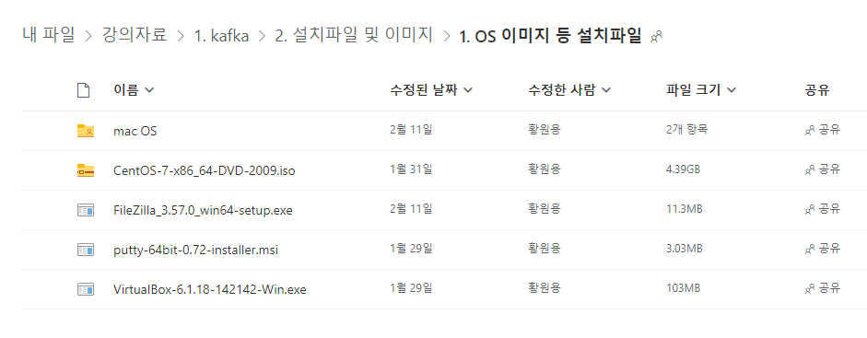

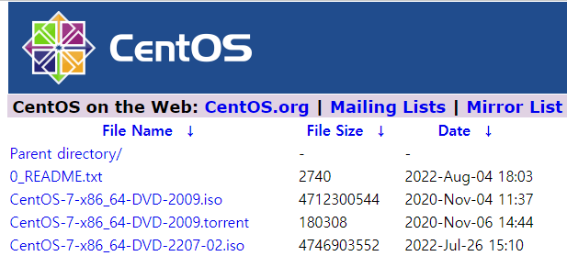
다운로드 해주세요. (http://vo.la/iz6N9)
CentOS 이미지
Virtual Box
CentOS 이미지 다운로드 원활하지 않을 경우,
아래 다운로드 사이트 이용 가능
http://mirror.kakao.com/centos/7.9.2009/isos/x86_64/
git 주소 : https://github.com/wonyongHwang/kopoKafkaPractice
Notes:
http://mirror.kakao.com/centos/7.9.2009/isos/x86_64/

Slide 2
실습 환경 구축 순서
Virtual Box 설치 + CentOS 설치(#Master)
IP, 호스트명 설정 + JDK, Zookeeper, Kafka 설치
VM 복제하여 2개의 OS 추가 구성(#Slave1, #Slave2)
https://www.youtube.com/watch?v=9FobOHylLLY
※ FTP Client 도구(FileZilla), 터미널(Putty) 준비 필요

Slide 3
Kafka (3.4.0)
한국폴리텍대학 스마트금융과
황 원 용 교수

Slide 4
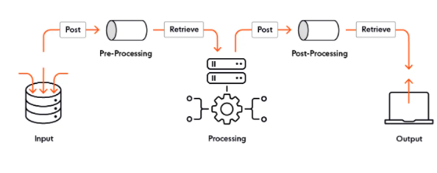
Intro Pub/Sub Architecture Pattern
source : https://ably.com/topic/pub-sub
Notes:
Loose Coupling Between System Components: The Pub/Sub pattern decouples communication logic and business logic, allowing isolation of components. Isolated components make the system robust and keep the code maintainable.
Better View of the System-wide Workflow: The premise of the Pub/Sub pattern is simple, so Pub/Sub systems are easier for software architects to refactor and expand.
Enables Better & Faster Integration: Pub/Sub is programming language and communication protocol agnostic, which allows disparate components of a system to be integrated faster compared to legacy alternatives.
Ensures Smoother Scalability: Systems using Pub/Subs are scalable without the fear of breaking functionality because communication logic and business logic separate entities. Software architects can redesign the message broker’s topic architecture without the worry of breaking the business logic.
Guaranteed Consistent Reliability: The Pub/Sub pattern also helps in keeping the system reliable when features change. Pub/Sub supports asynchronous message delivery, which ensures reliable message delivery even when the message broker’s topic architecture changes.
Builds Elasticity: Pub/Sub based systems are elastic because the business logic does not depend on the number of active publishers and subscribers at an instance. In other words, Pub/Sub based systems can accommodate a surge in usage.

Slide 5
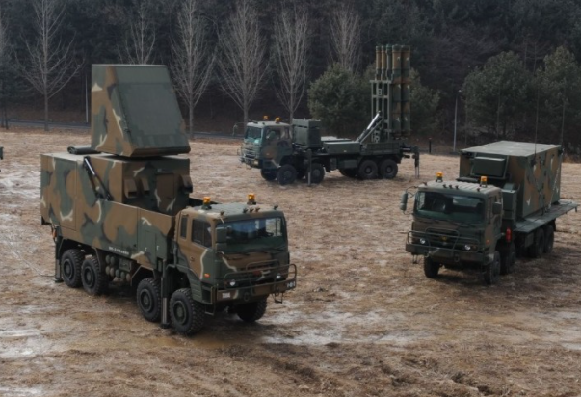
Intro Pub/Sub Architecture Pattern

Slide 6
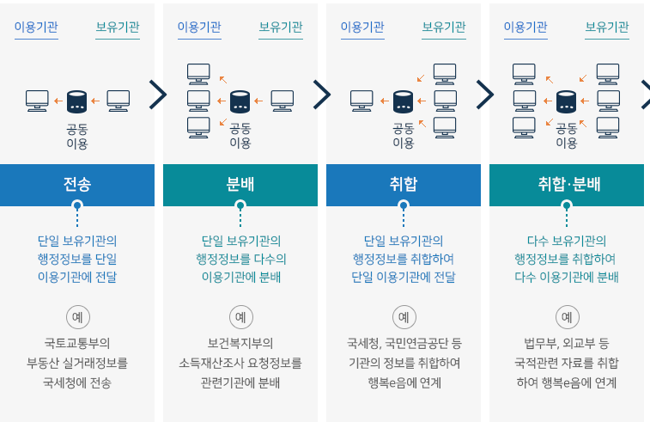
Intro Pub/Sub Architecture Pattern
source : https://www.share.go.kr/fa/fa010/newFa/pisc/infoDataBusService.jsp
Notes:
ESB

Slide 7

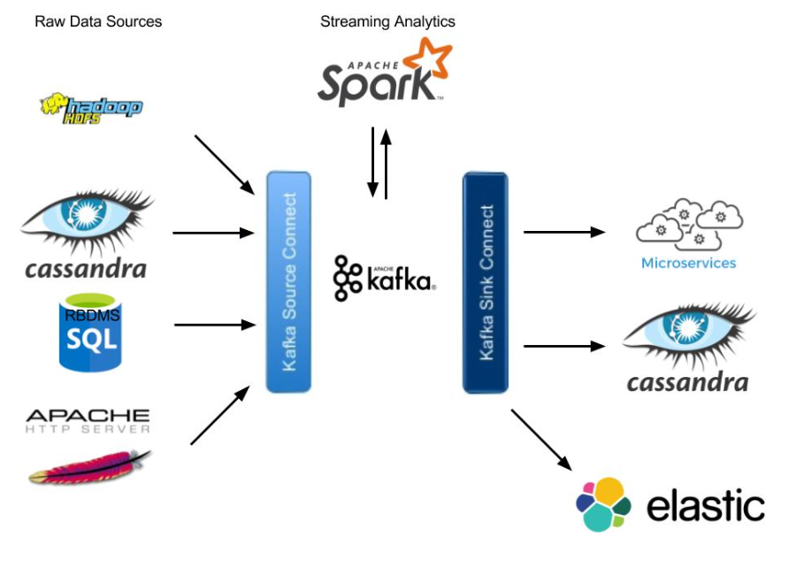
Kafka?
LinkedIn이 개발한 웹사이트, 애플리케이션, 센서 등에서 취합한 데이터 스트림을 실시간으로 관리하기 위한 오픈소스 미들웨어 (ex> Message Que 처리, NDDS 등)
대용량 메시지에 대한 전달 및 분배 등 통신을 지원하고 장애에 대비하여 메시지 복사본을 노드에 저장 가능함
image source : https://mesosphere.com/blog/kafka-dcos-tutorial/

Slide 8
Kafka Major Concepts
<Broker>
Topic
Producer
Consumer
Producer
Consumer
Notes:
broker : kafka server

Slide 9
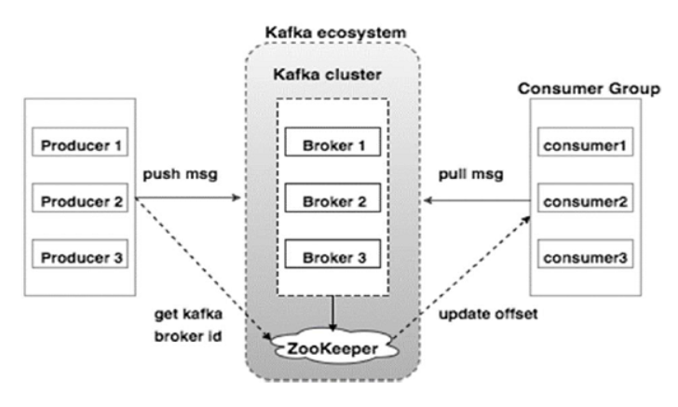
Kafka Major Concepts
대용량 실시간 데이터 처리 + 분산된 데이터 파이프라인
broker : 카프카 서버를 가리킴
zookeeper : 카프카 서버 (+클러스터) 상태를 관리하고
cluster : 브로커들의 묶음
image source : https://www.tutorialspoint.com/apache_kafka/apache_kafka_cluster_architecture.htm

Slide 10
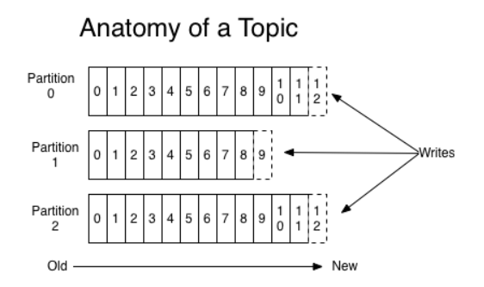
Kafka Major Concepts
topic : 메시지 종류
partitions : topic 이 나눠지는 단위
Log : 1개의 메세지
offset : 파티션 내에서 각 메시지가 가지는 unique id
image source : https://kafka.apache.org/documentation/
Notes:
(주의) 한 번 늘린 파티션은 절대로 줄일 수 없음

Slide 11
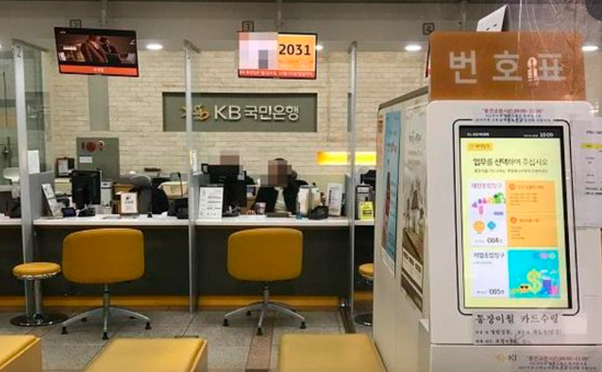
Kafka Major Concepts
partition 0
partition 1
partition 2
offset

Slide 12
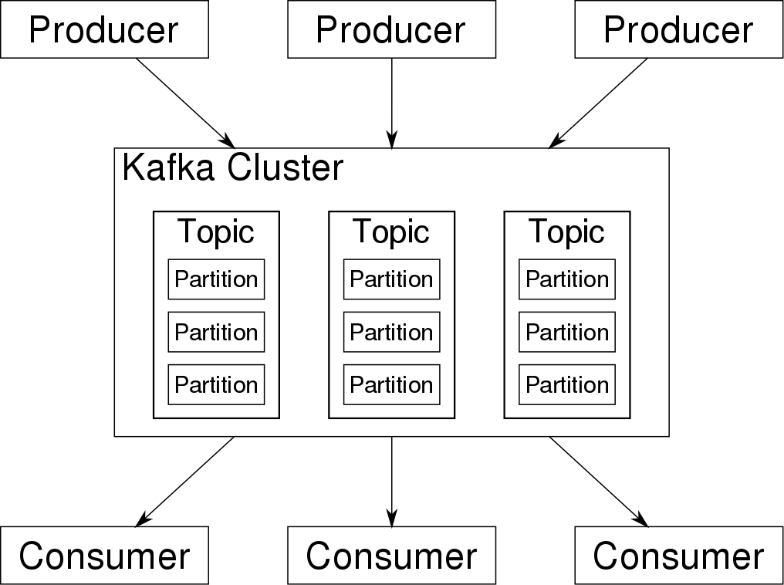
Kafka working mechanism
정해진 topic에 producer가 메시지를 발행해 놓으면 consumer가 필요할 때 해당 메시지를 가져간다.
image source : https://fr.wikipedia.org/wiki/Fichier:Overview_of_Apache_Kafka.svg

Slide 13
Kafka working mechanism
Topic
예적금
대출
기업금융

Slide 14
Kafka working mechanism
zookeeper 가 kafka 의 분산 메시지 큐의 정보를 관리해준다.
image source : https://www.tutorialspoint.com/apache_kafka/apache_kafka_cluster_architecture.htm
Notes:
-broker 3대에서 하나의 서버만 leader가 되고 나머지 둘은 follower 가 된다. producer가 메세지를 쓰고, consumer가 메세지를 읽는 건 오로지 leader가 전적으로 역할을 담당한다.
-나머지 follower들은 leader와 싱크를 항상 맞춘다. 해당 option이 있다. 혹시나 leader가 죽었을 경우, 나머지 follower중에 하나가 leader로 선출되어서 메세지의 쓰고/읽는 것을 처리한다.

Slide 15
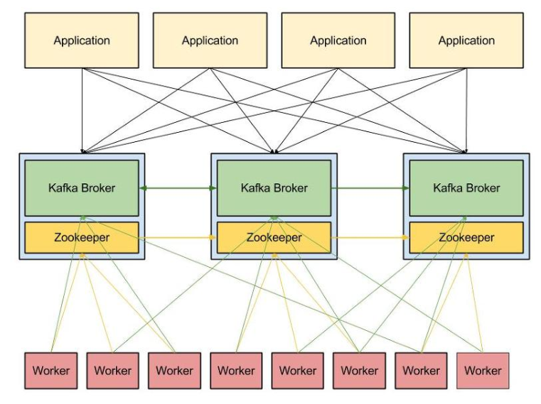
Kafka working mechanism
여러 개의 카프카 서버로 구성해 동일한 역할을 하는 서버를 추가해 부하를 분산할 수 있는 것
하지만 서버만 추가하다 보면 불필요한 비용이 증가
LinkedIn에서 가장 사용량 높은 클러스터는 60대의 브로커를 사용함
image source : http://blog.mmlac.com/log-transport-with-apache-kafka/

Slide 16
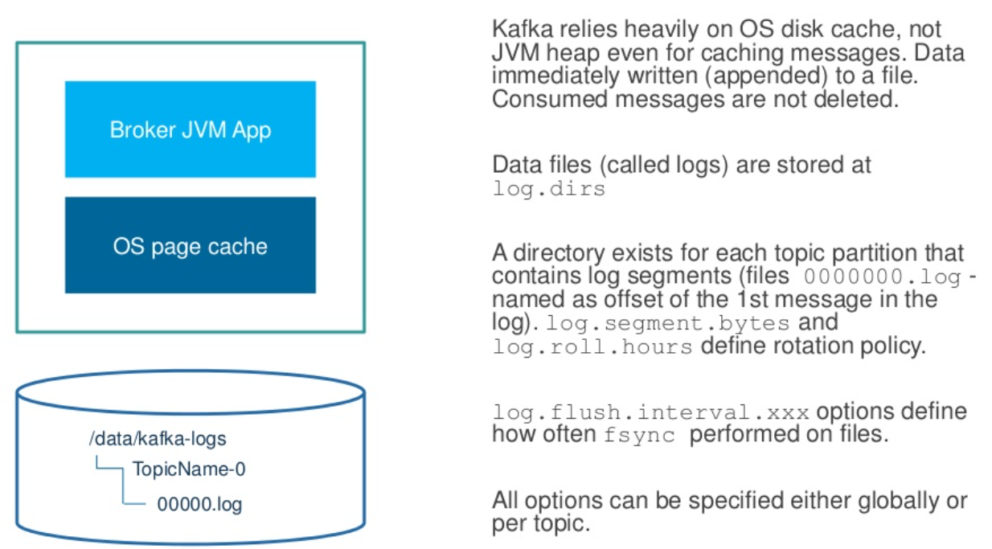
Kafka working mechanism
log.segment.bytes : 최대 세그먼트 크기(기본값: 1GB)
log.roll.{ms,hours} : 다음 파일로 넘어갈 시간 주기(기본값: 7일)
한 번 읽은 파일의 내용을 이 페이지 캐시 영역에 저장하고, 같은 파일의 접근이 일어나면
디스크에서 읽어오는 것이 아니라 페이지 캐시에서 읽는다.
카프카는 페이지 캐쉬를 이용해 빠른 액세스가 가능함.
저렴한 SATA디스크를 사용해도 무방
source : https://www.slideshare.net/DmitryTolpeko/apache-kafka-messagingsystem/14
Notes:
■ 페이지 캐시
페이지 캐시는 리눅스(VFS 계층) 에서는 디스크 접근을 최소화 하여 파일 I/O성능을 향상시키기 위해 사용되는 메모리 영역입니다.
한 번 읽은 파일의 내용을 이 페이지 캐시 영역에 저장하고, 같은 파일의 접근이 일어나면 디스크에서 읽어오는 것이 아니라 페이지 캐시에서 읽어오게 됩니다.
리눅스에서 파일을 여는 과정 중 find_get_page() 메소드를 통해 해당 영역이 페이지 캐시에 있는지 확인하고 만약 있다면 디스크까지 접근하지 않게 됩니다. 만약 해당 영역이 페이지 캐시 내에 없다면 _page_cache_alloc() 메소드를 통해 해당 파일의 내용을 저장할 페이지 캐시 영역을 할당하고, bio 구조체를 통해 할당받은 페이지 캐시를 추가 합니다.
https://boxfoxs.tistory.com/288
https://brunch.co.kr/@alden/25
기본 1024 -> 10만

Slide 17
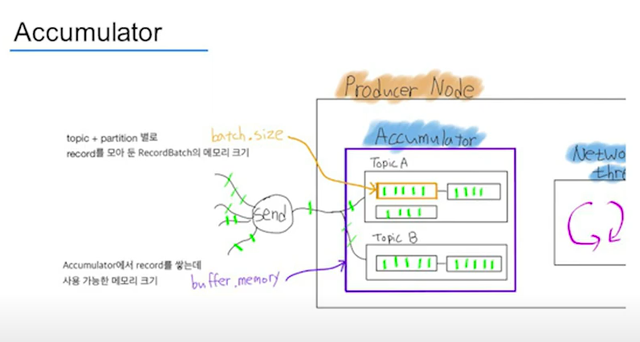
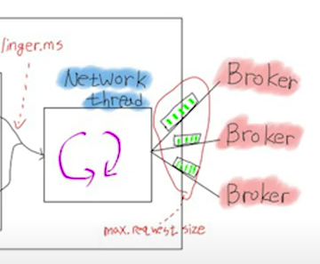
Kafka working mechanism
batch.size: 16KB
linger.ms : 0
max.request.size : 1MB
Kafka Conference Seoul 2019, Producer와 Consumer, 강한구,
source : https://youtu.be/sWzwy39E8Vs
데이터를 주고 받는 과정에서 작은 I/O 빈번하게 일어나면 속도 저하 됨
카프카는 작은 I/O를 묶어서 처리하여 네트워크 오버헤드를 줄이고 배치 전송처리 속도 향상

Slide 18
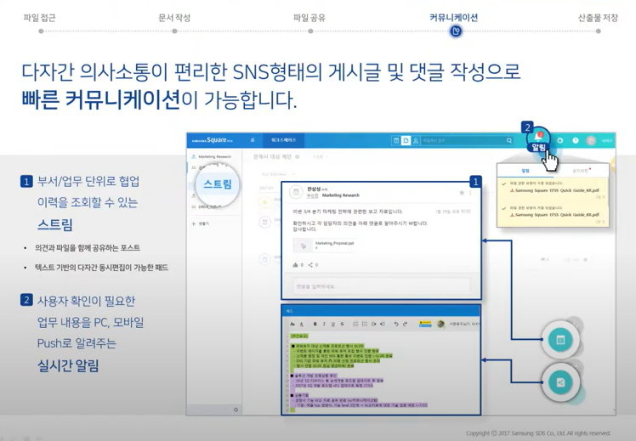
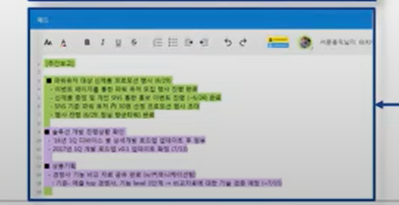
Kafka Use cases
OpenPad
- 주간보고 등 복수 사용자 동시접속
및 실시간 공동 편집
source : https://www.youtube.com/watch?v=OVFZNgy1aJM

Slide 19
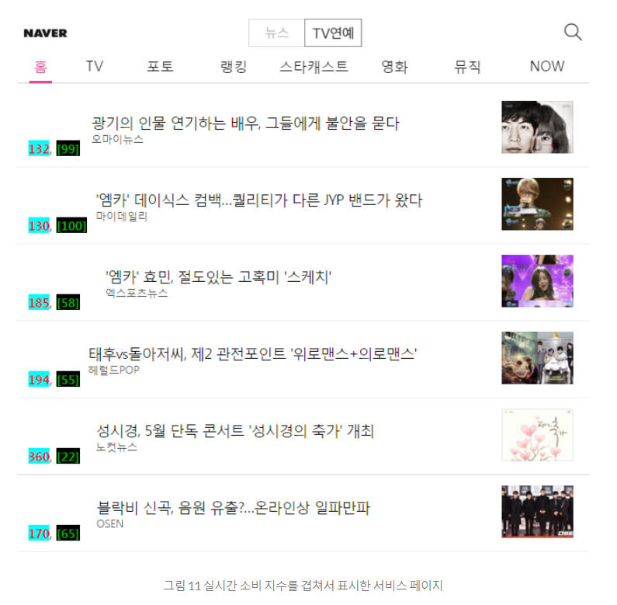
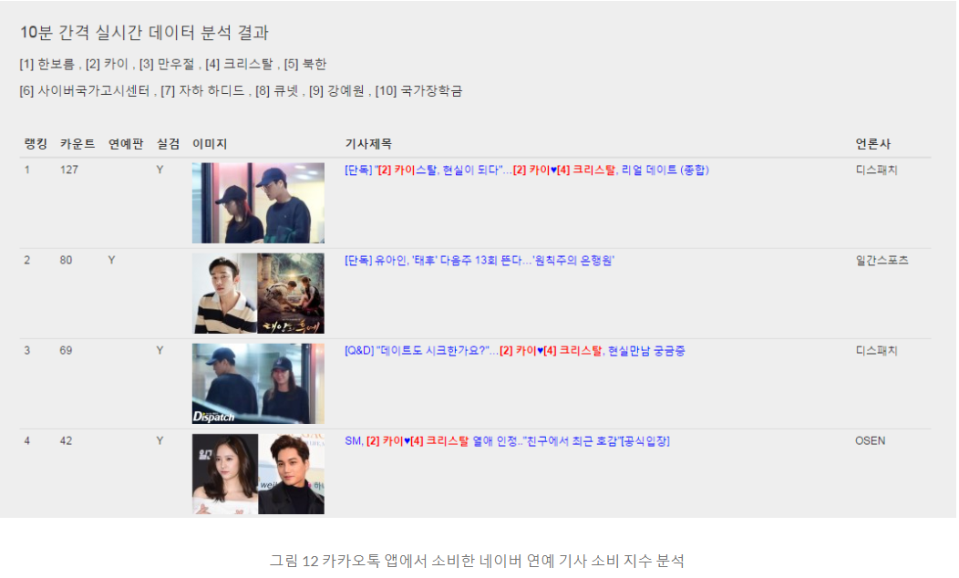
Kafka Use cases
카카오톡 앱에서 10분 간 소비한 네이버 연애 기사 소비 지수 분석
앞의 숫자는 기사의 순위
뒤의 숫자는 기사의 소비지수
데이터 분석 결과로 서비스 페이지에 있는 컨텐츠가 사용자에게
얼마나 영향을 주는지 실시간으로 감지
source : “kafka exercise” presented by Dongkeun Lee, Kangyong kim, student at dept. of smart finance, Korea Polytechnics in 2018
Notes:
분석된 데이터는 전체, 성별, 연령별, 데이터를 소비한 앱별로 분류돼 다양한 관점에서 콘텐츠 소비를 실시간으로 관측하는 곳에 사용됐다. 예를 들어 실시간 검색어와 네이버의 연예 패널에 기사 노출 여부를 함께 확인해 기사가 소셜네트워크 서비스에서 이슈가 되는 현상과 연관이 있는지 감지할 수 있다.
네이버 TV연예 서비스에서 사용자가 현재 어떤 콘텐츠에 관심이 있는지 감지하려는 용도로 활용됐다.
내비게이션 서비스라면 실시간 교통량 통계에 플랫폼을 활용할 수 있을 것이고, 증권 서비스라면 실시간 거래 분석 등에 활용할 수 있을 것이다.

Slide 20
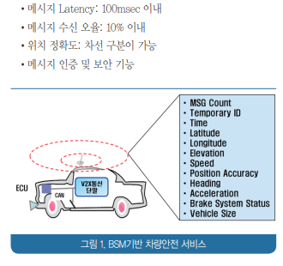
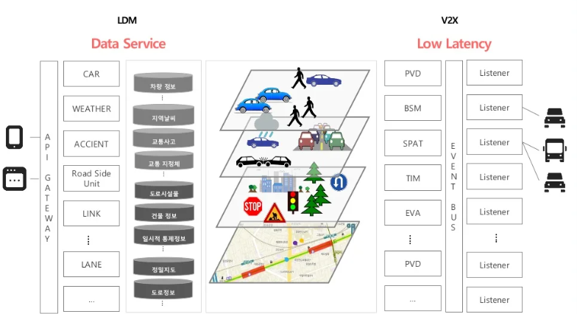
Kafka Use cases
M社 자율주행자동차 실증 프로젝트 적용
WAVE
Monitoring
차량 구동정보(PVD: 위치, 기어, 고도, …)
돌발 이벤트, 낙하물(RSA), 신호정보(Spat), …
LTE
KAFKA
Elastic Search
시각화, 분석차트 이용
5G
File Storage
전송량 : 초당 21MB / 1 Car
형식 : JSON
그림 출처 : 협력주행을 위한 V2X 통신기술 현황(한국전자통신연구원)
https://koreascience.kr/article/JAKO201718836884028.pdf 의 2 페이지
그림 출처 : 자율 주행 플랫폼 개발을 통한 IT Transformation (KT 김재용)
https://www.slideshare.net/ksdc2019/autonomous-vehicle-it-transformation

Slide 21
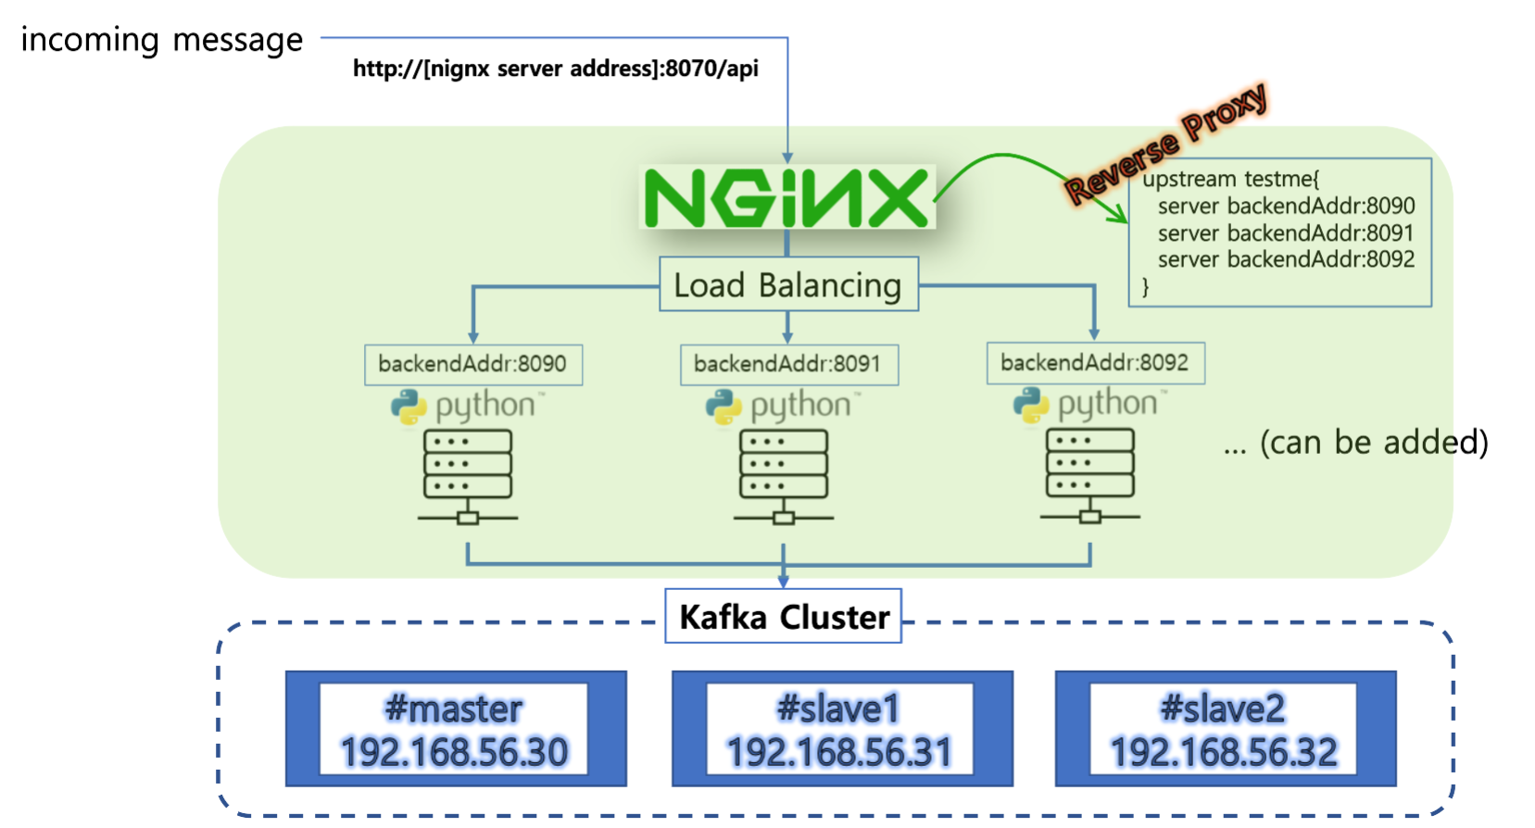
Kafka Use cases
A社 생체 신호 수집 및 모니터링 솔루션
심박수, ECG, 현재 위치, 활동량 등 스마트 워치에서 수집한 정보를 Kafka 클러스터에 전송
- 이후, 빅데이터 분석 플랫폼을 활용하여 시각화 및 이상 데이터 감지

Slide 22
Kafka Installation
VM 설치
Java 8.0, ZooKeeper, Kafka 3.4.0 설치

Slide 23
실습환경 개요
ZooKeeper ensemble
Kafka Cluster
master
slave1
slave2
master
slave1
slave2
quorum
Notes:
주키퍼와 카프카는 동일 서버에 설치하지 않아야 함(주키퍼가 장애 상황에 놓이면 카프카도 동시에 장애상황에 빠지기 때문)

Slide 24
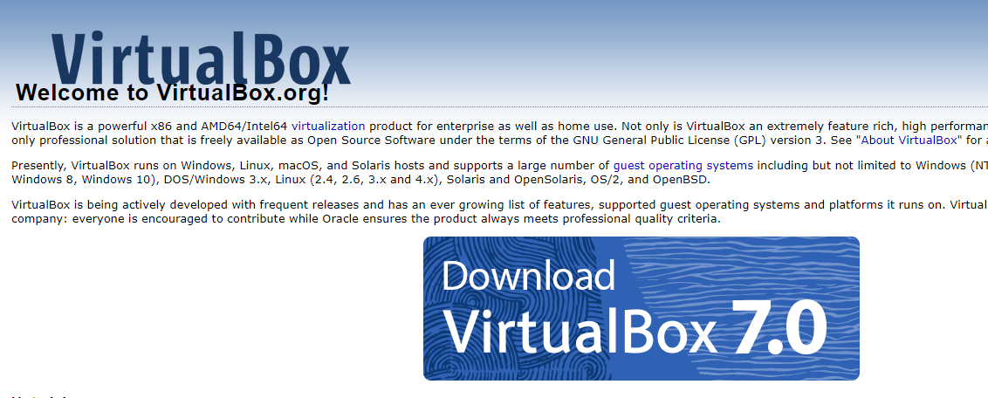
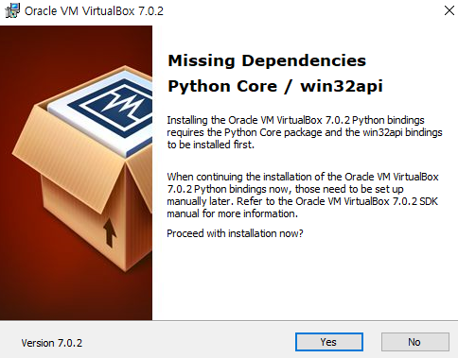
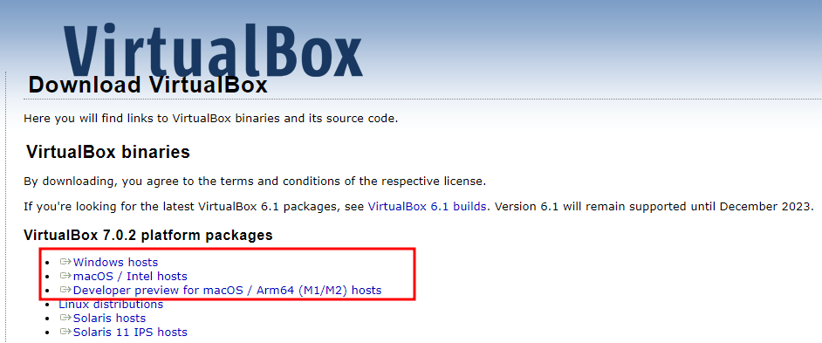

Virtual Box 설치
https://www.virtualbox.org/

Slide 25
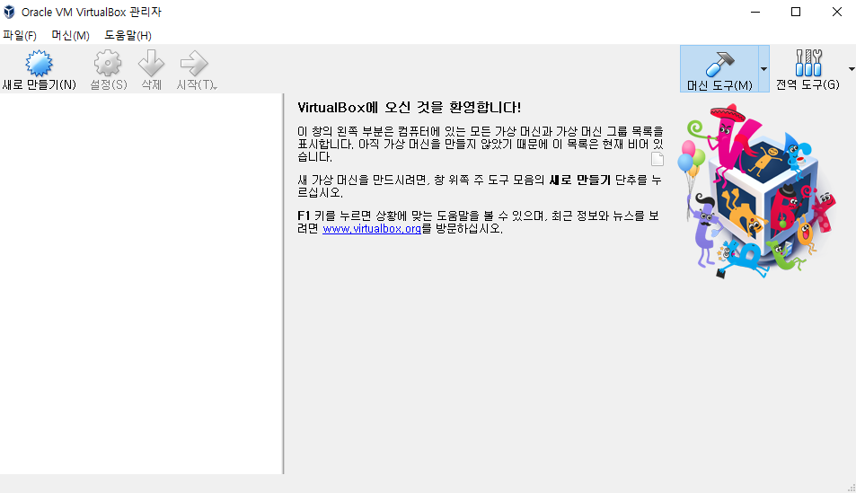
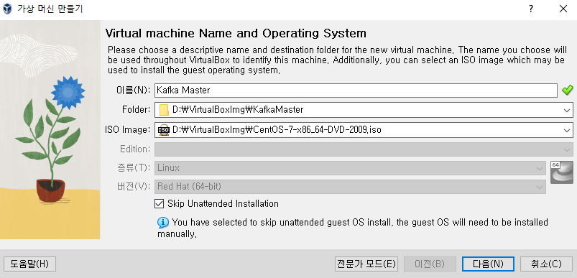
Virtual Box 설치
윈도우 내에서 구동되는 프로그램이지만 해당 프로그램 실행 영역이 마치 가상의 컴퓨터가 하나 더 구동되는 것과 같은 역할을 해주는 프로그램
[참고] Version > 7.0

Slide 26
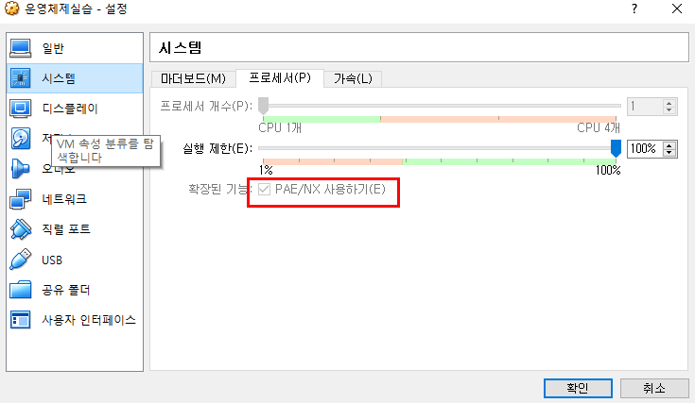
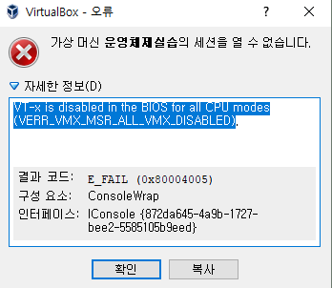
[참고] Trouble Shooting
https://www.youtube.com/watch?v=ERnKeUMEFXU

Slide 27


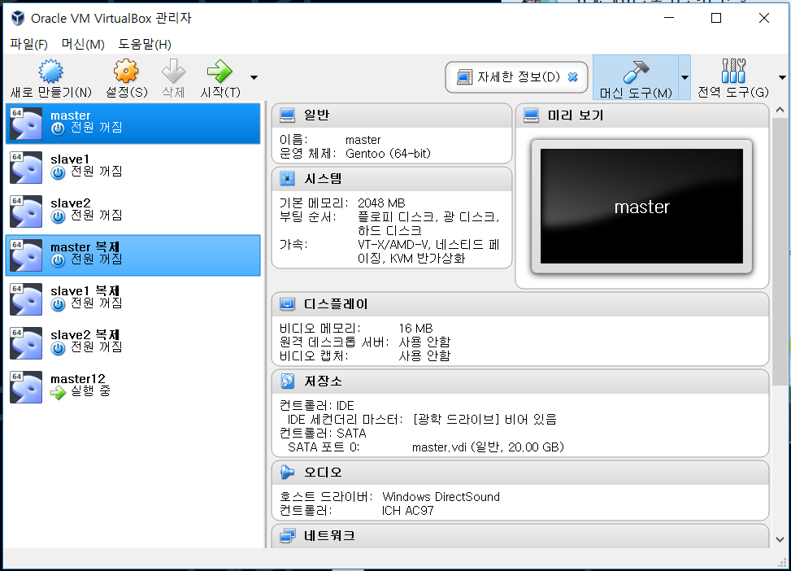

가상 머신(VM)
VirtualBox 이용
준비 및 점검 사항
- VirtualBox Latest Ver.
- CentOS 7 (DVD Ver.)
- JDK 1.8
- 실습편의상 설치는 root권한으로 수행함
source : “Hadoop ecosystem” presented by prof. HyoKwan Kim at dept. of smart finance, Korea Polytechnics
Notes:
http://mirror.kakao.com/centos/7.9.2009/isos/x86_64/

Slide 28
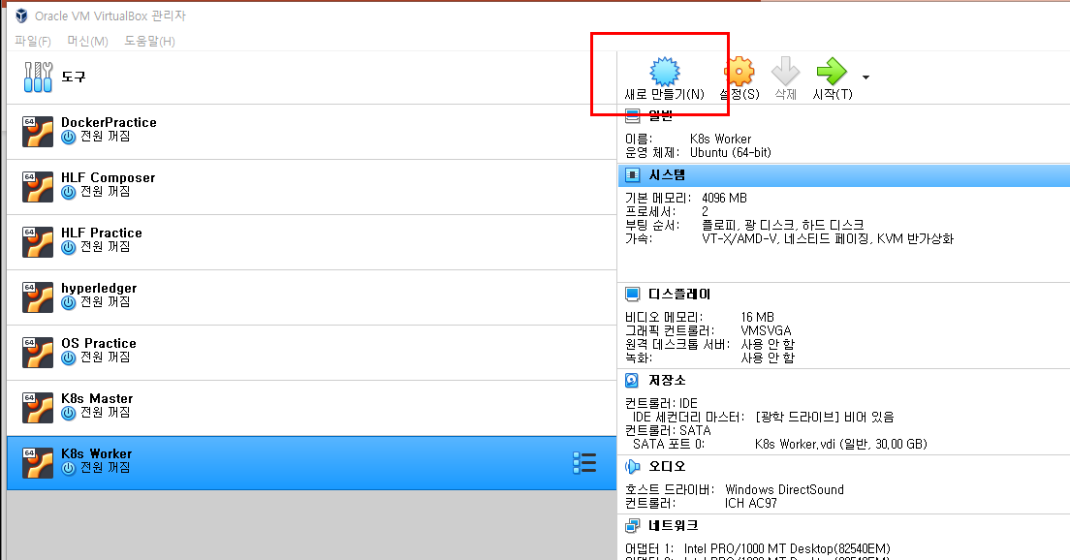
가상 머신(VM) 설치 준비

Slide 29
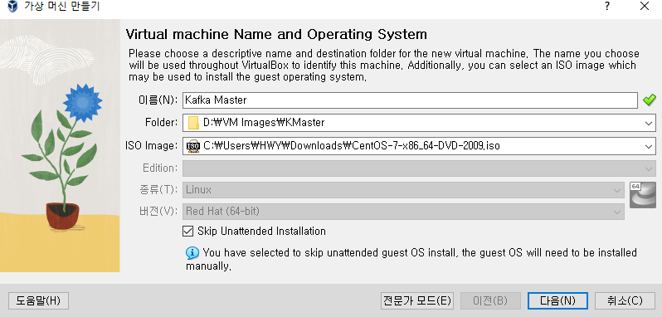
가상 머신(VM) 설치 준비
① 이름
-머신명 입력
예> CentOS Install Test
② ISO Image
- 다운로드한 CentOS 이미지 지정
③ 체크 설정 필수

Slide 30
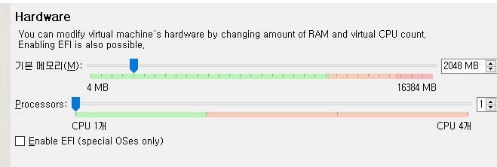
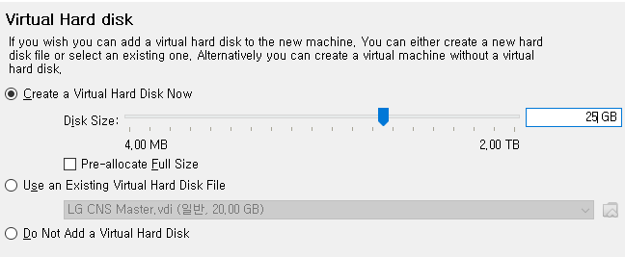
가상 머신(VM) 설치 준비
메모리
- 최소 : 1024MB
- 권장 : 2048MB (카프카 커넥트 실습시 3096MB)
머신 생성 이후에도 필요에 따라 재설정 가능
저장공간
- 최소 : 10TB
- 권장 : 20TB
머신 생성 이후에 재설성이 힘든 부분

Slide 31
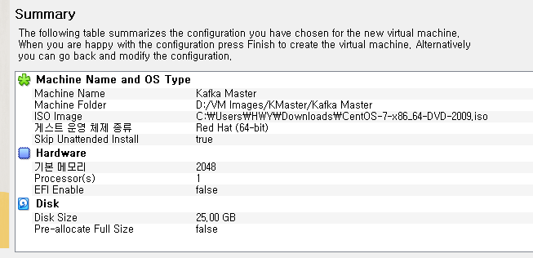
가상 머신(VM) 설치 준비

Slide 32
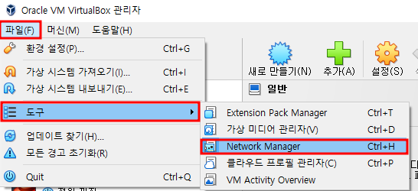
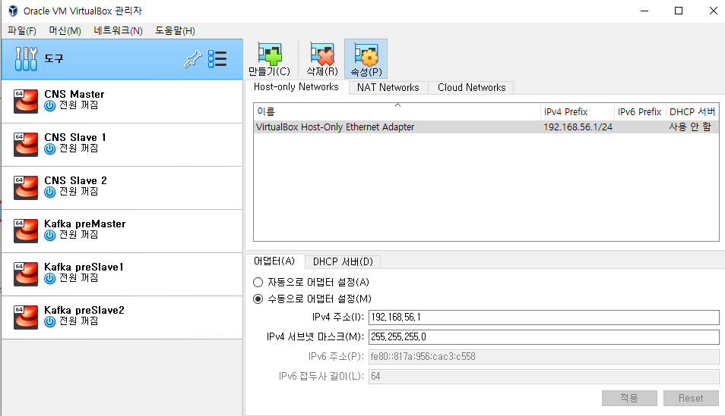
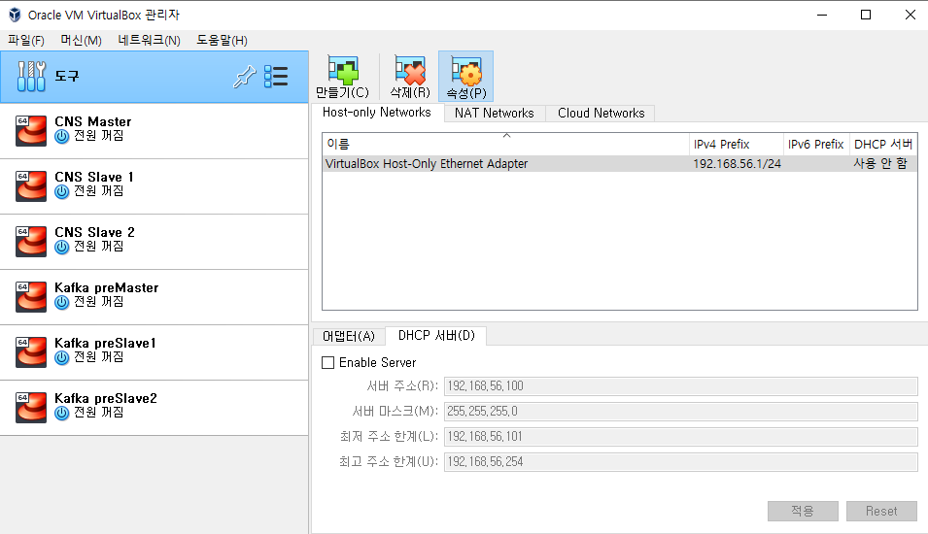
가상 머신(VM) 설정
① 클릭
② 속성 클릭
④ DHCP 서버 탭 클릭
- Enable Server 선택 해제
③ 수동 설정
- ip : 192.168.56.1
- 서브넷 : 255.255.255.0

Slide 33
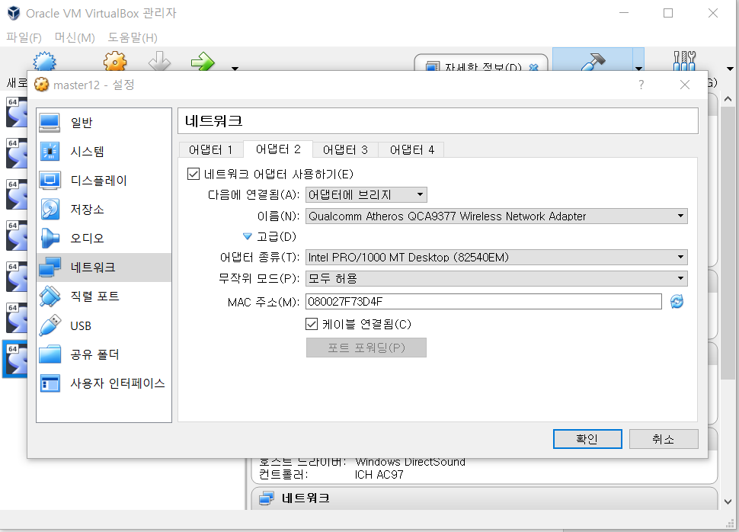
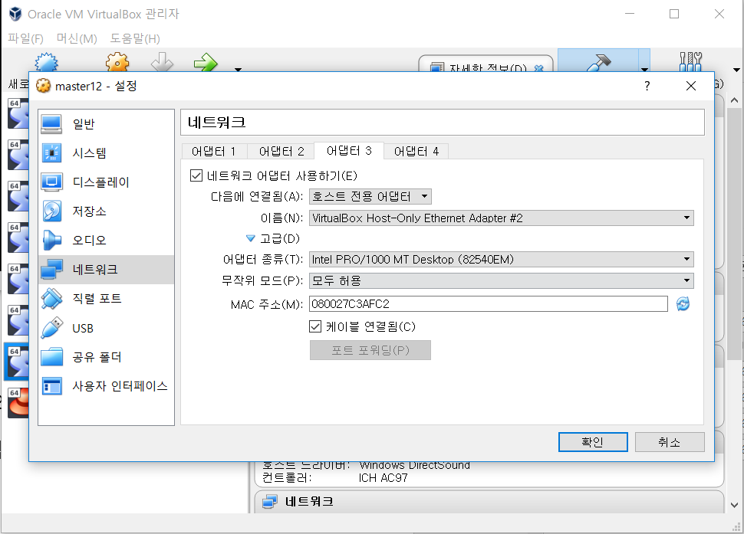
가상 머신(VM) 설치 및 설정
1
2
생성된 master 머신의 네트워크 설정으로 들어간다
어탭터 2에는 어댑터의 브리지를 선택
어탭터 3에는 호스트 전용 어댑터 선택
source : “Hadoop ecosystem” presented by prof. HyoKwan Kim at dept. of smart finance, Korea Polytechnics
Notes:
https://technote.kr/213

Slide 34
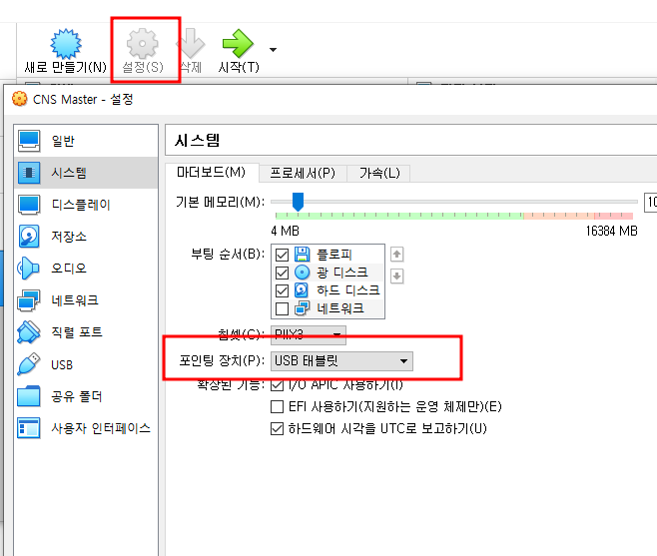
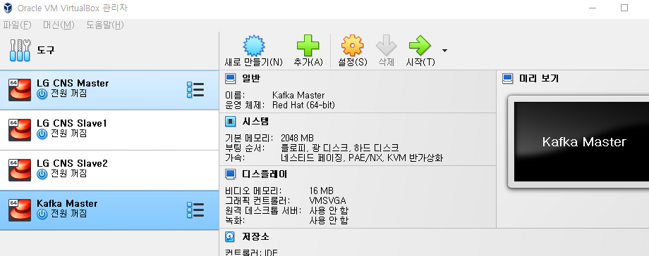
가상 머신(VM)에 CentOS 이미지 연결
포인팅 장치 설정 권고
(Zoom 화면공유시 충돌)

Slide 35
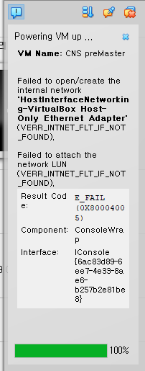
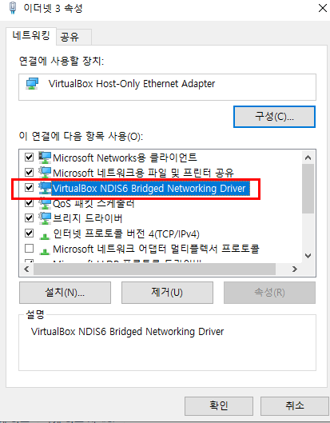
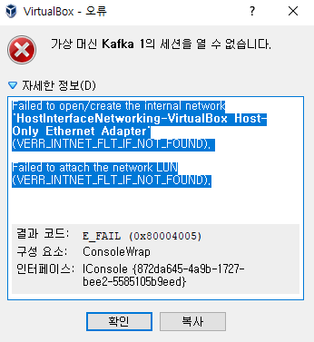
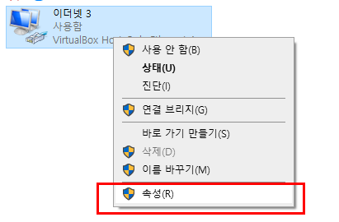
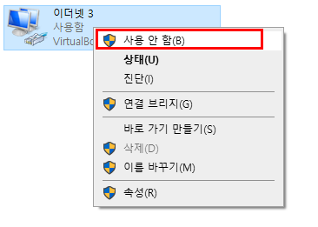
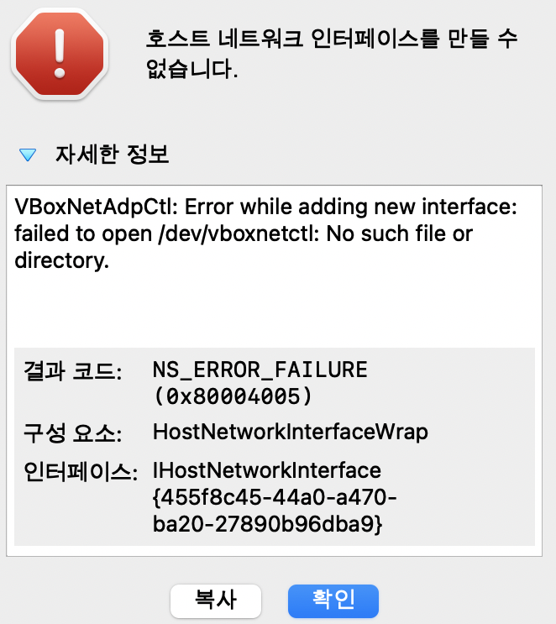
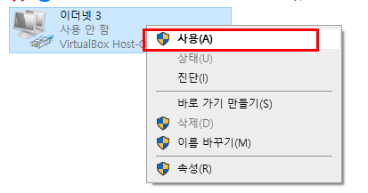
[참고] Trouble Shooting at Windows 10
mac os
Notes:
https://90nam.tistory.com/123
https://prog.world/error-while-adding-new-interface/

Slide 36
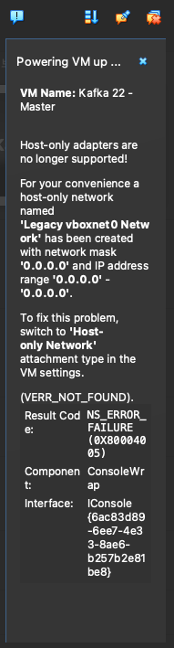
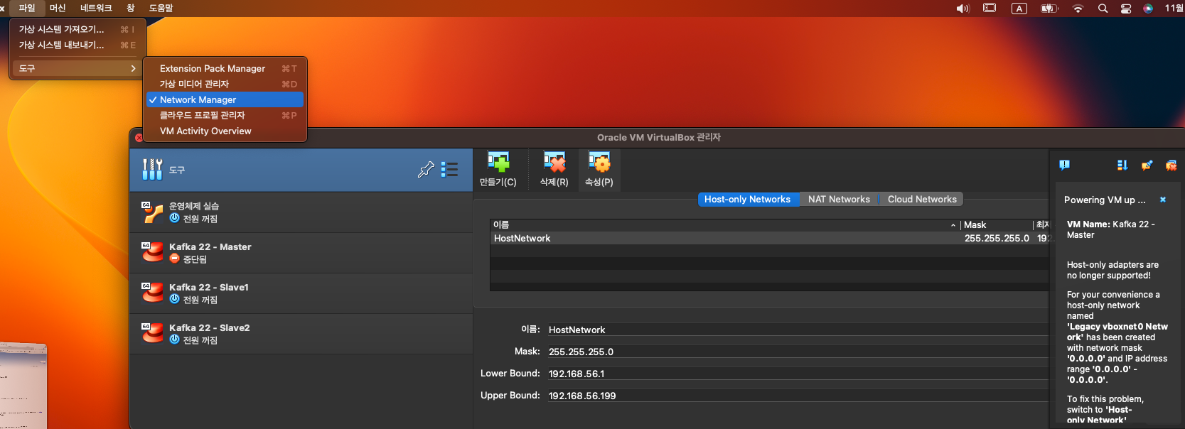

[참고] Trouble Shooting at Mac
파일 -> 도구 -> Network Manager -> Host-only Network 삭제 및 추가
mac os
가상머신의 네트워크 설정 -> 기존 호스트 전용 네트워크 대신 위에서 신규 추가한 네트워크 선택
Notes:
https://90nam.tistory.com/123
https://prog.world/error-while-adding-new-interface/
Mac의 경우,
VirtaulBox 종료 -> 터미널에서 아래 명령 수행 sudo /Library/StartupItems/VirtualBox/VirtualBox restart

Slide 37



CentOS 7 설치

Slide 38




CentOS 7 설치
1
2
GNOME 테스크탑 선택
로컬 표준 디스크 선택
source : “Hadoop ecosystem” presented by prof. HyoKwan Kim at dept. of smart finance, Korea Polytechnics

Slide 39



CentOS 7 설치
1
1. Root 비밀번호 설정
2. 사용자 ID, PW설정
reboot button will appear
when OS installation finished
2
finish configuration after rebooting
source : “Hadoop ecosystem” presented by prof. HyoKwan Kim at dept. of smart finance, Korea Polytechnics

Slide 40


외부 터미널 접속 준비
Host
VM

Slide 41




외부 터미널 접속 준비
모든 네트워크 설정 : Connected 설정

Slide 42



외부 터미널 접속
CentOS

Slide 43

네트워크 설정
Network 고정 IP 설정(Static)
* vi /etc/sysconfig/network-scripts/ifcfg-enp0s9
ONBOOT=yes
NETMASK=255.255.255.0
IPADDR=192.168.56.30
설정 완료 후
systemctl restart network
source : “Hadoop ecosystem” presented by prof. HyoKwan Kim at dept. of smart finance, Korea Polytechnics

Slide 44

ping test (host → vm)

Slide 45

네트워크 설정
Host 설정
vi /etc/hosts
vi /etc/hosts
수정 및 추가
192.168.56.30 master.kopo master
192.168.56.31 slave1.kopo slave1
192.168.56.32 slave2.kopo slave2
source : “Hadoop ecosystem” presented by prof. HyoKwan Kim at dept. of smart finance, Korea Polytechnics

Slide 46
네트워크 설정
Host name 설정
[root@localhost ~]# hostnamectl set-hostname master.kopo
source : “Hadoop ecosystem” presented by prof. HyoKwan Kim at dept. of smart finance, Korea Polytechnics

Slide 47
네트워크 설정
방화벽 해제
# 주키퍼 클라이언트 접속용 포트
firewall-cmd --permanent --zone=public --add-port=2181/tcp firewall-cmd --reload firewall-cmd --list-ports
#주키퍼 앙상블 포트
firewall-cmd --permanent --zone=public --add-port=2888/tcp firewall-cmd --permanent --zone=public --add-port=3888/tcp firewall-cmd --reload firewall-cmd --list-ports
#카프카 접속 포트 firewall-cmd --permanent --zone=public --add-port=9092/tcp firewall-cmd --reload firewall-cmd --list-ports
- CentOS의 경우 OS를 처음 설치했을 때 기본 포트를 제외한 모든 포트를 방화벽에서 막고 있어 사용할 포트를 개방해 주어야함.
- 포트 추가
firewall-cmd --permanent --zone=public --add-port=포트번호/tcp
- 방화벽 재시작
firewall-cmd --reload
사용 가능한 모든 서비스/포트 목록을 조회
firewall-cmd --list-all
- 허용한 포트 목록
firewall-cmd --list-ports
- 방화벽 상태 확인
firewall-cmd –-state
- 완전히 방화벽을 해체하고 싶은 경우
- 방화벽 끄기
systemctl stop firewalld
- 프로그램 자동 시작 해제
systemctl disable firewalld
# 외부 터미널 접속용 포트
firewall-cmd --permanent --zone=public --add-port=22/tcp firewall-cmd --reload firewall-cmd --list-ports
source : “Hadoop ecosystem” presented by prof. HyoKwan Kim at dept. of smart finance, Korea Polytechnics
Notes:
firewall-cmd --reload firewall-cmd --list-ports
firewall-cmd --permanent --zone=public --add-port=2181/tcp
firewall-cmd --permanent --zone=public --add-port=2888/tcp
firewall-cmd --permanent --zone=public --add-port=3888/tcp
firewall-cmd --permanent --zone=public --add-port=9092/tcp
firewall-cmd --reload
firewall-cmd --list-ports

Slide 48
java 버전 확인 및 제거
java -version
yum list installed | grep java
yum remove -y java-1.8.0-openjdk.x86_64
yum remove -y java-1.8.0-openjdk-headless.x86_64
yum remove -y java-1.7.0-openjdk.x86_64
yum remove -y java-1.7.0-openjdk-headless.x86_64
Notes:
https://www.lesstif.com/system-admin/yum-history-plugin-undo-6979667.html

Slide 49




Ftp client 설치

Slide 50
[참고] git lfs download
git clone https://github.com/wonyongHwang/kopoKafkaPractice.git
위와 같이 클론 받으면, Installation 디렉토리의 카프카, 주키퍼, 메이븐, JDK 파일이
아스키 형식으로 다운로드 되기 때문에 아래와 같이 lfs(large file storage) 를 설정해야 함.
curl -s https://packagecloud.io/install/repositories/github/git-lfs/script.rpm.sh | sudo bash
sudo yum install git-lfs
git lfs install
클론 받은 kopoKafkaPractice 디렉토리에서…
git lfs pull
설치 이후 시점부터 클론한 파일은 원래 파일 형식으로 다운로드하게 됨
Notes:
https://antimidal.tistory.com/30
curl -s https://packagecloud.io/install/repositories/github/git-lfs/script.rpm.sh | sudo bash
yum install git-lfs
git lfs install
git clone https://github.com/wonyongHwang/kopoKafkaPractice.git

Slide 51



Java 설치
Java 설치
1.다운로드
Java jdk 1.8을 리눅스 서버에 다운로드 후 특정 폴더에 저장
2. 압축해체
tar xzf jdk-8u181-linux-x64.tar.gz 명령어로 압축 해체
3. 폴더 이동
mv jdk1.8.0_181/ /usr/local
명령어를 통해 폴더 이동
4. 링크 설정
-local 폴더로 이동
cd /usr/local
-링크 설정
ln -s jdk1.8.0_181/ java
source : “Hadoop ecosystem” presented by prof. HyoKwan Kim at dept. of smart finance, Korea Polytechnics
Notes:
카프카는 스칼라로 작성되어 있기 때문에 실행하려면 JVM 필요하다.
https://veneas.tistory.com/entry/Linux-CentOS7-%EC%9B%90%ED%95%98%EB%8A%94-%ED%8A%B9%EC%A0%95-%EB%B2%84%EC%A0%84-Javajdk-%EC%84%A4%EC%B9%98%ED%95%98%EA%B8%B0-wget
비추: yum –y install java-1.8.0-openjdk

Slide 52



Java 설치
JAVA Path 설정
vi /etc/profile
Shift + g 제일 밑으로 이동
- PATH 추가 -
export JAVA_HOME=/usr/local/java
export PATH=$JAVA_HOME/bin:$PATH
export CLASSPATH="."
Esc 후 shift + : wq 설정 저장
- 환경변수 반영
source /etc/profile
java 설치 확인
java -version
source : “Hadoop ecosystem” presented by prof. HyoKwan Kim at dept. of smart finance, Korea Polytechnics
Notes:
export PATH=%PATH:/bin:/usr/local/bin:/usr/bin
The default value of the classpath is “ . ” (dot) , meaning that only the current directory is searched for dependencie

Slide 53




주키퍼 설치
cd /usr/local
wget http://apache.mirror.cdnetworks.com/zookeeper/zookeeper-3.7.1/apache-zookeeper-3.7.1-bin.tar.gz
tar zxf apache-zookeeper-3.7.1-bin.tar.gz
ln -s apache-zookeeper-3.7.1-bin zookeeper
mkdir -p /data
cd /data
echo 1 > /data/myid
zookeeper node
Notes:
yum install wget
Nameserver : Etc/resolve.conf

Slide 54
주키퍼 환경변수 설정
export JAVA_HOME=/usr/local/java
export ZOOKEEPER=/usr/local/zookeeper
export PATH=$JAVA_HOME/bin:$ZOOKEEPER/bin:$PATH
export CLASSPATH="."
- 환경변수 반영
source /etc/profile

Slide 55
주키퍼 설정
[root@master conf]# ll
total 16
-rw-r--r--. 1 501 games 535 Jun 29 2018 configuration.xsl
-rw-r--r--. 1 501 games 2161 Jun 29 2018 log4j.properties
-rw-r--r--. 1 root root 167 Nov 8 23:38 zoo.cfg
-rw-r--r--. 1 501 games 922 Jun 29 2018 zoo_sample.cfg
[root@master conf]# cd /usr/local/zookeeper/conf/
[root@master conf]# mv zoo_sample.cfg zoo.cfg
[root@master conf]# more zoo.cfg
tickTime=2000
initLimit=10
syncLimit=5
clientPort=2181
dataDir=/data
server.1=master:2888:3888
server.2=slave1:2888:3888
server.3=slave2:2888:3888
maxClientCnxns=200
vi zoo.cfg로 실행하여
좌측과 같이 수정 및 추가한다.
tickTime : 주키퍼가 사용하는 시간에 대한 기본 측정 단위(밀리초)
initLimit : Follower가 Leader와 초기에 연결하는 시간에 대한 TimeOut tick 수
syncLimit : Follower가 Leader와 동기화 하는 시간에 대한 TimeOut tick 수
dataDir : 주키퍼의 트랜잭션 로그와 스냅샷이 저장되는 경로
clientPort : 주키퍼 사용 TCP 포트
server.* : 주키퍼 앙상블 구성을 위한 서버 설정, server.myid 형식으로 사용
Notes:
To tell zookeeper to impose no limit to the number of connections:
maxClientCnxns=0

Slide 56


카프카 설치
https://kafka.apache.org/downloads
https://kafka.apache.org/quickstart

Slide 57
카프카 설치
cd /usr/local
wget http://apache.mirror.cdnetworks.com/kafka/3.4.0/kafka_2.13-3.4.0.tgz
tar zxf kafka_2.13-3.4.0.tgz
ln -s kafka_2.13-3.4.0 kafka
vi /usr/local/kafka/config/server.properties
slave1 : 2
slave2 : 3
mkdir /kdata1
mkdir /kdata2
실 운영시 별도 파티션으로 설정
# The id of the broker. This must be set to a unique integer for each broker.
broker.id=1
# A comma seperated list of directories under which to store log files
log.dirs=/kdata1,/kdata2
############################# Zookeeper #############################
# Zookeeper connection string (see zookeeper docs for details).
# This is a comma separated host:port pairs, each corresponding to a zk
# server. e.g. "127.0.0.1:3000,127.0.0.1:3001,127.0.0.1:3002".
# You can also append an optional chroot string to the urls to specify the
# root directory for all kafka znodes.
zookeeper.connect=master:2181,slave1:2181,slave2:2181/kopo-kafka
* 주키퍼노드명 미작성時 주키퍼 루트노드에 저장
이 예제에선 kopo-kafka로 설정하였음
for more information:
https://kafka.apache.org/documentation/#brokerconfigs
Notes:
https://stackoverflow.com/questions/36061426/how-to-spread-existing-kafka-topic-partitions-into-more-directories
By default, kafka uses one directory to keep the log. To increase performance, it is advised to mount more disks to the broker, and assign each disk to one directory then in server.properties enter the log.dirs= as a coma separated list of directories. The documentation says, that partitions will be distributed among the directories round-robin style. As I understand now, this is true for new topics.
https://www.reddit.com/r/apachekafka/comments/blwv1p/apache_kafka_logdirs_best_practices_question/

Slide 58
카프카 환경변수 설정
export JAVA_HOME=/usr/local/java
export ZOOKEEPER=/usr/local/zookeeper
export KAFKA=/usr/local/kafka
export PATH=$JAVA_HOME/bin:$ZOOKEEPER/bin:$KAFKA/bin:$PATH
export CLASSPATH="."
- 환경변수 반영
source /etc/profile

Slide 59




VM 복제 및 설정
- 1개의 VM(Master)에 모든 작업을 한 후 VM 복제를 통해 slave1, slave2를 확보한다.
slave1, slave2 2개의 VM복제가 필요함
source : “Hadoop ecosystem” presented by prof. HyoKwan Kim at dept. of smart finance, Korea Polytechnics

Slide 60

VM 복제 완료
61 ~ 64 페이지 : Master Off, Slave1 On, Slave 2 Off : Slave 1 서버 설정
Master Off, Slave1 Off, Slave 2 On : Slave 2 서버 설정

Slide 61


VM 복제본의 IP 설정
복제된 VM network 변경 vi /etc/sysconfig/network-scripts/ifcfg-enp0s9
IPADDR=192.168.56.31 ~ 32 변경
systemctl restart network 실행
Slave1 : 192.168.56.31
Salve2 : 192.168.56.32
source : “Hadoop ecosystem” presented by prof. HyoKwan Kim at dept. of smart finance, Korea Polytechnics

Slide 62
VM 복제본의 hostname 설정
[root@localhost ~]# hostnamectl set-hostname slave1.kopo
[root@localhost ~]# hostnamectl set-hostname slave2.kopo
source : “Hadoop ecosystem” presented by prof. HyoKwan Kim at dept. of smart finance, Korea Polytechnics

Slide 63
복제 노드(slave1, slave2)주키퍼 설정
[root@slave1 data]# ll
total 4
-rw-r--r--. 1 root root 2 Oct 30 03:08 myid
drwxr-xr-x. 2 root root 131 Nov 27 02:57 version-2
[root@slave1 data]# pwd
/data
[root@slave1 data]# more myid
2
[root@slave1 data]#
vi myid로 id를 수정한다.
slave1 : 2
slave2 : 3

Slide 64
복제 노드(slave1, slave2) 카프카 설정
vi /usr/local/kafka/config/server.properties
slave1 : 2
slave2 : 3
# The id of the broker. This must be set to a unique integer for each broker.
broker.id=1
# A comma seperated list of directories under which to store log files
log.dirs=/kdata1,/kdata2
############################# Zookeeper #############################
# Zookeeper connection string (see zookeeper docs for details).
# This is a comma separated host:port pairs, each corresponding to a zk
# server. e.g. "127.0.0.1:3000,127.0.0.1:3001,127.0.0.1:3002".
# You can also append an optional chroot string to the urls to specify the
# root directory for all kafka znodes.
zookeeper.connect=master:2181,slave1:2181,slave2:2181/kopo-kafka
for more information:
https://kafka.apacheaorg/documentation/#brokerconfigs
Notes:
273 /usr/local/kafka/bin/kafka-server-start.sh /usr/local/kafka/config/server
.properties
278 /usr/local/kafka/bin/kafka-server-start.sh /usr/local/kafka/config/server
.properties
290 /usr/local/kafka/bin/kafka-server-start.sh /usr/local/kafka/config/server
.properties
297 /usr/local/kafka/bin/kafka-server-start.sh /usr/local/kafka/config/server
.properties
303 /usr/local/kafka/bin/kafka-server-start.sh /usr/local/kafka/config/server
.properties
304 /usr/local/kafka/bin/kafka-server-stop.sh
310 /usr/local/kafka/bin/kafka-server-start.sh /usr/local/kafka/config/server
.properties
313 vi kafka-server.service
315 systemctl start kafka-server.service
316 systemctl status kafka-server.service
317 systemctl stop kafka-server.service
318 vi kafka-server.service

Slide 65

주키퍼 시작과 종료, 상태확인
zkServer.sh start
[root@slave2 ~]# sh /usr/local/zookeeper/bin/zkServer.sh start
ZooKeeper JMX enabled by default
Using config: /usr/local/zookeeper/bin/../conf/zoo.cfg
Starting zookeeper ... STARTED
[root@slave2 ~]# sh /usr/local/zookeeper/bin/zkServer.sh stop
ZooKeeper JMX enabled by default
Using config: /usr/local/zookeeper/bin/../conf/zoo.cfg
Stopping zookeeper ... STOPPED
[root@slave2 ~]#
master, slave1/2 모두 구동
[root@master conf]# sh /usr/local/zookeeper/bin/zkCli.sh

Slide 66


카프카 실행
master, slave1/2 모두 구동
kafka-server-start.sh $KAFKA/config/server.properties&
또는
/usr/local/kafka/bin/kafka-server-start.sh /usr/local/kafka/config/server.properties
카프카 정지시 :
/usr/local/kafka/bin/kafka-server-stop.sh
#...중략…(다량의 메시지 팝업 후)
#[kafkaServer id=1] started (kafka.server.KafkaServer) 가 뜨면 성공
Notes:
kafka-server-start.sh -daemon $KAFKA/config/server.properties

Slide 67

카프카 실행
#주키퍼 포트 확인
netstat -antp | grep 2181
#카프카 포트 확인
netstat -antp | grep 9092

Slide 68


카프카 실행
#주키퍼 지노드를 이용하여 카프카 정보 확인
cd /usr/local/zookeeper/bin
./zkCli.sh
#주키퍼 추가 노드 확인
ls /
#클러스터 노드 연결 확인
ls /kopo-kafka/brokers/ids
*확인 후 quit 입력
참고> 카프카 서버 로그 확인
cat /usr/local/kafka/logs/server.log

Slide 69
[참고] 카프카 싱글 구동
PC사양 제약으로 인한 카프카 클러스터 불가시 카프카, 주키퍼 구동 정지 후 아래 순서로 재설정
카프카 설정 변경 $KAFKA/config/server.properties 에서 zookeeper.connect=master:2181/new-kopo-kafka 로 변경
주키퍼 앙상블 설정 변경 $ZOOKEEPER/conf/zoo.cfg 에서 server.2와 server.3 주석처리 server.1 = master:2888:3888 #server.2 = master:2888:3888 #server.3 = master:2888:3888
주키퍼 관리 디렉토리 삭제(/data) rm –rf version-2/
카프카 관리 디렉토리 삭제 rm –rf /kdata1 rm –rf /kdata2
주키퍼 및 카프카 기동 zkServer.sh start kafka-server-start.sh –daemon $KAFKA/config/server.properties

Slide 70
기본 명령어 실습

Slide 71

카프카 테스트
zkServer.sh start
kafka-server-start.sh $KAFKA/config/server.properties &
카프카 토픽 생성
Kafka-topics.sh 이용하여 kopo-topic 생성
cd /home/kafka/bin
kafka-topics.sh --create --topic kopo-topic --bootstrap-server master:9092,slave1:9092,slave2:9092 –replication-factor 1 --partitions 1
kafka-topics.sh --describe --topic kopo-topic --bootstrap-server master:9092,slave1:9092,slave2:9092
Notes:
구버전 >
kafka-topics.sh --zookeeper master:2181,slave1:2181,slave2:2181/kopo-kafka --replication-factor 1 --partitions 1 --topic kopo-topic --create
log.segment.bytes : 바이트 단위로 최대 세그먼트 크기를 정의. 기본값은 1GB. 세그먼트 파일이 지정된 크기에 도달하면 새로운 세그먼트 파일이 생성됨. 토픽은 로그 디렉터리에 여러 세그먼트 파일로 저장되며, 토픽단위로 설정이 가능.

Slide 72

카프카 테스트
카프카 프로듀서
Kafka-console-producer.sh 이용하여 프로듀서 접속
kafka-console-producer.sh --broker-list master:9092,slave1:9092,slave2:9092 --topic kopo-topic
*프로듀서 접속 시 > 프롬프트 blink 확인 후 메시지(Hello World!) 입력
Notes:
[root@master ~]# /usr/local/kafka/bin/kafka-console-producer.sh --broker-list master:9092,slave1:9092,slave2:9092 --topic ds-topic
OpenJDK 64-Bit Server VM warning: If the number of processors is expected to increase from one, then you should configure the number of parallel GC threads appropriately using -XX:ParallelGCThreads=N
>Hello DataStreams~!!
>[2019-04-26 01:20:37,795] INFO Updated PartitionLeaderEpoch. New: {epoch:3, offset:0}, Current: {epoch:-1, offset-1} for Partition: ds-topic-0. Cache now contains 0 entries. (kafka.server.epoch.LeaderEpochFileCache)

Slide 73


카프카 테스트
카프카 컨슈머 생성
Kafka-console-consumer.sh 이용하여 kopo-topic 메시지 확인 가능
kafka-console-consumer.sh --bootstrap-server master:9092,slave1:9092,slave2:9092 --topic kopo-topic --from-beginning
Notes:
[root@slave1 bin]# /usr/local/kafka/bin/kafka-console-consumer.sh --bootstrap-server master:9092,slave1:9092,slave2:9092 --topic ds-topic --from-beginning
OpenJDK 64-Bit Server VM warning: If the number of processors is expected to increase from one, then you should configure the number of parallel GC threads appropriately using -XX:ParallelGCThreads=N
Hello DataStreams~!!

Slide 74
Kafka Data Model

Slide 75

Kafka Topic
source : https://medium.com/@stephane.maarek/how-to-use-apache-kafka-to-transform-a-batch-pipeline-into-a-real-time-one-831b48a6ad85

Slide 76
Kafka Topic
Topic
카프카 클러스터는 토픽에다가 데이터를 저장함.
카프카에서 데이터를 구분하기 위한 단위
Partition
하나의 토픽을 분할 한 것 (병렬처리!)
하나의 파티션 VS 복수의 파티션
Offset
Unique, Sequential Number in the Partition
오프셋을 이용해 메시지의 순서를 보장함
topic : 메세지 종류
partitions : topic 이 나눠지는 단위
Log : 1개의 메세지
offset : 파티션 내에서 각 메시지가 가지는 unique id
image source : https://kafka.apache.org/documentation/

Slide 77
Kafka Partition
파티션 수의 증가
파일 핸들러의 낭비
각 파티션은 브로커의 디렉토리와 매핑 되고, 저장되는 데이터에 대한 파일 핸들 수가 많아져 리소스 증가
2. 장애 복구 시간 증가
토픽은 여러 개의 파티션으로 분할 가능하고 브로커에는 복수의 파티션이 존재할 수 있음
→ 프로듀서, 컨슈머의 목표 처리량과 처리 속도를 기준으로 적절한 수의 파티션 수를 설정해야 함
※ 파티션수 증가는 가능하나 줄이는 것은 불가함

Slide 78
Kafka Partition
 | 서버 수 | 서버당 메시지 전송 수 | 합계 | 필요 파티션 수
Producer | 3 | 10 msg /sec | 3*10 msg /sec | 3
Consumer | 6 | 5 msg /sec | 6*5 msg /sec | ?
<Broker>
Consumer
Producer
partition
Consumer
처리량 10 msg /sec
Consumer
Producer
partition
Consumer
처리량 10 msg /sec
Consumer
Producer
partition
Consumer
처리량 10 msg /sec
Notes:
The current generic recommendation to have no more than 4000 partitions per broker and no more than 200000 partitions per cluster is not enforced by Kafka (KIP-578)

Slide 79
Kafka Partition
 | 서버 수 | 서버당 메시지 전송 수 | 합계 | 필요 파티션 수
Producer | 3 | 10 msg /sec | 3*10 msg /sec | 3
Consumer | 6 | 5 msg /sec | 6*5 msg /sec | 6
<Broker>
하나의 consumer가 수신할 수 있는 처리량이 5 msg / sec 이므로
partition 숫자를 2배로 늘려줘야 함
partition
partition
Consumer
Producer
Consumer
partition
Consumer
Producer
Consumer
partition
Consumer
Producer
Consumer
partition
partition
→ 프로듀서 전송 데이터량 < 컨슈머 데이터 처리량 * 파티션 개수

Slide 80
Kafka Partition & Topic
News-Topic
News-Topic
News-Topic
Partition01
Partition01
Partition01
News-Topic
News-Topic
News-Topic
Partition02
Partition02
Partition02
Sports-Topic
Sports-Topic
Sports-Topic
Partition01
Partition01
Partition01
Replication-factor : 3

Slide 81
Kafka Replication
장애 대응 기능
파티션을 복제하는 기능
News-Topic
News-Topic
Partition01
Partition01
News-Topic
News-Topic
Partition02
Partition02
Sports-Topic
Sports-Topic
Partition01
Partition01
Replication-factor : 2

Slide 82

Kafka Replication
kafka-topics.sh --describe --topic kopo-topic --bootstrap-server master:9092,slave1:9092,slave2:9092
Leader 번호가 파티션의 리더 브로커 번호
Replicas 번호 : 파티션에 참여한 브로커 번호
Replication-factor 토픽을 생성할 때 적용 운영 중에도 리플리케이션팩터 값은 변경가능
토픽이 리플리케이션 팩터 1로 설정되어 있으면 하나의 브로커에만 메시지를 저장하는 상태
Kopo-topic(리더) , kopo-topic(팔로워) 읽기, 쓰기는 리더를 통해서만 일어남
Replication의 단점?
Notes:
replication의 단점
토픽 사이즈에 따라서 똑같이 replication도 그만큼의 저장소가 필요함
브로커 리소스사용량이 증가함, 비활성화된 토픽이 replication이 잘되고있는지
상태 체크하는 등 작업이 이뤄짐
따라서 모든 토픽의 replication factor를 3으로 운영하기보다는 해당토픽에
저장되는 데이터의 중요도에 따라 설정 운영 해야함

Slide 83
Kafka ISR
ISR : In Sync Replica
리플리케이션 되고 있는 리플리케이션 그룹을 의미함
ISR그룹의 구성원만이 리더의 자격을 갖음
리더(Leader)만 읽고 쓰기, Follower는 Leader의 데이터를 읽어서 동기화(Sync)
리더와 데이터 동기화작업을 하고 이것을 유지하여 리플리케이션의 신뢰성을 높임.

Slide 84
Kafka ISR
장애 발생시
해당 ISR에서 추방됨
ISR
News-Topic
News-Topic
Leader
News-Topic
Follower
Follower
Partition01
Partition01
Partition01
News-Topic
Leader
News-Topic
ISR
Follower
News-Topic
Follower
Partition02
Partition02
Partition02
장애 발생시
해당 ISR에서 추방되고 나머지 Follower 중에서 Leader를 자동 선출함
Leader는 Follower들이 주기적으로 데이터를 요청하고 있는지 확인 만약, 설정된 일정주기(replica.lag.time.max.ms)만큼 확인 요청이
오지않는다면, Leader 는 해당 Follower의 이상을 감지하고, ISR에서 추방
Notes:
replica.lag.time.max.ms
If a follower hasn't sent any fetch requests or hasn't consumed up to the leaders log end offset for at least this time, the leader will remove the follower from isr
Type:longDefault:30000 (30 seconds)Valid Values:Importance:highUpdate Mode:read-only
replica.lag.time.max.ms = 30000

Slide 85
Kafka ISR
클러스터내의 모든 브로커가 다운이 된다면?
1. 마지막 리더가 살아나기를 기다린다. → 메시지 손실없이 프로듀서의 요청을 처리하면서 서비스 지속가능
2. 먼저 살아나는 Broker가 자동으로 리더가 된다. → 메시지 일부 손실될 가능성이 있지만 서비스는 조속히 정상화할 수 있음(downtime 최소화)
데이터의 완전함을 중시하느냐, 지속적이 서비스를 중시 하느냐에 따라 설정할 수 있음.
Unclean.leader.election.enable = false == > 1번 일관성 (default)
Unclean.leader.election.enable = true == > 2번 가용성
Notes:
unclean.leader.election.enable = true
(L) (F) (F)
AB AB A
---장애----
(F) (F) (L)
X X A -> 3번 서버 싱크못한 상태에서 장애발생 또는 ISR 서버에서 추방된 상태였다가 다시 리부팅하면서 ISR 편입된 상태
X X AC
AC AC AC ->B 손실

Slide 86

Kafka Producer
카프카 토픽 변경 (Replication Factor를 1에서 2로)
Kafka-topics.sh 이용하여 kopo-topic 생성했었음
kafka-topics.sh --create --topic kopo-topic --bootstrap-server master:9092,slave1:9092,slave2:9092
기존
# kafka-topics.sh --describe --topic kopo-topic --bootstrap-server master:9092,slave1:9092,slave2:9092
Topic: kopo-topic TopicId: ghve6ZwPTOWWg1nWe5hB8A PartitionCount: 1 ReplicationFactor: 1 Topic: kopo-topic Partition: 0 Leader: 3 Replicas: 3 Isr: 3
파티션 0번의 리더는 브로커 3번에 위치하고 있다.
RF는 1이기 때문에 Replicas, ISR은 3만 표시되고 있음
변경
# more rf.json
{"version":1,
"partitions":[
{"topic":"kopo-topic","partition":0,"replicas":[3,1]}
]}
PartitionCount: 1 ReplicationFactor: 2
… Partition: 0 Leader: 3 Replicas: 3,1 Isr: 3,1
kafka-reassign-partitions.sh --bootstrap-server master:9092,slave1:9092,slave2:9092 --reassignment-json-file ./rf.json --execute

Slide 87
Kafka Producer
카프카 프로듀서
Kafka-console-producer.sh 이용하여 프로듀서 접속
kafka-console-producer.sh --broker-list master:9092,slave1:9092,slave2:9092 --topic kopo-topic --request-required-acks 1
프로듀서 주요 옵션
Broker-list
카프카 클러스터에 처음연결 하기 위한 호스트와 포트 정보로 구성된 리스트 정보 나타냄
호스트 하나만 쓸 수 도 있지만 장애가 생길 수 있기때문에 리스트 전체를 입력하는 걸 권장
Acks
프로듀서가 카프카 토픽의 리더에게 메시지를 보낸 후 요청을 완료하기 전 승인의 수
해당 옵션의 수가 작으면 성능이 좋지만, 메시지 손실 가능성이 있음
0, 1, all(-1)
*프로듀서 접속 시 > 프롬프트 blink 확인 후 메시지(Hello World!) 입력
Topic의 min.insync.replicas에 해당하는 리더와 팔로워에 전달되면 성공으로 판단
Notes:
Acks=0
프로듀서의 카프카의응답 확인수
프로듀서는 서버로부터 어떤한 ack도 기다리지 않음. 이 경우 서버가 데이터를 받았는지 보장하지 않고,
클라이언트는 전송 실패에 대한 결과를 알지 못하기때문에 재요청 설정도 적용되지 않음
Acks=1
메시지 전송시간은 다소 느리지만, 보낸 메시지에 대한 응답을 받기 때문에 메시지 손실률이 매우 낮음. 리더선출시 메시지 손실 일어날 수 있음
Acks=all
메시지 손실이 없음 프로듀서가 메시지를 전송하고 난 후 리더가 받았는지 확인하고 추가로 팔로워까지 메시지를 받았는지 확인하는 것
Acks=all min.insync.replicas=2 , replication factor =3 이 최적의 설정이다. 서버 하나 다운되어도 다른 팔로우에 저장하면 됨
min.insync.replicas=3, replication factor=3으로 설정하면 리더와 팔로우 2개가 모두 메시지를 받을때 까지 acks를 주지않아 완전히 다운될 수 있다.
min.insync.replicas=1 (default)

Slide 88

Kafka Producer - acks
acks = 0
Producer
①
②
acks = 1
Producer
①
②
③

Slide 89
Kafka Producer - acks
acks = all(-1)
Producer
①
③
②
만약, Broker1,3 간 Sync에서 장애가 발생하게 되면?
acks = all(-1)
Producer
①
③
②

Slide 90
Kafka Producer - acks
acks = all(-1)
Producer
①
③
②
min.insync.replicas의 설정 값이
3 : Leader Broker가 Producer에 응답을 줄 수 없는 상황으로 에러 발생
2 : Broker1,2가 정상으로 min.insync.replicas를 충족하므로 정상 응답
ERROR [Replica Manager on Broker 3]: Error processing append operation on partition ...(kafka.server.ReplicaManager)
NotEnoughReplicasException: Number of insync replicas for partition ... below required minimum
Notes:
kafka-configs.sh --bootstrap-server :9092 --entity-type topics --entity-name kopo-topic --describe --all | grep min.insync
min.insync.replicas=1 sensitive=false synonyms={DEFAULT_CONFIG:min.insync.replicas=1}
kafka-topics --create ~~~ --config min.insync.replicas=2 ~~~

Slide 91
kafka-python

Slide 92

https://pypi.org/project/kafka-python/
https://kafka-python.readthedocs.io/en/master/

Slide 93

Python Installation (생략 가능)
yum -y install gcc openssl-devel libffi-devel bzip2-devel wget https://www.python.org/ftp/python/3.7.3/Python-3.7.3.tgz
tar xzf Python-3.7.3.tgz
cd Python-3.7.3
./configure --enable-optimizations
make altinstall
cd /bin
ln -s /usr/local/bin/python3.7 /bin/python3
python3 -V
Notes:
python 설치 : https://킴우근.tistory.com/19
./configure --enable-optimizations : https://stackoverflow.com/questions/41405728/what-does-enable-optimizations-do-while-compiling-python
Altinstall will make sure default python on your machine is not touched.
unlink /bin/python
ln -s /bin/python3 /bin/python

Slide 94
Install pip and kafka-python library
yum install epel-release
vi /usr/bin/yum
vi /usr/libexec/urlgrabber-ext-down
!/usr/bin/python 를
!/usr/bin/python2 로 변경
yum install python3-pip
rpm -qa | grep python3
pip3 -V
# pip3 install kafka-python
Collecting kafka-python
Downloading kafka_python-2.0.2-py2.py3-none-any.whl (246 kB)
Installing collected packages: kafka-python
Successfully installed kafka-python-2.0.2
보안 적용 네트워크 :
pip3 install --trusted-host pypi.org --trusted-host files.pythonhosted.org kafka-python
Notes:
epel(Extra Packages of Enterprise Linux)설치
파이썬(Python) 3 업데이트 후 YUM 실행 시 SyntaxError: invalid syntax 에러
http://semantics.kr/yum-%EC%8B%A4%ED%96%89-%EC%8B%9C-syntaxerror/
Linux CentOS 7에 파이썬 pip3 설치하기
https://earthconquest.tistory.com/224?category=888283

Slide 95
kafka-python helloworld
at slave2
# python3
>>> from kafka import KafkaProducer
>>> producer = KafkaProducer(bootstrap_servers='localhost:9092')
>>> producer.send('kopo-topic', 'Hello World!!!'.encode('utf-8'))
at slave1
kafka-console-consumer.sh --bootstrap-server master:9092,slave1:9092,slave2:9092 --topic kopo-topic --from-beginning
Hello World!!!

Slide 96
kafka-python helloworld
at slave2
producer.py
from kafka import KafkaProducer
producer = KafkaProducer(bootstrap_servers='master:9092,slave1:9092,slave2:9092')
future = producer.send('kopo-topic', 'Hello World!!!'.encode('utf-8'))
result = future.get(timeout=60)
print(result)
print("END")
at slave1
kafka-console-consumer.sh --bootstrap-server master:9092,slave1:9092,slave2:9092 --topic kopo-topic --from-beginning
Hello World!!!
kafka-console-consumer.sh --bootstrap-server master:9092,slave1:9092,slave2:9092 --topic kopo-topic --offset latest --partition 0
Notes:
kafka-console-consumer.sh --bootstrap-server master:9092,slave1:9092,slave2:9092 --topic kopo-topic --offset latest --partition 0
--offset

Slide 97

kafka-python helloworld
코드의 재사용을 고려하여…
at slave2
producer2.py
from kafka import KafkaProducer
from json import dumps
producer = KafkaProducer(bootstrap_servers='master:9092,slave1:9092,slave2:9092’, value_serializer=lambda x: dumps(x).encode('utf-8'))
future = producer.send('kopo-topic', 'Hello World!!!')
result = future.get(timeout=60)
print(result)
print("END")
Notes:
Producer option : https://needjarvis.tistory.com/607
to send message as type of json : producer = KafkaProducer( bootstrap_servers='mykafka-broker', value_serializer=lambda v: json.dumps(v).encode('utf-8') )

Slide 98
Producer 옵션 실습 및 성능 확인
○ Producer 메시지를 생산해서 카프카의 토픽으로 메시지를 보내는 역할을 하는 서버, 애플리케이션 등
○ 주요기능
각각의 메시지를 Topic의 Partition에 매핑하고 Partition의 리더에 요청을 보내는 것
key 값을 정해 해당 key 를 가진 모든 메시지를 동일한 파티션으로 전송 만약 key 값을 입력하지않으면 Partition 라운드로빈 방식으로 파티션에 균등하게 분배
준비 : 파티션의 수를 2로 변경 (기존 1)
# kafka-topics.sh --bootstrap-server master:9092,slave1:9092,slave2:9092 --alter --topic kopo-topic --partitions 2
# kafka-topics.sh --describe --topic kopo-topic --bootstrap-server master:9092,slave1:9092,slave2:9092
Topic: kopo-topic TopicId: ghve6ZwPTOWWg1nWe5hB8A PartitionCount: 2 ReplicationFactor: 2 Topic: kopo-topic Partition: 0 Leader: 3 Replicas: 3,1 Isr: 3,1
Topic: kopo-topic Partition: 1 Leader: 1 Replicas: 1,2 Isr: 1,2
Notes:
kafka-topics.sh --bootstrap-server master:9092 --alter --topic kopo-topic --partitions 2

Slide 99
Producer 옵션 실습 및 성능 확인
producer3.py
from kafka import KafkaProducer
from json import dumps
import time
producer = KafkaProducer(acks=0, bootstrap_servers='master:9092,slave1:9092,slave2:9092', value_serializer=lambda x: dumps(x).encode('utf-8'))
start = time.time()
for i in range(10000):
data = 'message ' + str(i)
future = producer.send('kopo-topic',data)
result = future.get(timeout=10) #result.topic, result.partition, result.offset
print("elapsed : ", time.time() - start)
print('END')
 | 10000건 전송 소요시간 | 초당 전송 수
acks = 0
acks = 1
Notes:
sync

Slide 100
Producer 옵션 실습 및 성능 확인
producer4.py
from kafka import KafkaProducer
from json import dumps
import time
producer = KafkaProducer(acks=1, bootstrap_servers='master:9092,slave1:9092,slave2:9092', value_serializer=lambda x: dumps(x).encode('utf-8'), key_serializer=str.encode)
start = time.time()
for i in range(10000):
data = 'message ' + str(i)
if i%2 == 1:
future = producer.send('kopo-topic',key="1",value=data)
else :
future = producer.send('kopo-topic',key="2",value=data)
producer.flush()
print("elapsed : ", time.time() - start)
result = future.get(timeout=60)
print(result)
print('END')
key에 따른 파티션 분배 결과 확인
kafka-console-consumer.sh --bootstrap-server master:9092,slave1:9092,slave2:9092 --topic kopo-topic --from-beginning --partition 0
kafka-console-consumer.sh --bootstrap-server master:9092,slave1:9092,slave2:9092 --topic kopo-topic --from-beginning --partition 1
Notes:
async

Slide 101

Producer 옵션 실습 및 성능 확인
producer5.py
from kafka import KafkaProducer
from json import dumps
import time
producer = KafkaProducer(acks=1, compression_type='gzip’, bootstrap_servers='master:9092,slave1:9092,slave2:9092’, value_serializer=lambda x: dumps(x).encode('utf-8'), key_serializer=str.encode)
start = time.time()
for i in range(10000):
data = 'message ' + str(i)
if i%2 == 1:
future = producer.send('kopo-topic',key="1",value=data)
else :
future = producer.send('kopo-topic',key="2",value=data)
producer.flush()
print("elapsed : ", time.time() - start)
result = future.get(timeout=60)
print(result)
print('END')

Slide 102



Producer 옵션 실습 및 성능 확인
Kafka does not guarantee ordering of messages between partitions.
It does guarantee ordering within a partition
kafka-console-consumer.sh --bootstrap-server master:9092,slave1:9092,slave2:9092 --topic kopo-topic --from-beginning --partition 0
kafka-console-consumer.sh --bootstrap-server master:9092,slave1:9092,slave2:9092 --topic kopo-topic --from-beginning --partition 1
Notes:
카프카 컨슈머에서의 메시지 순서는 동일한 파티션 내에서는 프로듀서가 생성한 순서와 동일하게 처리하지만, 파티션과 파티션 사이에서는 순서를 보장하지 않습니다.

Slide 103
[참고] sync & async (1/2)
producer3_async.py
from kafka import KafkaProducer
from json import dumps
import time
producer = KafkaProducer(acks=0, bootstrap_servers='master:9092,slave1:9092,slave2:9092', value_serializer=lambda x: dumps(x).encode('utf-8'))
start = time.time()
for i in range(10000):
data = 'my async message ' + str(i)
producer.send('kopo-topic',data)
print(i)
# block until all async messages are sent
producer.flush()
print("elapsed : ", time.time() - start)
print('END')
Source : https://kafka-python.readthedocs.io/en/latest/usage.html
Notes:
Producer3.py : sync

Slide 104
[참고] sync & async (2/2)
producer3_async_callback.py
from kafka import KafkaProducer
from json import dumps
import time
producer = KafkaProducer(acks=0, bootstrap_servers='master:9092,slave1:9092,slave2:9092', value_serializer=lambda x: dumps(x).encode('utf-8'))
def on_send_success(record_metadata):
print(record_metadata.topic)
print(record_metadata.partition)
print(record_metadata.offset)
def on_send_error(excp):
log.error('I am an errback', exc_info=excp)
# handle exception
start = time.time()
for i in range(10000):
data = 'my async message ' + str(i)
producer.send('kopo-topic',data).add_callback(on_send_success).add_errback(on_send_error)
print(i)
# block until all async messages are sent
producer.flush()
print("elapsed : ", time.time() - start)
print('END')
Source : https://kafka-python.readthedocs.io/en/latest/usage.html

Slide 105


consumer 실습
consumer.py
from kafka import KafkaConsumer
consumer = KafkaConsumer('kopo-topic',bootstrap_servers='master:9092,slave1:9092,slave2:9092',enable_auto_commit=True,auto_offset_reset='latest')
for message in consumer:
print("Topic : %s, Partition: %d, Offset: %d, Key: %s, Value: %s" % (message.topic, message.partition, message.offset, message.key, message.value.decode('utf-8')))
Notes:
from kafka import KafkaConsumer
consumer = KafkaConsumer('kopo-topic',group_id='kopo-consumer',bootstrap_servers='master:9092,slave1:9092,slave2:9092',enable_auto_commit=True,auto_offset_reset='latest')
for message in consumer:
print("Topic : %s, Partition: %d, Offset: %d, Key: %s, Value: %s" % (message.topic, message.partition, message.offset, message.key, message.value.decode('utf-8’)))

Slide 106
consumer 실습
consumer2.py
from kafka import KafkaConsumer
consumer = KafkaConsumer('kopo-topic',bootstrap_servers='master:9092,slave1:9092,slave2:9092',enable_auto_commit=True, auto_offset_reset='earliest')
for message in consumer:
print("Topic : %s, Partition: %d, Offset: %d, Key: %s, Value: %s" % (message.topic, message.partition, message.offset, message.key, message.value.decode('utf-8')))
auto_offset_reset
earliest
latest
70000
70001
70002
70003
70004
70005
70006
70007
Broker에서 Consumer가 읽어간 offset 정보가 없기 때문에 실행할 때마다, 계속 처음부터 읽어온다.
group_id 옵션을 추가해서 Broker에 offset 정보를 기록하게 되면, 이후 실행시 부터는 아직 읽지 않는 로그 중 earliest에 해당하는 로그를 읽을 수 있다.
(다음 장에서 설명)

Slide 107

[참고] consumer 실습
consumer3.py
from kafka import KafkaConsumer
consumer = KafkaConsumer('kopo-topic',group_id='kopo-consumer',bootstrap_servers='master:9092,slave1:9092,slave2:9092',enable_auto_commit=True,auto_offset_reset='latest',fetch_min_bytes=1)
while True:
message = consumer.poll(1.0)
for tp, mg in message.items():
for m in mg:
print ("%s : %d %d : key=%s value=%s" % ( tp.topic, tp.partition, m.offset, m.key, m.value))
consumer 주요 옵션:
https://kafka-python.readthedocs.io/en/master/apidoc/KafkaConsumer.html#
https://www.oreilly.com/library/view/kafka-the-definitive/9781491936153/ch04.html
Notes:
fetch_min_bytes = default 1 byte
https://github.com/dpkp/kafka-python
https://kafka-python.readthedocs.io/en/master/apidoc/KafkaConsumer.html

Slide 108

consumer 실습
Assign certain partition to consumer
consumer4.py
from kafka import KafkaConsumer
from kafka import TopicPartition
consumer = KafkaConsumer(bootstrap_servers='master:9092,slave1:9092,slave2:9092',enable_auto_commit=True,auto_offset_reset='earliest')
consumer.assign([TopicPartition('kopo-topic', 1)])
for message in consumer:
print("Topic : %s, Partition: %d, Offset: %d, Key: %s, Value: %s" % (message.topic, message.partition, message.offset, message.key, message.value.decode('utf-8')))
Notes:
from kafka import KafkaConsumer
from kafka import TopicPartition
consumer = KafkaConsumer(bootstrap_servers='master:9092,slave1:9092,slave2:9092',enable_auto_commit=True,auto_offset_reset='earliest')
consumer.assign([TopicPartition('kopo-topic', 1),TopicPartition('kopo-topic', 0)])
for message in consumer:
print("Topic : %s, Partition: %d, Offset: %d, Key: %s, Value: %s" % (message.topic, message.partition, message.offset, message.key, message.value.decode('utf-8')))

Slide 109
partition and consumer group

Slide 110
Partition and Message
kafka-topics.sh --create --topic news-topic --bootstrap-server master:9092,slave1:9092,slave2:9092 --replication-factor 1 --partitions 3
kafka-console-producer.sh --broker-list master:9092,slave1:9092,slave2:9092 --topic news-topic
kafka-console-consumer.sh --bootstrap-server master:9092,slave1:9092,slave2:9092 --group kopogroup --topic news-topic --from-beginning
News-Topic
2 5
1
2
3
4
5
Partition01
kafka-console-consumer.sh --bootstrap-server master:9092,slave1:9092,slave2:9092 --topic news-topic --from-beginning --partition 0
1
4
2
5
3
News-Topic
Partition02
1 4
kafka-console-consumer.sh --bootstrap-server master:9092,slave1:9092,slave2:9092 --topic news-topic --from-beginning --partition 1
News-Topic
3
Partition03
kafka-console-consumer.sh --bootstrap-server master:9092,slave1:9092,slave2:9092 --topic news-topic --from-beginning --partition 2
consumer는 producer가 어떤 순서로 메시지를 보냈는지 모름
Topic의 Partition이 복수인 경우, 메시지의 순서를 보장하지 않음
(Partition내의 순서는 보장되나, Partition간 순서는 보장하지 않음)
Notes:
메시지의 순서 보장을 원한다면 하나의 파티션으로 구성 -> 처리량 저하 감안
kafka-topics.sh --create --topic news-topic --bootstrap-server master:9092,slave1:9092,slave2:9092 --replication-factor 1 --partitions 3
kafka-console-producer.sh --broker-list master:9092,slave1:9092,slave2:9092 --topic news-topic
kafka-console-consumer.sh --bootstrap-server master:9092,slave1:9092,slave2:9092 --topic news-topic --from-beginning --partition 0
kafka-topics.sh --bootstrap-server master:9092,slave1:9092,slave2:9092 --alter --topic news-topic --partitions 3
kafka-topics.sh --describe --topic news-topic --bootstrap-server master:9092
파티션내 순서 보장은 송수신 에러가 없는 경우임 : max.in.flight.requests.per.connection가 1인 경우는 송수신 에러 및 재전송이 발생한 경우에도
파티션내 순서 보장이 되지만, 그 이외의 값인 경우에는 순서가 뒤바뀔 수 있음(default값: 5)
Allowing retries without setting max.in.flight.requests.per.connection to 1 will potentially change the ordering of records
retries
The retries setting determines how many times the producer will attempt to send a message before marking it as failed. The default values are:
0 for Kafka <= 2.0
MAX_INT, i.e., 2147483647 for Kafka >= 2.1
Users should generally prefer to leave this config unset and in
https://kafka.apache.org/documentation/#max.in.flight.requests.per.connection
https://towardsdatascience.com/10-configs-to-make-your-kafka-producer-more-resilient-ec6903c63e3f
vi producer3.py
:%s/kopo-topic/news-topic/g

Slide 111
Consumer Group
Consumer Group
<kopo-consumer>
처리량 ↑, 부하 ↑
consumer만 추가할 경우, : 기존의 consumer와 offset정보가
엉켜서 메시지 중복처리 발생
News-Topic
Consumer
Partition01
News-Topic
Consumer Group을 사용하면
offset 을 commit 할 수 있음
Partition02
News-Topic
Partition03
Kafka는 하나의 Topic에 대하여 여러 Consumer Group이 동시에 접속하여 메시지를 수신할 수 있다.
Notes:
Consumer Group과 Topic에 대한 테스트 : https://data-newbie.tistory.com/237

Slide 112
Consumer Group
Topic의 Partition은 하나의 Consumer만 연결 가능
Consumer Group
<kopo-consumer>
Consumer Group
<kopo-consumer>
News-Topic
News-Topic
Consumer
Consumer
Partition01
Partition01
News-Topic
News-Topic
Consumer
Consumer
Partition02
Partition02
News-Topic
News-Topic
Consumer
Consumer
Partition03
Partition03
Consumer
Idle
Partition을 추가해야 함

Slide 113
Consumer Group
Consumer Group
<kopo-consumer>
Consumer sends HeartBeat to broker
- consumer polls
- message offset commit
* heartbeat.interval.ms = 3000 by default
* session.timeout.ms = 10000 by default
Consumer가 heartbeat.interval.ms 동안 heartbeat를
보내지 않는다면?
session.timeout.ms 이후에 바로 rebalance 시작
(즉, 해당 consumer는 out됨)
News-Topic
Consumer
Partition01
News-Topic
Consumer
Partition02
News-Topic
Dead
Consumer
Partition03
Notes:
./logs/server.log.2022-01-31-23: broker.heartbeat.interval.ms = 2000

Slide 114

Consumer Group
consumer5.py
from kafka import KafkaConsumer
consumer = KafkaConsumer('news-topic',group_id='kopoconsumer',bootstrap_servers='localhost:9092',enable_auto_commit=True,auto_offset_reset='latest',fetch_min_bytes=1, heartbeat_interval_ms=3000, session_timeout_ms=10000)
for message in consumer:
print("%s:%d:%d: key=%s value=%s" % (message.topic, message.partition, message.offset, message.key, message.value))
Notes:
https://kafka-python.readthedocs.io/en/master/apidoc/KafkaConsumer.html
예전 버전의 소스:
from kafka import KafkaConsumer
consumer = KafkaConsumer('news-topic',group_id='kopo-consumer',bootstrap_servers='master:9092,slave1:9092,slave2:9092',enable_auto_commit=True,auto_offset_reset='latest',fetch_min_bytes=1, heartbeat_interval_ms=3000, session_timeout_ms=10000)
while True:
message = consumer.poll(1.0)
for tp, mg in message.items():
for m in mg:
print ("%s : %d %d : key=%s value=%s" % ( tp.topic, tp.partition, m.offset, m.key, m.value))

Slide 115

Consumer Group
Consumer
Producer
Dead
Consumer
Consumer
Preparing to rebalance group kopo-consumer in state PreparingRebalance …
Notes:
kafka-console-producer.sh --broker-list master:9092,slave1:9092,slave2:9092 --topic news-topic
kafka-topics.sh --describe --topic news-topic --bootstrap-server master:9092,slave1:9092,slave2:9092

Slide 116
Consumer Group
Consumer Group
<kopo-consumer>
Consumer
consumer group
<kopo-consumer>
News-Topic
Consumer
Partition01
Consumer Group
<kopo-consumer2>
News-Topic
Consumer
Consumer
Partition02
News-Topic
consumer group
<kopo-consumer2>
Partition03
Consumer
Consumer

Slide 117

Consumer Group
consumer6.py
from kafka import KafkaConsumer
consumer = KafkaConsumer('news-topic',group_id='kopo-consumer2',bootstrap_servers='master:9092,slave1:9092,slave2:9092',enable_auto_commit=True,auto_offset_reset='latest',fetch_min_bytes=1, heartbeat_interval_ms=3000, session_timeout_ms=10000)
while True:
message = consumer.poll(1.0)
for tp, mg in message.items():
for m in mg:
print ("%s : %d %d : key=%s value=%s" % ( tp.topic, tp.partition, m.offset, m.key, m.value))

Slide 118

Consumer Group
<kopo-consumer>
Consumer
Consumer Group
<kopo-consumer2>
Consumer
Producer
Consumer
Consumer
Consumer
Consumer

Slide 119
Kafka Consumer
kafka-consumer-groups.sh --bootstrap-server master:9092,slave1:9092,slave2:9092 --list
컨슈머 리스트 명령어
--bootstrap : 브로커리스트 설정
--list : 컨슈머 리스트를 보여줌.
# kafka-consumer-groups.sh --bootstrap-server master:9092,slave1:9092,slave2:9092 --list
kopo-consumer
kopo-consumer2
Notes:
[root@master bin]# ./kafka-consumer-groups.sh --bootstrap-server master:9092,slave1:092,slave2:9092 --list
OpenJDK 64-Bit Server VM warning: If the number of processors is expected to increase from one, then you should configure the number of parallel GC threads appropriately using -XX:ParallelGCThreads=N
Note: This will not show information about old Zookeeper-based consumers.
[2019-05-15 23:03:11,612] WARN Connection to node -2 could not be established. Broker may not be available. (org.apache.kafka.clients.NetworkClient)
kopo-consumer

Slide 120

Kafka Consumer
kafka-consumer-groups.sh --bootstrap-server master:9092,slave1:9092,slave2:9092 --group kopo-consumer --describe
컨슈머의 상세 정보를 조회함
--bootstrap-server : 브로커 리스트 입력
--group : 컨슈머 그룹 이름 설정
--describe : 상세정보 보기
*LAG : 현재토픽의 저장된 메시지와 컨슈머가 가져간 메시지의 차이
프로듀서와 컨슈머의 처리 속도차이를 알 수 있음

Slide 121

Kafka Consumer
<kopo-consumer2> 그룹을 강제로 종료하고 10개의 메시지를 Producer에서 송신한 이후의 상황

Slide 122
Consumer Commit
Consumer Group
<kopo-consumer>
News-Topic
Consumer 1
Partition01
Consumer는 Matching Partition에 대해
수신한 메시지의 offset 정보를 기록하고 있음
이러한 동작을 Commit이라고 함
enable.auto.commit=true
auto.commit.interval.ms= 5 (sec) by default
News-Topic
Consumer 2
Partition02
News-Topic
Consumer 3
Partition03
Partition 03
1 | 2 | 3 | 4 | 5 | 6 | 7 | 8 | 9 | 10
Consumer 3
1 | 2 | 3 | 4
5
5까지 처리했으나,
Commit은 4까지 한 상황
5 sec
5 sec

Slide 123
Consumer Commit
Consumer Group
<kopo-consumer>
News-Topic
Consumer 1
Partition01
News-Topic
Consumer 2
Partition02
News-Topic
Partition03
Partition 03
1 | 2 | 3 | 4 | 5 | 6 | 7 | 8 | 9 | 10
Consumer 3
1 | 2 | 3 | 4
5
5까지 처리했으나,
Commit은 4까지 한 상황
5 sec
5 sec
Consumer 2
5 | 6
Consumer 2는 5 부터 읽어들임

Slide 124
Consumer Commit
Consumer Group
<kopo-consumer>
News-Topic
Consumer 1
Partition01
News-Topic
Manual Commit
메시지가 처리가 완료될 때까지 Commit을 보류
enable.auto.commit : false
commitSync 함수 호출(consumer.commitSync())
Consumer 2
Partition02
News-Topic
Partition03
[참고] 특정 오프셋부터 가져오는 기능도 있음(seek(partition, offset))
Notes:
seek 예제 코드 > https://python.hotexamples.com/examples/kafka/KafkaConsumer/seek/python-kafkaconsumer-seek-method-examples.html

Slide 125
Server Management
Server management for troubleshooting

Slide 126
메시지 로그 보관/삭제 설정 확인
kafka-configs.sh --bootstrap-server :9092 --entity-type topics --entity-name kopo-topic --describe --all
All configs for topic kopo-topic are:
compression.type=producer sensitive=false synonyms={DEFAULT_CONFIG:compression.type=producer}
leader.replication.throttled.replicas= sensitive=false synonyms={}
message.downconversion.enable=true sensitive=false synonyms={DEFAULT_CONFIG:log.message.downconversion.enable=true}
min.insync.replicas=1 sensitive=false synonyms={DEFAULT_CONFIG:min.insync.replicas=1}
segment.jitter.ms=0 sensitive=false synonyms={}
cleanup.policy=delete sensitive=false synonyms={DEFAULT_CONFIG:log.cleanup.policy=delete}
flush.ms=9223372036854775807 sensitive=false synonyms={}
follower.replication.throttled.replicas= sensitive=false synonyms={}
segment.bytes=1073741824 sensitive=false synonyms={STATIC_BROKER_CONFIG:log.segment.bytes=1073741824, DEFAULT_CONFIG:log.segment.bytes=1073741824}
retention.ms=604800000 sensitive=false synonyms={}
flush.messages=9223372036854775807 sensitive=false synonyms={DEFAULT_CONFIG:log.flush.interval.messages=9223372036854775807}
message.format.version=3.0-IV1 sensitive=false synonyms={DEFAULT_CONFIG:log.message.format.version=3.0-IV1}
max.compaction.lag.ms=9223372036854775807 sensitive=false synonyms={DEFAULT_CONFIG:log.cleaner.max.compaction.lag.ms=9223372036854775807}
file.delete.delay.ms=60000 sensitive=false synonyms={DEFAULT_CONFIG:log.segment.delete.delay.ms=60000}
max.message.bytes=1048588 sensitive=false synonyms={DEFAULT_CONFIG:message.max.bytes=1048588}
min.compaction.lag.ms=0 sensitive=false synonyms={DEFAULT_CONFIG:log.cleaner.min.compaction.lag.ms=0}
message.timestamp.type=CreateTime sensitive=false synonyms={DEFAULT_CONFIG:log.message.timestamp.type=CreateTime}
preallocate=false sensitive=false synonyms={DEFAULT_CONFIG:log.preallocate=false}
min.cleanable.dirty.ratio=0.5 sensitive=false synonyms={DEFAULT_CONFIG:log.cleaner.min.cleanable.ratio=0.5}
index.interval.bytes=4096 sensitive=false synonyms={DEFAULT_CONFIG:log.index.interval.bytes=4096}
unclean.leader.election.enable=false sensitive=false synonyms={DEFAULT_CONFIG:unclean.leader.election.enable=false}
retention.bytes=-1 sensitive=false synonyms={DEFAULT_CONFIG:log.retention.bytes=-1}
delete.retention.ms=86400000 sensitive=false synonyms={DEFAULT_CONFIG:log.cleaner.delete.retention.ms=86400000}
segment.ms=604800000 sensitive=false synonyms={}
message.timestamp.difference.max.ms=9223372036854775807 sensitive=false synonyms={DEFAULT_CONFIG:log.message.timestamp.difference.max.ms=9223372036854775807}
segment.index.bytes=10485760 sensitive=false synonyms={DEFAULT_CONFIG:log.index.size.max.bytes=10485760}
Notes:
참고:
https://deep-dive-dev.tistory.com/63

Slide 127

메시지 로그 보관/삭제 설정 확인
log.retention.ms : 로그를 얼마나 오래 저장할 지 설정(기본값: 일주일)
log.retention.bytes : 로그의 최대 보관 크기를 설정, Partition별 적용되는 값(기본값: -1)
→ 상기 2가지 중, 한 가지만 만족하면 해당 설정 정책에 의해 로그가 삭제 대상이 됨
예> 아래의 운영환경에서 log.retention.bytes가 1GB로 설정되었다면 필요한 Disk 공간
① Partition 마다 1GB 필요 (Replication 되는 Partition도 동일)
② Broker #2 기준 : 1GB * 3 = 3GB 이상 확보 필요
③ log.segment.bytes까지 고려한다면 : (1GB + 1GB) * 3 = 6GB 이상 확보 필요
* 로그가 생성되는 기본 단위(기본값 : 1GB)이며, 해당 크기가 도달하기 전에는 retention 정책에 영향을 받지 않음
Replication-factor : 2

Slide 128
메시지 로그 보관/삭제 설정 확인
log.segment.bytes : 로그 저장 크기, 해당 크기에 도달하면 기존 로그는 닫히고 새 로그가 생성(기본값: 1GB)
log.segment.ms : 현재 로그가 닫혀야 하는 한계 시간(기본값 : 7일)
→ 상기 2가지 중, 한 가지만 만족하면 로그 세그먼트가 닫히며, 닫힌 로그는 retention 정책이 적용됨
* log.segment.byte에 도달하지 않더라도 한계 시간에 도달하면 로그는 닫힘
예> 하루에 유입되는 메시지 총량이 100MB 인 경우, 관련 로그가 삭제될때 까지 소요되는 시간
① 100MB * 7일 = 700MB 도달시 log.segment.ms 조건을 충족하게 됨
② log.retention.ms(기본값 : 7일)도 충족하게 되어 삭제 대상이 됨
③ 7일 + log.retention.check.interval.ms + file.delete.delay.ms 이후 최종 삭제됨
* 파일에 deleted라는 이름으로 마킹(확장자 접미사)을 해두고, file.delete.delay.ms(기본값 : 1분)후에 삭제함
* log.retention.check.interval.ms(기본값 : 5분) 삭제할 대상을 확인하는 주기
* 보통 log.segment.bytes ≤ log.retention.bytes 로 설정
Notes:
log.segment.bytes 가 너무 작으면 디스크 I/O 과다 발생으로 성능 저하 요인이 됨
Deleting segment files LogSegment(baseOffset=0, size=574, lastModifiedTime=1644328255000, largestRecordTimestamp=Some(1644328255215)) (kafka.log.LocalLog$)
[2022-11-22 07:31:33,861] INFO Deleted log /kdata2/__consumer_offsets-9/00000000000000000000.log.deleted. (kafka.log.LogSegment)
[2022-11-22 07:31:33,866] INFO Deleted offset index /kdata2/__consumer_offsets-9/00000000000000000000.index.deleted. (kafka.log.LogSegment)
[2022-11-22 07:31:33,866] INFO Deleted time index /kdata2/__consumer_offsets-9/00000000000000000000.timeindex.deleted. (kafka.log.LogSegment)
[2022-11-22 07:35:33,947] INFO [UnifiedLog partition=__consumer_offsets-21, dir=/kdata1] Deleting segment files LogSegment(baseOffset=0, size=195, lastModifiedTime=1643860058000, largestRecordTimestamp=Some(1643860058876)) (kafka.log.LocalLog$)
[2022-11-22 07:35:33,947] INFO [UnifiedLog partition=__consumer_offsets-21, dir=/kdata1] Deleting segment files LogSegment(baseOffset=6, size=576, lastModifiedTime=1644338228000, largestRecordTimestamp=Some(1644338228364)) (kafka.log.LocalLog$)
[2022-11-22 07:35:33,947] INFO Deleted log /kdata1/__consumer_offsets-21/00000000000000000000.log.deleted. (kafka.log.LogSegment)
[2022-11-22 07:35:33,948] INFO Deleted offset index /kdata1/__consumer_offsets-21/00000000000000000000.index.deleted. (kafka.log.LogSegment)
[2022-11-22 07:35:33,948] INFO Deleted time index /kdata1/__consumer_offsets-21/00000000000000000000.timeindex.deleted. (kafka.log.LogSegment)
[2022-11-22 07:35:33,948] INFO Deleted log /kdata1/__consumer_offsets-21/00000000000000000006.log.deleted. (kafka.log.LogSegment)
[2022-11-22 07:35:33,948] INFO Deleted offset index /kdata1/__consumer_offsets-21/00000000000000000006.index.deleted. (kafka.log.LogSegment)
[2022-11-22 07:35:33,948] INFO Deleted time index /kdata1/__consumer_offsets-21/00000000000000000006.timeindex.deleted. (kafka.log.LogSegment)
[2022-11-22 07:35:33,951] INFO Deleted producer state snapshot /kdata1/__consumer_offsets-21/00000000000000000006.snapshot.deleted (kafka.log.SnapshotFile)
[2022-11-22 07:37:04,958] INFO [GroupMetadataManager brokerId=2] Group console-consumer-56232 transitioned to Dead in generation 2 (kafka.coordinator.group.GroupMetadataManager)

Slide 129
Topic Level에서 변경 가능한 설정
Topic 단위 적용시 broker를 재기동하지 않아도 변경 가능
토픽 생성시 설정 적용하는 방법
kafka-topics.sh --bootstrap-server localhost:9092 --create --topic kopo-topic --partitions 1 --replication-factor 1 --config max.message.bytes=64000
설정 수정(override)
kafka-configs.sh --bootstrap-server localhost:9092 --entity-type topics --entity-name kopo-topic --alter --add-config max.message.bytes=128000
설정한 속성 조회
kafka-configs.sh --bootstrap-server localhost:9092 --entity-type topics --entity-name kopo-topic --describe
설정 삭제
kafka-configs.sh --bootstrap-server localhost:9092 --entity-type topics --entity-name kopo-topic --alter --delete-config max.message.bytes
reference : https://kafka.apache.org/documentation/#topicconfigs
Notes:
As the paper mentions each arriving message is written to a segment file. But you have to recall that when you write to a file the data is not transferred to the disk device immediately, it is buffered first. The way to force this write to happen is by calling the fsync system call (see man fsync) and this is where "log.flush.interval.messages" and "log.flush.interval.ms" come into play. With these settings you can tell Kafka exactly when to do this flush (after certain number of messages or period of time). But please note that Kafka, in general, recommends you not to set these and use replication for durability and allow the operating system's background flush capabilities as it is more efficient (see Broker configs in Kafka documentation).

Slide 130

장애시 Topic Log 삭제 방법
장애 예시
kopo-topic
Merge
KStream<String, String> source = builder.stream("kopo-topic");
KStream<String, String> javasource = builder.stream(“javatopic");
KStream<String, String> mergesource = javasource.merge(source);
mergesource.to("javatopic");
javatopic
① $KAFKA/config/server.properties에 설정된 log.dirs 디렉토리로 이동
예> log.dirs=/kdata1,/kdata2
② 해당<토픽명>-<파티션 번호> 디렉토리를 강제 삭제
예> rm –rf javatopic-0/
rm –rf javatopic-1/
③ 모든 Broker, 모든 로그 디렉토리에 대해 동일 작업 수행

Slide 131
메모리 관리
KAFKA
① 파일 : $KAFKA/bin/kafka-server-start.sh
② 필요시 초기 및 최대 힙 메모리를 수정(기본값 : 1GB)
③ Broker 재기동
if [ "x$KAFKA_HEAP_OPTS" = "x" ]; then
export KAFKA_HEAP_OPTS="-Xmx1G -Xms1G"
fi
ZOOKEEPER
① 파일 : $ZOOKEEPER/bin/zkEnv.sh
② 필요시 초기 및 최대 힙 메모리를 수정(기본값 : 1000MB)
③ Zookeeper 재기동
# default heap for zookeeper server
ZK_SERVER_HEAP="${ZK_SERVER_HEAP:-1000}"
export SERVER_JVMFLAGS="-Xmx${ZK_SERVER_HEAP}m $SERVER_JVMFLAGS"
Default : 초기 힙 메모리 크기는 JVM에 따른다.(30MB)
java -XX:+PrintFlagsFinal -version | grep -i -E 'heapsize|permsize|version'
uintx ErgoHeapSizeLimit = 0 uintx HeapSizePerGCThread = 87241520 uintx InitialHeapSize := 31457280 uintx LargePageHeapSizeThreshold = 134217728
uintx MaxHeapSize := 482344960
Notes:
https://zookeeper.apache.org/doc/r3.3.5/zookeeperAdmin.html
Things to Avoid
incorrect Java heap size. You should take special care to set your Java max heap size correctly. In particular, you should not create a situation in which ZooKeeper swaps to disk. The disk is death to ZooKeeper. Everything is ordered, so if processing one request swaps the disk, all other queued requests will probably do the same. the disk. DON'T SWAP.
Be conservative in your estimates: if you have 4G of RAM, do not set the Java max heap size to 6G or even 4G. For example, it is more likely you would use a 3G heap for a 4G machine, as the operating system and the cache also need memory. The best and only recommend practice for estimating the heap size your system needs is to run load tests, and then make sure you are well below the usage limit that would cause the system to swap.
https://woooongs.tistory.com/85

Slide 132

File descriptor limits
운영체제에서는 프로세스당 열 수 있는 파일 최대 개수 제한이 있음
특정 Broker에 Partition이 집중되어 있는 경우, Kafka에서 다음의 오류 메시지가 발생
java.io.IOException: Too many open files
① 운영체제, 오픈 가능한 파일 최대 개수 확인
ulimit -a
예시에서는 1024개로 조회됨
② Kafka PID를 조회하여, 해당 프로세스에서
몇 개의 파일을 오픈했는지 확인
(아래 예시에서는 209개 오픈)

Slide 133


File descriptor limits
③ 최대 파일 오픈 한계를 상향 조정
/etc/security/limits.conf 파일에 아래의 설정을 추가하고 시스템 재시작
* hard nofile 100000
* soft nofile 100000
Kafka Optimization
https://dattell.com/data-architecture-blog/apache-kafka-optimization/

Slide 134
TroubleShooting
ERROR Fatal error during KafkaServer startup. Prepare to shutdown (kafka.server.KafkaServer)
kafka.common.InconsistentClusterIdException: The Cluster ID pMfJp7wlRQ6L4Dsx6jBy4A doesn't match stored clusterId Some(KyKRQGEaQRmsXm7kUtGPlA) in meta.properties.
원인 : 서버 이전 등 카프카 클러스터 변경으로 인하여 기 접속했던 클러스터 ID 정보와 불일치
조치 : $KAFKA/config/server.properties의 log.dirs에 설정한 디렉토리의 meta.properties 파일 삭제
예> /kdata1/meta.properties /kdata2/meta.properties
cluster.id=KyKRQGEaQRmsXm7kUtGPlA
version=0
broker.id=3

Slide 135


카프카 서버 로그의 종류 ($KAFKA/logs/)
controller.log
① 해당 브로커(서버)가 클러스터의 리더 역할을 수행하게 될 경우 남는 로그
② 컨트롤러가 타 브로커와 송수신한 내역
server.log
기본 로그, 메시지 삭제, 서버 기동 상황 등의 내역
state-change.log
① Partition의 상태 변화 로그
② 서버 다운으로 인한 컨트롤러, 파티션 리더 변경 등의 로그
Notes:
컨트롤러는 타 브로커와 통신하며 브로커 장애 발생시, 리더 재분배를 담당
클러스터 중 한 대가 컨트롤러 역할을 하고 있음

Slide 136

카프카 서버 로그 레벨 조정 등의 설정
로그 레벨 조정
① $KAFKA/config/log4j.properties 에서 원하는 항목의 설정을 INFO → DEBUG로 조정
로그 롤링 삭제
① 원하는 로그 항목의 최대파일 크기와 개수 제한을 설정 log4j.appender.kafkaAppender.MaxFileSize=25MB
log4j.appender.kafkaAppender.MaxBackupIndex=10
브로커 재기동 필요
재기동 이후부터 정책 적용

Slide 137

1MB를 초과하는 메시지 전송시 고려 사항
source : https://stackoverflow.com/questions/21020347/how-can-i-send-large-messages-with-kafka-over-15mb
Notes:
https://kafka.apache.org/documentation/#brokerconfigs -> 1MB
MessageSizeTooLargeError: The message is n bytes when serialized which is larger than the total memory buffer you have configured with the buffer_memory configuration.
buffer_memory (default 32mb) to receive the message on the other end should be considered.
https://always-kimkim.tistory.com/entry/kafka-operations-settings-concerned-when-the-message-has-more-than-1-mb

Slide 138
TCP로 인한 대규모 Kafka 클러스터 요청 지연 문제 해결 사례 (출처 : Line Developer Day 2021, https://youtu.be/_2F_qdwfUas)
현상 : Broker 재기동시 Producer Time-out 발생 누적(CentOS7, Kafka 2.4.1, 18K Connection)
원인 : 리눅스 커널(5.10 미만)의 버그(TCP Syn Cookies 사용시 TCP Window Size 송수신간 불일치) 원인 : Kafka Backlog Size가 50으로 고정된 한계(<Kafka 3.2.0 미만)로 SYN FLOOD 발생 가능성 있음
조치 : ① Kafka 3.2.0 이상 적용(Backlog 동적 변경 가능, default: 50 -> 512로 조정 권고)
② Linux Kernel 5.10 이상에서 운용 권고, Kafka 3.2.0 이상 적용과 커널 업그레이드가 불가한 경우 TCP Syn Cookies 옵션을 비활성화를 고려해야 함(sysctl -w net.ipv4.tcp_syncookies=0) (← 카프카 운용 중, Syn Flood時 잘못된 TCP Window Scaling으로 인하여 Producer의 송신량이 TCP Syn Cookies가 적용되지 않는 경우보다 훨씬 줄어들기 때문)
브로커 재기동
대량 커넥션 접속요청 발생
SYN FLOOD 발생
TCP SYN Cookies 동작으로 커넥션 처리
관련 내용 : https://issues.apache.org/jira/browse/KAFKA-9648
https://www.confluent.io/ko-kr/blog/apache-kafka-3-2-0-new-features-and-updates/
https://cwiki.apache.org/confluence/display/KAFKA/KIP-764%3A+Configurable+backlog+size+for+creating+Acceptor
socket.listen.backlog.size
Notes:
789* 2^(window scaling factor) : 프로듀서는 1로 수신, 브로커는 7로 송신
[root@master ~]# rpm -qa kernel
kernel-3.10.0-1160.el7.x86_64
[root@master ~]# yum info installed kernel | egrep "^Version|^Release"
Repodata is over 2 weeks old. Install yum-cron? Or run: yum makecache fast
Version : 3.10.0
Release : 1160.el7
https://ko.wikipedia.org/wiki/CentOS
Kafka 3.2.0이상 및 리눅스 커널 5.10이상 적용이 둘 다 불가한 경우: 카프라 소스에서 backlog를 50에서 512로 수정하여 재빌드하여 적용하는 방법도 고려 가능
TCP backlog란? https://brunch.co.kr/@alden/5

Slide 139

[참고] Kafka Monitoring Tool

Slide 140


Install kafdrop
https://towardsdatascience.com/overview-of-ui-monitoring-tools-for-apache-kafka-clusters-9ca516c165bd

Slide 141

Install Kafdrop - maven setup
# wget https://downloads.apache.org/maven/maven-3/3.6.3/binaries/apache-maven-3.6.3-bin.tar.gz -P /tmp
# tar -xzvf /tmp/apache-maven-3.6.3-bin.tar.gz -C /opt
# ln -s /opt/apache-maven-3.6.3 /opt/maven
# vi /etc/profile.d/maven.sh
# source /etc/profile.d/maven.sh
# mvn --version
export M2_HOME=/opt/maven
export MAVEN_HOME=/opt/maven
export PATH=${M2_HOME}/bin:${PATH}
Notes:
https://leechwin.tistory.com/entry/Centos7-Centos-7%EC%97%90%EC%84%9C-Apache-Maven-305-%EC%9D%B4%EC%83%81-%EC%84%A4%EC%B9%98

Slide 142


Install Kafdrop
https://github.com/obsidiandynamics/kafdrop
git clone https://github.com/obsidiandynamics/kafdrop.git

Slide 143
Install Kafdrop
- build
Kafdrop은 JDK1.8에서 빌드 불가
JAVA 11 버전 이상 필요함
따라서, 좌측과 같이 인스톨하고 임시로
환경변수를 설정하여 빌드함
빌드 이후 환경 변수 복원 : source /etc/profile 실행
cd kafdrop
yum install java-11-openjdk-devel.x86_64
export JAVA_HOME=/usr/lib/jvm/jre-11
mvn clean package -Dmaven.test.skip=true
Notes:
lg cns 사내망 접속 문제 발생시 :
mvn -Dmaven.wagon.http.ssl.insecure=true clean package -Dmaven.test.skip=true

Slide 144
Install Kafdrop
- firewall setting & execute jar
firewall-cmd --permanent --zone=public --add-port=9000/tcp
firewall-cmd --reload
firewall-cmd --list-ports
cd target
/usr/lib/jvm/jre-11/bin/java --add-opens=java.base/sun.nio.ch=ALL-UNNAMED -jar kafdrop-3.31.0-SNAPSHOT.jar --kafka.brokerConnect=master:9092, slave1:9092, slave2:9092
JAVA 11 버전으로 실행하기 위해
경로까지 지정함
Notes:
--server.port=<port>
mkdir temp
tar -xvf kafdropBuildCentos7.tar -C temp
cd temp
cd kafdrop/
cd target/
/usr/lib/jvm/jre-11/bin/java --add-opens=java.base/sun.nio.ch=ALL-UNNAMED -jar kafdrop-3.31.0-SNAPSHOT.jar --kafka.brokerConnect=master:9092, slave1:9092, slave2:9092

Slide 145


Install Kafdrop
- results (http://192.168.56.30:9000)
Notes:
클러스터에 기존의 생성 되어있던 topic과 연결된 broker등
클러스터의 다양한 정보가 한눈에 보기 쉽고 편리하게 나타남.

Slide 146


Install Kafdrop
- results

Slide 147
Practice #1
Java로 구현하는 Producer/Consumer

Slide 148
Step1 – Maven 설치 (기 설치된 경우 본 장 Skip)
# wget https://downloads.apache.org/maven/maven-3/3.6.3/binaries/apache-maven-3.6.3-bin.tar.gz -P /tmp
# tar -xzvf /tmp/apache-maven-3.6.3-bin.tar.gz -C /opt
# ln -s /opt/apache-maven-3.6.3 /opt/maven
# vi /etc/profile.d/maven.sh
# source /etc/profile.d/maven.sh
# mvn --version
export M2_HOME=/opt/maven
export MAVEN_HOME=/opt/maven
export PATH=${M2_HOME}/bin:${PATH}

Slide 149


Step2 –pom.xml 생성
pom.xml
<?xml version="1.0" encoding="UTF-8"?>
<project xmlns="http://maven.apache.org/POM/4.0.0"
xmlns:xsi="http://www.w3.org/2001/XMLSchema-instance"
xsi:schemaLocation="http://maven.apache.org/POM/4.0.0 http://maven.apache.org/xsd/maven-4.0.0.xsd">
<modelVersion>4.0.0</modelVersion>
<groupId>com.kopo.kafka</groupId>
<artifactId>kafka-example</artifactId>
<version>1.0</version>
<properties>
<project.build.sourceEncoding>UTF-8</project.build.sourceEncoding>
<maven.compiler.source>1.8</maven.compiler.source>
<maven.compiler.target>1.8</maven.compiler.target>
</properties>
<dependencies>
<dependency>
<groupId>org.apache.kafka</groupId>
<artifactId>kafka_2.13</artifactId>
<version>3.4.0</version>
</dependency>
<dependency>
<groupId>org.slf4j</groupId>
<artifactId>slf4j-api</artifactId>
<version>1.7.5</version>
</dependency>
<dependency>
<groupId>org.slf4j</groupId>
<artifactId>slf4j-simple</artifactId>
<version>1.6.4</version>
</dependency>
</dependencies>
</project>
https://mvnrepository.com/artifact/org.apache.kafka/kafka_2.13/3.4.0

Slide 150
Step3 – 소스 디렉토리 구성 및 구현
MyProducer.java
package com.kopo.kafka;
import org.apache.kafka.clients.producer.KafkaProducer;
import org.apache.kafka.clients.producer.ProducerRecord;
import java.util.Properties;
public class MyProducer {
public static void main(String[] args){
Properties props = new Properties();
props.put("bootstrap.servers", "master:9092,slave1:9092,slave2:9092");
props.put("acks", "all");
props.put("retries", 0);
props.put("linger.ms", 1);
props.put("key.serializer", "org.apache.kafka.common.serialization.StringSerializer");
props.put("value.serializer", "org.apache.kafka.common.serialization.StringSerializer");
KafkaProducer<String, String> producer = new KafkaProducer<>(props);
for (int i = 0; i < 100; i++)
producer.send(new ProducerRecord<String, String>("javatopic", Integer.toString(i), Integer.toString(i)));
producer.close();
}
}

Slide 151


Step4 – Maven 빌드
mvn install

Slide 152
Step5 – 토픽 생성 및 테스트
토픽 생성
kafka-topics.sh --create --topic javatopic --bootstrap-server master:9092,slave1:9092,slave2:9092 --replication-factor 2 --partitions 3
Consumer 대기
kafka-console-consumer.sh --bootstrap-server master:9092 --topic javatopic --group javagroup --from-beginning
Producer 실행
java -cp target/kafka-example-1.0.jar:/root/.m2/repository/org/apache/kafka/kafka_2.13/3.4.0/kafka_2.13-3.4.0.jar:/root/.m2/repository/org/apache/kafka/kafka-clients/3.4.0/kafka-clients-3.4.0.jar:/root/.m2/repository/org/slf4j/slf4j-api/1.7.5/slf4j-api-1.7.5.jar:/root/.m2/repository/org/slf4j/slf4j-simple/1.6.4/slf4j-simple-1.6.4.jar com.kopo.kafka.MyProducer

Slide 153

Step6 – 결과 확인
0~99 까지 송수신 확인 (3개 파티션)

Slide 154

Step7 – Consumer 자바 구현
MyConsumer.java
package com.kopo.kafka;
import org.apache.kafka.clients.consumer.ConsumerRecord;
import org.apache.kafka.clients.consumer.ConsumerRecords;
import org.apache.kafka.clients.consumer.KafkaConsumer;
import java.util.Arrays;
import java.util.Properties;
public class MyConsumer {
public static void main(String[] args) {
Properties configs = new Properties();
configs.put("bootstrap.servers", "master:9092,slave1:9092,slave2:9092"); // kafka server host 및 port
configs.put("session.timeout.ms", "10000"); // session 설정
configs.put("group.id", "javagroup"); // group 설정
configs.put("key.deserializer", "org.apache.kafka.common.serialization.StringDeserializer"); // key deserializer
configs.put("value.deserializer", "org.apache.kafka.common.serialization.StringDeserializer"); // value deserializer
configs.put("enable.auto.commit","true");
configs.put("auto.commit.interval.ms","1000");
KafkaConsumer<String, String> consumer = new KafkaConsumer<String, String>(configs); // consumer 생성
consumer.subscribe(Arrays.asList("javatopic")); // topic 설정
while (true) { // 계속 loop를 돌면서 producer의 message를 띄운다.
ConsumerRecords<String, String> records = consumer.poll(500);
for (ConsumerRecord<String, String> record : records) {
String s = record.topic();
if ("javatopic".equals(s)) {
System.out.println("offset = " + record.offset() + " key =" + record.key() + " value =" + record.value());
} else {
throw new IllegalStateException("get message on topic " + record.topic());
}
}
}
}
}
pom.xml 생성 및 소스 디렉토리 구성은 기존 Step2/3와 동일
Notes:
System.out.println("partition = "+record.partition()+" offset = " + record.offset() + " key =" + record.key() + " value =" + record.value());

Slide 155


Step8 – Maven 빌드
mvn install

Slide 156
Step9 – 테스트
Producer 실행
java -cp target/kafka-example-1.0.jar:/root/.m2/repository/org/apache/kafka/kafka_2.13/3.4.0/kafka_2.13-3.4.0.jar:/root/.m2/repository/org/apache/kafka/kafka-clients/3.4.0/kafka-clients-3.4.0.jar:/root/.m2/repository/org/slf4j/slf4j-api/1.7.5/slf4j-api-1.7.5.jar:/root/.m2/repository/org/slf4j/slf4j-simple/1.6.4/slf4j-simple-1.6.4.jar com.kopo.kafka.MyProducer
Consumer 실행
java -cp target/kafka-example-1.0.jar:/root/.m2/repository/org/apache/kafka/kafka_2.13/3.4.0/kafka_2.13-3.4.0.jar:/root/.m2/repository/org/apache/kafka/kafka-clients/3.4.0/kafka-clients-3.4.0.jar:/root/.m2/repository/org/slf4j/slf4j-api/1.7.5/slf4j-api-1.7.5.jar:/root/.m2/repository/org/slf4j/slf4j-simple/1.6.4/slf4j-simple-1.6.4.jar com.kopo.kafka.MyConsumer

Slide 157

Step10 – 결과 확인

Slide 158
Step11 – 채팅 메시지 송수신
MyProducer2.java
package com.kopo.kafka;
import java.util.*;
import java.util.concurrent.Future;
import org.apache.kafka.clients.producer.KafkaProducer;
import org.apache.kafka.clients.producer.ProducerRecord;
import org.apache.kafka.clients.producer.RecordMetadata;
import org.apache.kafka.clients.producer.Producer;
public class MyProducer2
{
public static void main( String[] args )
{
Properties producerProps = new Properties();
producerProps.put("bootstrap.servers","master:9092,slave1:9092,slave2:9092");
producerProps.put("key.serializer", "org.apache.kafka.common.serialization.StringSerializer");
producerProps.put("value.serializer", "org.apache.kafka.common.serialization.StringSerializer");
producerProps.put("acks","1");
producerProps.put("retries",1);
KafkaProducer<String, String> producer = new KafkaProducer<String, String>(producerProps);
while(true) {
Scanner sc = new Scanner(System.in);
System.out.print("Input>> ");
String message = sc.nextLine();
ProducerRecord<String, String> record = new ProducerRecord<>("javatopic", message);
try {
producer.send(record);
} catch (Exception e) {
System.out.println("exception occurs "+e);
} finally {
producer.flush();
}
}
}
}
Producer 소스 구현
# vi src/main/java/com/kopo/kafka/MyProducer2.java
# mvn install

Slide 159

Step12 – 결과 확인
Consumer 실행
java -cp target/kafka-example-1.0.jar:/root/.m2/repository/org/apache/kafka/kafka_2.13/3.4.0/kafka_2.13-3.4.0.jar:/root/.m2/repository/org/apache/kafka/kafka-clients/3.4.0/kafka-clients-3.4.0.jar:/root/.m2/repository/org/slf4j/slf4j-api/1.7.5/slf4j-api-1.7.5.jar:/root/.m2/repository/org/slf4j/slf4j-simple/1.6.4/slf4j-simple-1.6.4.jar com.kopo.kafka.MyConsumer
Producer 실행
java -cp target/kafka-example-1.0.jar:/root/.m2/repository/org/apache/kafka/kafka_2.13/3.4.0/kafka_2.13-3.4.0.jar:/root/.m2/repository/org/apache/kafka/kafka-clients/3.4.0/kafka-clients-3.4.0.jar:/root/.m2/repository/org/slf4j/slf4j-api/1.7.5/slf4j-api-1.7.5.jar:/root/.m2/repository/org/slf4j/slf4j-simple/1.6.4/slf4j-simple-1.6.4.jar com.kopo.kafka.MyProducer2

Slide 160
[참고] sync & async (1/2)
MyProducerSync.java
package com.kopo.kafka;
import org.apache.kafka.clients.producer.KafkaProducer;
import org.apache.kafka.clients.producer.ProducerRecord;
import org.apache.kafka.clients.producer.RecordMetadata;
import java.util.Properties;
public class MyProducerSync {
public static void main(String[] args){
Properties props = new Properties();
props.put("bootstrap.servers", "master:9092,slave1:9092,slave2:9092");
props.put("acks", "all");
props.put("retries", 0);
props.put("linger.ms", 1);
props.put("key.serializer", "org.apache.kafka.common.serialization.StringSerializer");
props.put("value.serializer", "org.apache.kafka.common.serialization.StringSerializer");
KafkaProducer<String, String> producer = new KafkaProducer<>(props);
try{
for (int i = 0; i < 100; i++){
RecordMetadata metadata = producer.send(new ProducerRecord<String, String>("javatopic", Integer.toString(i), Integer.toString(i))).get();
System.out.printf("Partition: %d, Offset %d", metadata.partition(), metadata.offset());
}
} catch(Exception e){
e.printStackTrace();
} finally {
producer.close();
}
}
}
Producer 실행
mvn install
java -cp target/kafka-example-1.0.jar:/root/.m2/repository/org/apache/kafka/kafka_2.13/3.4.0/kafka_2.13-3.4.0.jar:/root/.m2/repository/org/apache/kafka/kafka-clients/3.4.0/kafka-clients-3.4.0.jar:/root/.m2/repository/org/slf4j/slf4j-api/1.7.5/slf4j-api-1.7.5.jar:/root/.m2/repository/org/slf4j/slf4j-simple/1.6.4/slf4j-simple-1.6.4.jar com.kopo.kafka.MyProducerSync
Notes:
https://o365kopo-my.sharepoint.com/personal/wyhwang_office_kopo_ac_kr/_layouts/15/onedrive.aspx?id=%2Fpersonal%2Fwyhwang%5Foffice%5Fkopo%5Fac%5Fkr%2FDocuments%2F%EA%B0%95%EC%9D%98%EC%9E%90%EB%A3%8C%2F1%2E%20kafka%2F1%2E%20%EC%98%88%EC%A0%9C%EC%86%8C%EC%8A%A4%2F2%2E%20Java%2Fex%5Fproducer%2Fsrc%2Fmain%2Fjava%2Fcom%2Fkopo%2Fkafka%2FMyProducerSync%2Ejava&parent=%2Fpersonal%2Fwyhwang%5Foffice%5Fkopo%5Fac%5Fkr%2FDocuments%2F%EA%B0%95%EC%9D%98%EC%9E%90%EB%A3%8C%2F1%2E%20kafka%2F1%2E%20%EC%98%88%EC%A0%9C%EC%86%8C%EC%8A%A4%2F2%2E%20Java%2Fex%5Fproducer%2Fsrc%2Fmain%2Fjava%2Fcom%2Fkopo%2Fkafka
MyProducer.java : async
package com.kopo.kafka;
import org.apache.kafka.clients.producer.KafkaProducer;
import org.apache.kafka.clients.producer.ProducerRecord;
import org.apache.kafka.clients.producer.RecordMetadata;
import java.util.Properties;
public class MyProducerSync {
public static void main(String[] args){
Properties props = new Properties();
props.put("bootstrap.servers", "master:9092,slave1:9092,slave2:9092");
props.put("acks", "all");
props.put("retries", 0);
props.put("linger.ms", 1);
props.put("key.serializer", "org.apache.kafka.common.serialization.StringSerializer");
props.put("value.serializer", "org.apache.kafka.common.serialization.StringSerializer");
KafkaProducer<String, String> producer = new KafkaProducer<>(props);
try{
for (int i = 0; i < 100; i++){
RecordMetadata metadata = producer.send(new ProducerRecord<String, String>("javatopic", Integer.toString(i), Integer.toString(i))).get();
System.out.printf("Partition: %d, Offset %d", metadata.partition(), metadata.offset());
}
} catch(Exception e){
e.printStackTrace();
} finally {
producer.close();
}
}
}

Slide 161
[참고] sync & async (2/2)
MyProducerASyncCallback.java
package com.kopo.kafka;
import org.apache.kafka.clients.producer.KafkaProducer;
import org.apache.kafka.clients.producer.ProducerRecord;
import org.apache.kafka.clients.producer.RecordMetadata;
import org.apache.kafka.clients.producer.Callback;
import java.util.Properties;
class ProducerCallback implements Callback {
public void onCompletion(RecordMetadata metadata, Exception exception) {
if (metadata != null) {
System.out.printf("Partition: %d, Offset: %d", metadata.partition(), metadata.offset());
} else {
exception.printStackTrace();
}
}
}
public class MyProducerASyncCallback {
public static void main(String[] args){
Properties props = new Properties();
props.put("bootstrap.servers", "master:9092,slave1:9092,slave2:9092");
props.put("acks", "all");
props.put("retries", 0);
props.put("linger.ms", 1);
props.put("key.serializer", "org.apache.kafka.common.serialization.StringSerializer");
props.put("value.serializer", "org.apache.kafka.common.serialization.StringSerializer");
KafkaProducer<String, String> producer = new KafkaProducer<>(props);
for (int i = 0; i < 100; i++){
producer.send(new ProducerRecord<String, String>("javatopic", Integer.toString(i), Integer.toString(i)), new ProducerCallback());
System.out.println(i);
}
producer.close();
}
}
Producer 실행
mvn install
java -cp target/kafka-example-1.0.jar:/root/.m2/repository/org/apache/kafka/kafka_2.13/3.4.0/kafka_2.13-3.4.0.jar:/root/.m2/repository/org/apache/kafka/kafka-clients/3.4.0/kafka-clients-3.4.0.jar:/root/.m2/repository/org/slf4j/slf4j-api/1.7.5/slf4j-api-1.7.5.jar:/root/.m2/repository/org/slf4j/slf4j-simple/1.6.4/slf4j-simple-1.6.4.jar com.kopo.kafka.MyProducerASyncCallback
Notes:
package com.kopo.kafka;
import org.apache.kafka.clients.producer.KafkaProducer;
import org.apache.kafka.clients.producer.ProducerRecord;
import org.apache.kafka.clients.producer.RecordMetadata;
import org.apache.kafka.clients.producer.Callback;
import java.util.Properties;
class ProducerCallback implements Callback {
public void onCompletion(RecordMetadata metadata, Exception exception) {
if (metadata != null) {
System.out.printf("Partition: %d, Offset: %d", metadata.partition(), metadata.offset());
} else {
exception.printStackTrace();
}
}
}
public class MyProducerASyncCallback {
public static void main(String[] args){
Properties props = new Properties();
props.put("bootstrap.servers", "master:9092,slave1:9092,slave2:9092");
props.put("acks", "all");
props.put("retries", 0);
props.put("linger.ms", 1);
props.put("key.serializer", "org.apache.kafka.common.serialization.StringSerializer");
props.put("value.serializer", "org.apache.kafka.common.serialization.StringSerializer");
KafkaProducer<String, String> producer = new KafkaProducer<>(props);
for (int i = 0; i < 100; i++){
producer.send(new ProducerRecord<String, String>("javatopic", Integer.toString(i), Integer.toString(i)), new ProducerCallback());
System.out.println(i);
}
producer.close();
}
}

Slide 162
Archive a Runnable JAR

Slide 163
[참고] Make a Runnable Jar (1/3)
java -cp target/kafka-example-1.0.jar:/root/.m2/repository/org/apache/kafka/kafka_2.13/3.4.0/kafka_2.13-3.4.0.jar:/root/.m2/repository/org/apache/kafka/kafka-clients/3.4.0/kafka-clients-3.4.0.jar:/root/.m2/repository/org/slf4j/slf4j-api/1.7.5/slf4j-api-1.7.5.jar:/root/.m2/repository/org/slf4j/slf4j-simple/1.6.4/slf4j-simple-1.6.4.jar com.kopo.kafka.MyConsumer
하나의 실행 가능한 Jar로 압축해 보자.
kafka-example-1.0.jar
kafka_2.13-3.4.0.jar
kafka-clients-3.4.0.jar
slf4j-api-1.7.5.jar
slf4j-simple-1.6.4.jar
필요한 jar 파일을 편의상 하나의 디렉토리로 복사
MANIFEST.MF 파일을 작성 (다음 페이지)

Slide 164

[참고] Make a Runnable Jar (2/3)
MANIFEST.MF
Manifest-Version: 1.0
Created-By: wayne hwang
Main-Class: com.kopo.kafka.MyConsumer
Class-Path: kafka-example-1.0.jar kafka_2.13-3.4.0.jar kafka-clients-3.4.0.jar slf4j-api-1.7.5.jar slf4j-simple-1.6.4.jar
정적 Main 함수가 있는 패키지.클래스명
준비한 jar, MF 파일이 있는 디렉토리에서
패키징 수행
# jar -cvfm MyConsumer.jar MANIFEST.MF *.jar
added manifest
adding: kafka_2.13-3.1.0.jar(in = 5447200) (out= 5256550)(deflated 3%)
adding: kafka-clients-3.1.0.jar(in = 4933464) (out= 4553432)(deflated 7%)
adding: kafka-example-1.0.jar(in = 3466) (out= 2501)(deflated 27%)
adding: slf4j-api-1.7.5.jar(in = 26084) (out= 22608)(deflated 13%)
adding: slf4j-simple-1.6.4.jar(in = 7662) (out= 6294)(deflated 17%)
최종 결과물

Slide 165

[참고] Make a Runnable Jar (3/3)
결과 확인
java -jar MyConsumer.jar
Notes:
200 cp target/kafka-example-1.0.jar ../makeJar/
201 cd ..
202 cd makeJar/
203 ll
204 rm MyConsumer.jar
205 jar -cvfm MyConsumer.jar MANIFEST.MF *.jar
206 java -jar MyConsumer.jar

Slide 166
Practice #2
System Monitoring Agent(Telegraf)
시스템 모니터링 수치 수집

Slide 167

Install Telegraf
InfluxDB에서 제작한 시스템 모니터링 및 지표 수집 에이전트
vi /etc/yum.repos.d/influxdb.repo
[influxdb]
name = InfluxDB Repository - RHEL \$releasever
baseurl = https://repos.influxdata.com/rhel/\$releasever/\$basearch/stable
enabled = 1
gpgcheck = 1
gpgkey = https://repos.influxdata.com/influxdata-archive_compat.key
yum install telegraf
systemctl start telegraf
https://archive.docs.influxdata.com/telegraf/v1.4/introduction/installation/
Notes:
https://si.mpli.st/dev/2017-09-10-introduction-to-telegraf/

Slide 168

Sending Message from Telegraf to Kafka
telegraf.conf
[agent]
interval = "5s"
[[outputs.kafka]]
brokers = ["master.kopo:9092","slave1.kopo:9092","slave2.kopo:9092"]
topic = "kopo-topic"
[[inputs.cpu]]
percpu = true
totalcpu = true
fielddrop = ["time_*"]
[[inputs.mem]]
which telegraf
cd /usr/bin/
vi telegraf.conf
./telegraf -config telegraf.conf
5초 간격으로 서버의 cpu, 메모리 사용 상태를 지정한 Kafka Broker의 kopo-topic으로 전달한다.
telegraf configuration docs :https://github.com/chanwit/telegraf/blob/master/docs/CONFIGURATION.md

Slide 169
Implements Consumer
Python
consumer7.py
from kafka import KafkaConsumer
import json
consumer = KafkaConsumer('kopo-topic',group_id='kopo-consumer',bootstrap_servers='master:9092,slave1:9092,slave2:9092',enable_auto_commit=True,auto_offset_reset='latest',fetch_min_bytes=1)
while True:
message = consumer.poll(1.0)
for tp, mg in message.items():
for m in mg:
print("%s : %d %d : key=%s value=%s" % ( tp.topic, tp.partition, m.offset, m.key, m.value))
print("-----------------------------------------------------")
str_temp = m.value.decode("utf-8")
str_temp.replace('=',':')
info = str_temp.split(',')
textfile = open("outfile.txt","a")
for i in range(0,len(info)):
print(info[i])
textfile.write(info[i]+'\n')
textfile.close()

Slide 170


Run and Test
Python
python consumer7.py
Message Comsumes at Consumer
Message Produces at Telegraf

Slide 171
Implements Consumer
Java
vi src/main/java/com/kopo/kafka/MyConsumerTelegraf.java
MyConsumerTelegraf.java
package com.kopo.kafka;
import org.apache.kafka.clients.consumer.ConsumerRecord;
import org.apache.kafka.clients.consumer.ConsumerRecords;
import org.apache.kafka.clients.consumer.KafkaConsumer;
import java.util.Arrays;
import java.util.Properties;
public class MyConsumerTelegraf {
public static void main(String[] args) {
Properties configs = new Properties();
configs.put("bootstrap.servers", "master:9092,slave1:9092,slave2:9092");
configs.put("session.timeout.ms", "10000"); // session 설정
configs.put("group.id", "telegroup"); // group 설정
configs.put("key.deserializer", "org.apache.kafka.common.serialization.StringDeserializer");
configs.put("value.deserializer", "org.apache.kafka.common.serialization.StringDeserializer");
configs.put("enable.auto.commit","true");
configs.put("auto.commit.interval.ms","1000");
KafkaConsumer<String, String> consumer = new KafkaConsumer<String, String>(configs);
consumer.subscribe(Arrays.asList("kopo-topic")); // topic 설정
while (true) { // 계속 loop를 돌면서 producer의 message를 띄운다.
ConsumerRecords<String, String> records = consumer.poll(500);
for (ConsumerRecord<String, String> record : records) {
String s = record.topic();
if ("kopo-topic".equals(s)) {
System.out.println("offset = " + record.offset() + " key =" + record.key() + " value =" + record.value());
} else {
throw new IllegalStateException("get message on topic " + record.topic());
}
}
}
}
}

Slide 172

Build and Test
Java
mvn install
java -cp target/kafka-example-1.0.jar:/root/.m2/repository/org/apache/kafka/kafka_2.13/3.4.0/kafka_2.13-3.4.0.jar:/root/.m2/repository/org/apache/kafka/kafka-clients/3.4.0/kafka-clients-3.4.0.jar:/root/.m2/repository/org/slf4j/slf4j-api/1.7.5/slf4j-api-1.7.5.jar:/root/.m2/repository/org/slf4j/slf4j-simple/1.6.4/slf4j-simple-1.6.4.jar com.kopo.kafka.MyConsumerTelegraf
Message Produces at Telegraf
Message Comsumes at Consumer

Slide 173
Practice #3
Streaming Data Source to Kafka

Slide 174



Intro
https://www.quora.com/Where-can-I-find-public-or-free-real-time-or-streaming-data-sources

Slide 175


Wikipedia EventStreams
https://wikitech.wikimedia.org/wiki/Event_Platform/EventStreams

Slide 176

Need to install 3rd party python library
https://pypi.org/project/sseclient/

Slide 177

Implements Producer
Python
producer6.py
import json
from sseclient import SSEClient as EventSource
url = 'https://stream.wikimedia.org/v2/stream/recentchange'
for event in EventSource(url):
if event.event == 'message':
try:
change = json.loads(event.data)
except ValueError:
pass
else:
print('{user} edited {title}'.format(**change))
결과 예시
event: message
id: [{"topic":"eqiad.mediawiki.recentchange","partition":0,"timestamp":1643898005001},…
data: {"$schema":"/mediawiki/recentchange/1.0.0",
"meta":{"uri":"https://commons.wikimedia.org/wiki/Category:GFDL",
"dt":"2022-02-03T14:20:05Z",
"domain":"commons.wikimedia.org", "stream":"mediawiki.recentchange}
,"title":"Category:GFDL", "comment":"[[:File:Papenburg Tunxdorf - Tunxdorfer Straße - Tunxdorfer Deich…", "timestamp":1643898005, "user":"Ies", "server_url":"https://commons.wikimedia.org", "server_name":"commons.wikimedia.org",…<생략>…

Slide 178
Implements Producer
Python
producer7.py
from kafka import KafkaProducer
from json import dumps
import json
from sseclient import SSEClient as EventSource
producer = KafkaProducer(acks=1,compression_type='gzip', bootstrap_servers='master:9092,slave1:9092,slave2:9092', value_serializer=lambda x: dumps(x).encode('utf-8'))
url = 'https://stream.wikimedia.org/v2/stream/recentchange'
for event in EventSource(url):
if event.event == 'message':
try:
change = json.loads(event.data)
except ValueError:
pass
else:
message = '{user} edited {title}'.format(**change)
print(message)
future = producer.send('kopo-topic',value=message)
result = future.get(timeout=60)

Slide 179


Result
Python
producer7.py
consumer3.py

Slide 180

Implements Producer
Java
yum install -y epel-release
yum install –y jq
curl -s -H 'Accept: application/json' https://stream.wikimedia.org/v2/stream/recentchange | jq

Slide 181
Implements Producer
Java
MyProducerStream.java
package com.kopo.kafka;
import java.io.BufferedReader;
import java.io.InputStreamReader;
import org.apache.kafka.clients.producer.KafkaProducer;
import org.apache.kafka.clients.producer.ProducerRecord;
import java.util.Properties;
public class MyProducerStream {
public static void main(String[] args) throws Exception {
Properties props = new Properties();
props.put("bootstrap.servers", "master:9092,slave1:9092,slave2:9092");
props.put("acks", "all");
props.put("retries", 0);
props.put("linger.ms", 1);
props.put("key.serializer", "org.apache.kafka.common.serialization.StringSerializer");
props.put("value.serializer", "org.apache.kafka.common.serialization.StringSerializer");
KafkaProducer<String, String> producer = new KafkaProducer<>(props);
String s;
Process p;
try {
String[] cmd = {"/bin/sh", "-c", "curl -s -H 'Accept: application/json' https://stream.wikimedia.org/v2/stream/recentchange | jq"};
p = Runtime.getRuntime().exec(cmd);
BufferedReader br = new BufferedReader(new InputStreamReader(p.getInputStream()));
while ((s = br.readLine()) != null){
System.out.println(s);
producer.send(new ProducerRecord<String, String>("kopo-topic", s));
}
producer.close();
p.waitFor();
System.out.println("exit: " + p.exitValue());
p.destroy();
} catch (Exception e) {
}
}
}
vi src/main/java/com/kopo/kafka/MyProducerStream.java
Notes:
https://ko.eyewated.com/sh-linux-%EB%AA%85%EB%A0%B9-unix-%EB%AA%85%EB%A0%B9/
-c 옵션이 있으면 문자열 에서 명령을 읽습니다.

Slide 182


Build and Test
Java
mvn install
java -cp target/kafka-example-1.0.jar:/root/.m2/repository/org/apache/kafka/kafka_2.13/3.4.0/kafka_2.13-3.4.0.jar:/root/.m2/repository/org/apache/kafka/kafka-clients/3.4.0/kafka-clients-3.4.0.jar:/root/.m2/repository/org/slf4j/slf4j-api/1.7.5/slf4j-api-1.7.5.jar:/root/.m2/repository/org/slf4j/slf4j-simple/1.6.4/slf4j-simple-1.6.4.jar com.kopo.kafka.MyProducerStream
Producer
Comsumer
kafka-console-consumer.sh --bootstrap-server master:9092 --topic kopo-topic --group kopogroup --from-beginning

Slide 183
Implements Consumer
MyConsumerStream.java
Java
package com.kopo.kafka;
import org.apache.kafka.clients.consumer.ConsumerRecord;
import org.apache.kafka.clients.consumer.ConsumerRecords;
import org.apache.kafka.clients.consumer.KafkaConsumer;
import java.util.Arrays;
import java.util.Properties;
import java.io.*;
public class MyConsumerStream {
public static void main(String[] args) {
Properties configs = new Properties();
// 환경 변수 설정
configs.put("bootstrap.servers", "master:9092,slave1:9092,slave2:9092"); // kafka server host 및 port
configs.put("session.timeout.ms", "10000"); // session 설정
configs.put("group.id", "telegroup"); // group 설정
configs.put("key.deserializer", "org.apache.kafka.common.serialization.StringDeserializer"); // key deserializer
configs.put("value.deserializer", "org.apache.kafka.common.serialization.StringDeserializer"); // value deserializer
configs.put("enable.auto.commit","true");
configs.put("auto.commit.interval.ms","1000");
KafkaConsumer<String, String> consumer = new KafkaConsumer<String, String>(configs); // consumer 생성
consumer.subscribe(Arrays.asList("kopo-topic")); // topic 설정
BufferedWriter bw = null;
while (true) { // 계속 loop를 돌면서 producer의 message를 띄운다.
ConsumerRecords<String, String> records = consumer.poll(500);
for (ConsumerRecord<String, String> record : records) {
String s = record.topic();
if ("kopo-topic".equals(s)) {
String tmp = "offset = " + record.offset() + " key =" + record.key() + " value =" + record.value();
System.out.println(tmp);
try {
bw = new BufferedWriter(new FileWriter("result.txt", true));
bw.write(tmp);
bw.newLine();
bw.flush();
} catch (IOException e) {
e.printStackTrace();
} finally {
if (bw != null) try {
bw.close();
} catch (IOException e) {
e.printStackTrace();
}
}
} else {
throw new IllegalStateException("get message on topic " + record.topic());
}
}
}
}
}
vi src/main/java/com/kopo/kafka/MyConsumerStream.java
이전 예제의 MyConsumerTelegraf.java에
파일 저장 코드를 추가
…
try {
bw = new BufferedWriter(new FileWriter("result.txt", true));
bw.write(tmp);
bw.newLine();
bw.flush();
}
…

Slide 184

Build and Test
Java
mvn install
java -cp target/kafka-example-1.0.jar:/root/.m2/repository/org/apache/kafka/kafka_2.13/3.4.0/kafka_2.13-3.4.0.jar:/root/.m2/repository/org/apache/kafka/kafka-clients/3.4.0/kafka-clients-3.4.0.jar:/root/.m2/repository/org/slf4j/slf4j-api/1.7.5/slf4j-api-1.7.5.jar:/root/.m2/repository/org/slf4j/slf4j-simple/1.6.4/slf4j-simple-1.6.4.jar com.kopo.kafka.MyConsumerStream
Producer
Comsumer

Slide 185
Practice #4
JSON Serializer and Deserializer Example

Slide 186
Maven Depedencies
Java
<?xml version="1.0" encoding="UTF-8"?>
<project xmlns="http://maven.apache.org/POM/4.0.0"
xmlns:xsi="http://www.w3.org/2001/XMLSchema-instance"
xsi:schemaLocation="http://maven.apache.org/POM/4.0.0 http://maven.apache.org/xsd/maven-4.0.0.xsd">
<modelVersion>4.0.0</modelVersion>
<groupId>com.kopo.kafka</groupId>
<artifactId>kafka-example</artifactId>
<version>1.0</version>
<properties>
<project.build.sourceEncoding>UTF-8</project.build.sourceEncoding>
<maven.compiler.source>1.8</maven.compiler.source>
<maven.compiler.target>1.8</maven.compiler.target>
</properties>
<dependencies>
<dependency>
<groupId>org.springframework.boot</groupId>
<artifactId>spring-boot-starter-web</artifactId>
<version>2.3.0.RELEASE</version>
</dependency>
<dependency>
<groupId>org.springframework.kafka</groupId>
<artifactId>spring-kafka</artifactId>
<version>2.3.0.RELEASE</version>
</dependency>
<dependency>
<groupId>org.springframework</groupId>
<artifactId>spring-core</artifactId>
<version>5.3.0</version>
</dependency>
<dependency>
<groupId>org.springframework</groupId>
<artifactId>spring-beans</artifactId>
<version>5.3.0</version>
</dependency>
<dependency>
<groupId>org.springframework</groupId>
<artifactId>spring-messaging</artifactId>
<version>5.3.0</version>
</dependency>
<dependency>
<groupId>org.apache.kafka</groupId>
<artifactId>kafka_2.13</artifactId>
<version>3.4.0</version>
</dependency>
<dependency>
<groupId>org.slf4j</groupId>
<artifactId>slf4j-api</artifactId>
<version>1.7.5</version>
</dependency>
<dependency>
<groupId>org.slf4j</groupId>
<artifactId>slf4j-simple</artifactId>
<version>1.6.4</version>
</dependency>
<dependency>
<groupId>com.fasterxml.jackson.core</groupId>
<artifactId>jackson-core</artifactId>
<version>2.12.2</version>
</dependency>
<dependency>
<groupId>com.fasterxml.jackson.core</groupId>
<artifactId>jackson-databind</artifactId>
<version>2.12.2</version>
</dependency>
<dependency>
<groupId>com.fasterxml.jackson.core</groupId>
<artifactId>jackson-annotations</artifactId>
<version>2.12.2</version>
</dependency>
</dependencies>
</project>
dependency 중 spring~ 은 Json 직렬화/역직렬화 및 관련 Util 클래스를 사용하기 위해 추가함
- org.springframework.kafka.support.serializer.JsonSerializer

Slide 187
POJO Class to Serialize/Deserialize
Java
class User
{
private String userId;
private String name;
public String getUserId() {
return userId;
}
public void setUserId(String userId) {
this.userId = userId;
}
public String getName() {
return name;
}
public void setName(String name) {
this.name = name;
}
public String toString() {
return "User [userId=" + userId + " name="+ name + "]";
}
}

Slide 188

Producing JSON Message to Topic (1/2)
Java
public class MyProducerJSON {
public static void main(String[] args) throws Exception {
Properties props = new Properties();
props.put("bootstrap.servers", "master:9092,slave1:9092,slave2:9092");
props.put("acks", "1");
props.put("retries", 0);
props.put("key.serializer", "org.apache.kafka.common.serialization.StringSerializer");
props.put("value.serializer", "org.springframework.kafka.support.serializer.JsonSerializer");
KafkaProducer<String, Object> producer = new KafkaProducer<>(props);
String s;
Process p;
try {
for(int i=0;i<10;i++){
User user = new User();
user.setUserId(Integer.toString(i));
user.setName("wonyong");
producer.send(new ProducerRecord<String, Object>("kopo-topic", "key "+i, user));
}
producer.close();
} catch (Exception e) {
}
}}
10개의 메시지를 전송

Slide 189
Producing JSON Message to Topic (2/2)
Java
mvn install
java -cp target/kafka-example-1.0.jar:/root/.m2/repository/org/apache/kafka/kafka_2.13/3.4.0/kafka_2.13-3.4.0.jar:/root/.m2/repository/org/apache/kafka/kafka-clients/3.4.0/kafka-clients-3.4.0.jar:/root/.m2/repository/org/slf4j/slf4j-api/1.7.5/slf4j-api-1.7.5.jar:/root/.m2/repository/org/slf4j/slf4j-simple/1.6.4/slf4j-simple-1.6.4.jar:/root/.m2/repository/org/springframework/kafka/spring-kafka/2.3.0.RELEASE/spring-kafka-2.3.0.RELEASE.jar:/root/.m2/repository/com/fasterxml/jackson/core/jackson-databind/2.12.2/jackson-databind-2.12.2.jar:/root/.m2/repository/com/fasterxml/jackson/core/jackson-core/2.12.2/jackson-core-2.12.2.jar:/root/.m2/repository/com/fasterxml/jackson/core/jackson-annotations/2.12.2/jackson-annotations-2.12.2.jar:/root/.m2/repository/org/springframework/spring-core/5.3.0/spring-core-5.3.0.jar:/root/.m2/repository/org/springframework/spring-beans/5.3.0/spring-beans-5.3.0.jar:/root/.m2/repository/org/springframework/spring-messaging/5.3.0/spring-messaging-5.3.0.jar com.kopo.kafka.MyProducerJSON

Slide 190

Consuming JSON Message with kafka-console-consumer.sh
Java
kafka-console-consumer.sh --bootstrap-server master:9092,slave1:9092,slave2:9092 --property print.key=true --property key.separator=":" --topic kopo-topic

Slide 191
Consuming JSON Message (1/2)
Java
import org.springframework.kafka.support.serializer.JsonDeserializer;
public class MyConsumerJSON {
public static void main(String[] args) {
Properties configs = new Properties();
configs.put("bootstrap.servers", "master:9092,slave1:9092,slave2:9092"); // kafka server host 및 port
configs.put("session.timeout.ms", "10000"); // session 설정
configs.put("group.id", "telegroup"); // group 설정
configs.put("key.deserializer", "org.apache.kafka.common.serialization.StringDeserializer"); // key deserializer
configs.put("value.deserializer", "org.springframework.kafka.support.serializer.JsonDeserializer"); // value deserializer
configs.put(JsonDeserializer.TRUSTED_PACKAGES, "com.kopo.kafka");
configs.put("enable.auto.commit","true");
configs.put("auto.commit.interval.ms","1000");
KafkaConsumer<String, Object> consumer = new KafkaConsumer<String, Object>(configs); // consumer 생성
consumer.subscribe(Arrays.asList("kopo-topic")); // topic 설정
while (true) { // 계속 loop를 돌면서 producer의 message를 띄운다.
ConsumerRecords<String, Object> records = consumer.poll(500);
for (ConsumerRecord<String, Object> record : records) {
String s = record.topic();
if ("kopo-topic".equals(s)) {
String tmp = "offset = " + record.offset() + " key =" + record.key() + " value =" + record.value();
System.out.println(tmp);
User user = new User();
user = (User)record.value();
System.out.println("User name is "+user.getName()+" and its id is "+user.getUserId());
} else {
throw new IllegalStateException("get message on topic " + record.topic());
}
}
} } }
Notes:
configs.put(JsonDeserializer.TRUSTED_PACKAGES, "com.kopo.kafka"); 에 대한 참고:
https://stackoverflow.com/questions/51688924/spring-kafka-the-class-is-not-in-the-trusted-packages/62798842#62798842

Slide 192

Consuming JSON Message (2/2)
Java
mvn install
java -cp target/kafka-example-1.0.jar:/root/.m2/repository/org/apache/kafka/kafka_2.13/3.4.0/kafka_2.13-3.4.0.jar:/root/.m2/repository/org/apache/kafka/kafka-clients/3.4.0/kafka-clients-3.4.0.jar:/root/.m2/repository/org/slf4j/slf4j-api/1.7.5/slf4j-api-1.7.5.jar:/root/.m2/repository/org/slf4j/slf4j-simple/1.6.4/slf4j-simple-1.6.4.jar:/root/.m2/repository/org/springframework/kafka/spring-kafka/2.3.0.RELEASE/spring-kafka-2.3.0.RELEASE.jar:/root/.m2/repository/com/fasterxml/jackson/core/jackson-databind/2.12.2/jackson-databind-2.12.2.jar:/root/.m2/repository/com/fasterxml/jackson/core/jackson-core/2.12.2/jackson-core-2.12.2.jar:/root/.m2/repository/com/fasterxml/jackson/core/jackson-annotations/2.12.2/jackson-annotations-2.12.2.jar:/root/.m2/repository/org/springframework/spring-core/5.3.0/spring-core-5.3.0.jar:/root/.m2/repository/org/springframework/spring-beans/5.3.0/spring-beans-5.3.0.jar:/root/.m2/repository/org/springframework/spring-messaging/5.3.0/spring-messaging-5.3.0.jar com.kopo.kafka.MyConsumerJSON
Notes:
유사 예제 : https://mail-narayank.medium.com/kafka-custom-serializer-and-deserializer-884213edbed1

Slide 193
Kafka Streams

Slide 194
kafka streams란?
- 토픽을 실시간 변환하여 전달
- 카프카 공식 지원 라이브러리
- 데이터 처리 관련 기능(DSL)을 제공
- 단, 클러스터가 다른 경우는 적용 불가
Producer
Topic
Consumer
Partition
Streams Application
Topic
Topic
Topic
Partition
Partition
Partition
Notes:
Kafka Streams DSL (Domain Specific Language)

Slide 195
kafka streams란?
Kafka Streams simplifies application development by building on the Kafka producer and consumer libraries
and leveraging the native capabilities of Kafka to offer data parallelism,
distributed coordination, fault tolerance, and operational simplicity
…
tasks in Kafka Streams leverage the fault-tolerance capability offered by the Kafka consumer client
to handle failures. If a task runs on a machine that fails,
source : https://kafka.apache.org/28/documentation/streams/architecture

Slide 196

kafka streams – Processor Topology
<Source Processor> 데이터를 처리하기 위해 필요한 노드(가져올 토픽을 지정)
<Stream Processor> 데이터를 변환 또는 분기하기 위해 사용하는 노드(필수 아님)
<Sink Processor> 특정 토픽으로 보내는 노드
image : https://docs.confluent.io/platform/current/streams/architecture.html#parallelism-model

Slide 197
kafka streams – Parallelism Model
Streams Application
① 1개 이상의 Thread를 생성하며,
② 각 Thread는 1개 이상의 Task를 생성한다.
③ 각 Task는 하나의 Partition에 대응한다.
Streams Application
Topic
Partition
Thread
Task 0
Topic
Partition
Task 1

Slide 198



kafka streams – Parallelism Model
source : https://jaceklaskowski.gitbooks.io/mastering-kafka-streams/content/kafka-streams-internals-StreamThread.html

Slide 199

kafka streams – Parallelism Model
Simply add or remove stream threads and Kafka Streams takes care of redistributing the partitions.
image : https://docs.confluent.io/platform/current/streams/architecture.html#parallelism-model
Notes:
It is worth noting that there is no shared state amongst the threads, so no inter-thread coordination is necessary.
This makes it very simple to run topologies in parallel across the application instances and threads

Slide 200


kafka streams – Parallelism Model
# of Task = max(# of P of A, # of P of B)
max(3,3) = 3
scale out
image : https://docs.confluent.io/platform/current/streams/architecture.html#parallelism-model
Notes:
If we now start the application on a single machine with the number of threads configured to 2, we end up with two stream threads instance1-thread1 and instance1-thread2.
Kafka Streams will break this topology into three tasks because the maximum number of partitions across the input topics A and B is max(3, 3) == 3,
and then distribute the six input topic partitions evenly across these three tasks
<After Scale Out>
Kafka Streams has effectively rebalanced the workload among instances of the application at the granularity of Kafka topic partitions.

Slide 201
kafka streams – Parallelism Model
kopo-topic : 2 partitions
1 Thread 2 Tasks
javatopic : 1 partition
Streams Application
Topic
Topic
Partition
Thread
Partition
Task 0
Topic
Partition
Task 1
props.put(StreamsConfig.NUM_STREAM_THREADS_CONFIG, 1);
log
builder.stream("kopo-topic").to("javatopic");
Assigned partitions: [kopo-topic-0, kopo-topic-1]
Current owned partitions: []
Added partitions (assigned - owned): [kopo-topic-0, kopo-topic-1]
Revoked partitions (owned - assigned): []
New active tasks: [0_1, 0_0]
New standby tasks: []
Existing active tasks: []
Existing standby tasks: []
Notes:
<sub-topology-number>_<partition_number>

Slide 202
kafka streams – Parallelism Model
Streams Application
2 Threads
(w/ 1 Task)
Topic
Thread
Partition
Task 0
Topic
Thread
Partition
Task 1
props.put(StreamsConfig.NUM_STREAM_THREADS_CONFIG, 2);
log
[Consumer clientId=streams-testpipe-63e2d171-28c1-4f63-8839-8dc5fa76736c-StreamThread-1-consumer, groupId=streams-testpipe]
Assigned partitions: [kopo-topic-0]
Current owned partitions: []
Added partitions (assigned - owned): [kopo-topic-0]
Revoked partitions (owned - assigned): []
New active tasks: [0_0]
New standby tasks: []
Existing active tasks: []
Existing standby tasks: []
log
[Consumer clientId=streams-testpipe-63e2d171-28c1-4f63-8839-8dc5fa76736c-StreamThread-2-consumer, groupId=streams-testpipe]
Assigned partitions: [kopo-topic-1]
Current owned partitions: []
Added partitions (assigned - owned): [kopo-topic-1]
Revoked partitions (owned - assigned): []
New active tasks: [0_1]
New standby tasks: []
Existing active tasks: []
Existing standby tasks: []
Notes:
Idle Thread if # of thread exceeds…
[Consumer clientId=streams-testpipe-63e2d171-28c1-4f63-8839-8dc5fa76736c-StreamThread-3-consumer, groupId=streams-testpipe] Updating assignment with
Assigned partitions: []
Current owned partitions: []
Added partitions (assigned - owned): []
Revoked partitions (owned - assigned): []
New active tasks: []
New standby tasks: []
Existing active tasks: []
Existing standby tasks: []

Slide 203
kafka streams – Parallelism Model
Streams Application
Topic
Thread
Partition
Task 0
Topic
Task 1
Partition
props.put(StreamsConfig.NUM_STREAM_THREADS_CONFIG, 1);
Streams Application
Topic
Thread
run +1 process
Partition
Task 0
Streams Application
Topic
Thread
Partition
Task 1

Slide 204


kafka streams – Parallelism Model
Assigned partitions: [kopo-topic-0, kopo-topic-1]
New active tasks: [0_1, 0_0]
run +1 process
Assigned partitions: [kopo-topic-1]
Current owned partitions: [kopo-topic-0, kopo-topic-1]
Revoked partitions (owned - assigned): [kopo-topic-0]
New active tasks: [0_1]
Existing active tasks: [0_1, 0_0]
Assigned partitions: []
New active tasks: []
Assigned partitions: [kopo-topic-1]
Current owned partitions: [kopo-topic-1]
Handle new assignment with:
New active tasks: [0_1]
Existing active tasks: [0_1]
Assigned partitions: [kopo-topic-0]
Added partitions (assigned - owned): [kopo-topic-0]
Handle new assignment with:
New active tasks: [0_0]
Existing active tasks: []
Notes:
Kill 1 process -> rebalancing
Assigned partitions: [kopo-topic-0, kopo-topic-1]
Current owned partitions: [kopo-topic-0]
Added partitions (assigned - owned): [kopo-topic-1]
Revoked partitions (owned - assigned): []
747786 [streams-testpipe-8324d0df-787b-4b8a-8af6-6d595b417763-StreamThread-1] INFO org.apache.kafka.clients.consumer.internals.ConsumerCoordinator - [Consumer clientId=streams-testpipe-8324d0df-787b-4b8a-8af6-6d595b417763-StreamThread-1-consumer, groupId=streams-testpipe] Notifying assignor about the new Assignment(partitions=[kopo-topic-0, kopo-topic-1], userDataSize=64)
747786 [streams-testpipe-8324d0df-787b-4b8a-8af6-6d595b417763-StreamThread-1] INFO org.apache.kafka.streams.processor.internals.StreamsPartitionAssignor - stream-thread [streams-testpipe-8324d0df-787b-4b8a-8af6-6d595b417763-StreamThread-1-consumer] No followup rebalance was requested, resetting the rebalance schedule.
747787 [streams-testpipe-8324d0df-787b-4b8a-8af6-6d595b417763-StreamThread-1] INFO org.apache.kafka.streams.processor.internals.TaskManager - stream-thread [streams-testpipe-8324d0df-787b-4b8a-8af6-6d595b417763-StreamThread-1] Handle new assignment with:
New active tasks: [0_1, 0_0]
New standby tasks: []
Existing active tasks: [0_0]
Existing standby tasks: []

Slide 205



Streams DSL
KStream : 모든 Topic의 data를 Consume(수정/취합/분기 등)
KTable : Topic Data의 Key를 기준으로 최신 Value를 Consume
GlobalKTable : KTable과 동일하나 Partition의 개수나 Partition 배분 전략이 다른 토픽간 Join 가능 각 Task 마다 GlobalKTable 데이터를 저장하여 Streams Application의 디스크 사용 증가
Notes:
You can get read-only access to the global state in Processor API by using ProcessorContext.getStateStore("global-store")

Slide 206
Streams DSL – stream(), to()
kopo-topic : 2 partitions
1 Thread 2 Tasks
javatopic : 1 partition
Streams Application
Topic
Topic
Partition
Thread
Partition
Task 0
Topic
Partition
Task 1
props.put(StreamsConfig.NUM_STREAM_THREADS_CONFIG, 1);
builder.stream("kopo-topic").to("javatopic");

Slide 207
stream, to
Maven 설치 (이미 설치된 경우 Skip)
# wget https://downloads.apache.org/maven/maven-3/3.6.3/binaries/apache-maven-3.6.3-bin.tar.gz -P /tmp
# tar -xzvf /tmp/apache-maven-3.6.3-bin.tar.gz -C /opt
# ln -s /opt/apache-maven-3.6.3 /opt/maven
# vi /etc/profile.d/maven.sh
# source /etc/profile.d/maven.sh
# mvn --version
export M2_HOME=/opt/maven
export MAVEN_HOME=/opt/maven
export PATH=${M2_HOME}/bin:${PATH}

Slide 208


pom.xml 생성
stream, to
pom.xml
<?xml version="1.0" encoding="UTF-8"?>
<project xmlns="http://maven.apache.org/POM/4.0.0"
xmlns:xsi="http://www.w3.org/2001/XMLSchema-instance"
xsi:schemaLocation="http://maven.apache.org/POM/4.0.0 http://maven.apache.org/xsd/maven-4.0.0.xsd">
<modelVersion>4.0.0</modelVersion>
<groupId>com.kopo.kafka</groupId>
<artifactId>kafka-example</artifactId>
<version>1.0</version>
<properties>
<project.build.sourceEncoding>UTF-8</project.build.sourceEncoding>
<maven.compiler.source>1.8</maven.compiler.source>
<maven.compiler.target>1.8</maven.compiler.target>
</properties>
<dependencies>
<dependency>
<groupId>org.apache.kafka</groupId>
<artifactId>kafka_2.13</artifactId>
<version>3.4.0</version>
</dependency>
<dependency>
<groupId>org.apache.kafka</groupId>
<artifactId>kafka-streams</artifactId>
<version>3.4.0</version>
</dependency>
<dependency>
<groupId>org.slf4j</groupId>
<artifactId>slf4j-api</artifactId>
<version>1.7.5</version>
</dependency>
<dependency>
<groupId>org.slf4j</groupId>
<artifactId>slf4j-simple</artifactId>
<version>1.6.4</version>
</dependency>
</dependencies>
</project>
https://mvnrepository.com/artifact/org.apache.kafka/kafka-streams/3.4.0

Slide 209
stream, to
소스 디렉토리 구성 및 구현
TestPipe.java
package com.kopo.kafka;
import org.apache.kafka.common.serialization.Serdes;
import org.apache.kafka.streams.KafkaStreams;
import org.apache.kafka.streams.StreamsBuilder;
import org.apache.kafka.streams.StreamsConfig;
import org.apache.kafka.streams.Topology;
import java.util.Properties;
public class TestPipe {
public static void main(String[] args) {
Properties props = new Properties();
props.put(StreamsConfig.APPLICATION_ID_CONFIG, "streams-testpipe");
props.put(StreamsConfig.BOOTSTRAP_SERVERS_CONFIG, "master:9092,slave1:9092,slave2:9092");
props.put(StreamsConfig.DEFAULT_KEY_SERDE_CLASS_CONFIG, Serdes.String().getClass());
props.put(StreamsConfig.DEFAULT_VALUE_SERDE_CLASS_CONFIG, Serdes.String().getClass());
final StreamsBuilder builder = new StreamsBuilder();
builder.stream("kopo-topic").to("javatopic");
final Topology topology = builder.build();
System.out.println(topology.describe());
final KafkaStreams streams = new KafkaStreams(topology, props);
streams.start();
// streams.close();
}
}

Slide 210


stream, to
Maven 빌드
mvn install

Slide 211
stream, to
토픽 생성 및 테스트
토픽 생성 (이미 생성되어 있다면 Skip)
kafka-topics.sh --create --topic javatopic --bootstrap-server master:9092,slave1:9092,slave2:9092 --replication-factor 2 --partitions 2
Consumer 대기
kafka-console-consumer.sh --bootstrap-server master:9092 --topic javatopic --group javagroup --from-beginning
Producer 실행
kafka-console-producer.sh --broker-list master:9092,slave1:9092,slave2:9092 --topic kopo-topic
Streams 실행
java -cp target/kafka-example-1.0.jar:/root/.m2/repository/org/apache/kafka/kafka-clients/3.4.0/kafka-clients-3.4.0.jar:/root/.m2/repository/org/slf4j/slf4j-api/1.7.5/slf4j-api-1.7.5.jar:/root/.m2/repository/org/slf4j/slf4j-simple/1.6.4/slf4j-simple-1.6.4.jar:/root/.m2/repository/org/apache/kafka/kafka-streams/3.4.0/kafka-streams-3.4.0.jar com.kopo.kafka.TestPipe
Notes:
3.4.0 에서 Null Pointer Exception 발생 : https://stackoverflow.com/questions/74066724/how-to-deal-with-kafka-warning-error-while-loading-kafka-streams-version-proper

Slide 212



stream, to
결과 확인
kopo-topic으로 전송한 메시지는 Streams를 통해 javatopic으로 전달된다.
Notes:
kafka-console-consumer.sh --bootstrap-server localhost:9092 --topic javatopic --offset 10 --partition 1

Slide 213
Streams DSL – filter()
kopo-topic : 2 partitions
1 Thread 2 Tasks
javatopic : 1 partition
Streams Application
Topic
Topic
Partition
Thread
Partition
Task 0
Topic
Partition
Task 1
props.put(StreamsConfig.NUM_STREAM_THREADS_CONFIG, 1);
filter((key, value) -> value.length() > 3 && value.contains("kopo")).to("javatopic");

Slide 214
filter
소스 추가 및 빌드
TestFilter.java
package com.kopo.kafka;
import org.apache.kafka.common.serialization.Serdes;
import org.apache.kafka.streams.KafkaStreams;
import org.apache.kafka.streams.StreamsBuilder;
import org.apache.kafka.streams.StreamsConfig;
import org.apache.kafka.streams.Topology;
import org.apache.kafka.streams.kstream.KStream;
import java.util.Properties;
public class TestFilter {
public static void main(String[] args) {
Properties props = new Properties();
props.put(StreamsConfig.APPLICATION_ID_CONFIG, "streams-testpipe");
props.put(StreamsConfig.BOOTSTRAP_SERVERS_CONFIG, "master:9092,slave1:9092,slave2:9092");
props.put(StreamsConfig.NUM_STREAM_THREADS_CONFIG, 1);
props.put(StreamsConfig.DEFAULT_KEY_SERDE_CLASS_CONFIG, Serdes.String().getClass());
props.put(StreamsConfig.DEFAULT_VALUE_SERDE_CLASS_CONFIG, Serdes.String().getClass());
final StreamsBuilder builder = new StreamsBuilder();
KStream<String, String> mystream = builder.stream("kopo-topic");
mystream.filter((key, value) -> value.length() > 3 && value.contains("kopo")).to("javatopic");
final Topology topology = builder.build();
System.out.println(topology.describe());
final KafkaStreams streams = new KafkaStreams(topology, props);
streams.start();
// streams.close();
}
}
filterNot ↔ filter
Notes:
○ configuration parameters application.id - 스트림 처리 응용 프로그램의 식별자 아이디, 동일 아이디 = 동일 클러스터
bootstrap.servers – Kafka 호스트:포트 정보
○ optional configuration parameters
cache.max.bytes.buffering - 레코드 캐시에 사용할 최대 메모리 바이트(default 10485760 bytes=10MB)
client.id - 요청시 서버에 전달할 ID 문자열 (default: empty string)
default.deserialization.exception.handler – DeserializationExceptionHandler 인터페이스를 구현하는 예외 처리 클래스(default: LogAndContinueExceptionHandler)
default.production.exception.handler - ProductionExceptionHandler인터페이스를 구현하는 예외 처리 클래스(default: DefaultProductionExceptionHandler)
key.serde - record key에 대한 직렬화/역직렬화 클래스
value.serde - record value에 대한 직렬화/역직렬화 클래스
num.standby.replicas - Task의 대기 복제본 수(default: 0)
num.stream.threads - Thread 수(default: 1)
replication.factor - 복제본 수(default: 1)
retries - 처리 실패시 재시도 횟수(default: 0)
retry.backoff.ms - 재시도 요청 간격 시간(default: 100ms)
state.dir - 상태 저장소 디렉토리 위치, 상태기반 데이터 처리시 생성 및 사용 (default: /tmp/kafka-streams)
https://gunju-ko.github.io/kafka/kafka-stream/2018/04/20/Configuring-KafkaStream.html

Slide 215
filter
토픽 생성 및 테스트
토픽 생성 (이미 생성되어 있다면 Skip)
kafka-topics.sh --create --topic javatopic --bootstrap-server master:9092,slave1:9092,slave2:9092 --replication-factor 2 --partitions 2
Consumer 대기
kafka-console-consumer.sh --bootstrap-server master:9092 --topic javatopic --group javagroup --from-beginning
Producer 실행
kafka-console-producer.sh --broker-list master:9092,slave1:9092,slave2:9092 --topic kopo-topic
Streams 실행
java -cp target/kafka-example-1.0.jar:/root/.m2/repository/org/apache/kafka/kafka-clients/3.4.0/kafka-clients-3.4.0.jar:/root/.m2/repository/org/slf4j/slf4j-api/1.7.5/slf4j-api-1.7.5.jar:/root/.m2/repository/org/slf4j/slf4j-simple/1.6.4/slf4j-simple-1.6.4.jar:/root/.m2/repository/org/apache/kafka/kafka-streams/3.4.0/kafka-streams-3.4.0.jar com.kopo.kafka.TestFilter
Notes:
java -cp target/kafka-example-1.0.jar:/root/.m2/repository/org/apache/kafka/kaf_2.13/3.4.0/kafka_2.13-3.4.0.jar:/root/.m2/repository/org/apache/kafka/kafka-clients/3.4.0/kafka-clients-3.4.0.jar:/root/.m2/repository/org/slf4j/slf4j-api/1.7.5/slf4j-api-1.7.5.jar:/root/.m2/repository/org/slf4j/slf4j-simple/1.6.4/slf4j-simple-1.6.4.jar:/root/.m2/repository/org/apache/kafka/kafka-streams/3.4.0/kafka-streams-3.4.0.jar com.kopo.kafka.TestFilter

Slide 216



filter
결과 확인
kopo-topic으로 전송한 메시지 중,
길이가 3보다 크면서 “kopo”라는 문자열을 포함한 로그만
javatopic으로 전달된다.

Slide 217








기타 테스트
TestMap.java
mystream.map((key,value)->KeyValue.pair(value, key)).to("javatopic");
Key와 Value가 서로 치환
TestMapValues.java
mystream.mapValues(String::trim)
.filter((String key, String value) -> (key + value).length() > 5)
.mapValues((String value) -> value + " checked")
.to("javatopic");
Key+value의 길이 > 5 로그에 대해서,
value에 “ checked” 문자열을 추가
TestFlatMapValues.java
source.flatMapValues(value -> Arrays.asList(value.split("\\W+"))) .to("javatopic");
키는 유지하면서 value를 N개 추가
TestMerge.java
<news-topic>
KStream<String, String> source = builder.stream("kopo-topic");
KStream<String, String> javasource = builder.stream("new-stopic");
KStream<String, String> mergesource = javasource.merge(source);
mergesource.to("javatopic");
<kopo-topic>
※ [주의] merge 구성을 self feedback 형태로 구성하면 장애발생
Topic 병합
Notes:
kafka-console-consumer.sh --bootstrap-server master:9092,slave1:9092,slave2:9092 --property print.key=true --property key.separator=":" --topic javatopic --from-beginning
kafka-console-producer.sh --broker-list master:9092,slave1:9092,slave2:9092 --topic kopo-topic --property "parse.key=true" --property "key.separator=:" --request-required-acks 1
kafka-console-producer.sh --broker-list master:9092,slave1:9092,slave2:9092 --topic news-topic --property "parse.key=true" --property "key.separator=:" --request-required-acks 1
>1:1
>1:2
>123
java -cp target/kafka-example-1.0.jar:/root/.m2/repository/org/apache/kafka/kaf_2.13/3.4.0/kafka_2.13-3.4.0.jar:/root/.m2/repository/org/apache/kafka/kafka-clients/3.4.0/kafka-clients-3.4.0.jar:/root/.m2/repository/org/slf4j/slf4j-api/1.7.5/slf4j-api-1.7.5.jar:/root/.m2/repository/org/slf4j/slf4j-simple/1.6.4/slf4j-simple-1.6.4.jar:/root/.m2/repository/org/apache/kafka/kafka-streams/3.4.0/kafka-streams-3.4.0.jar com.kopo.kafka.TestMap
kafka-topics.sh --create --topic newstopic --bootstrap-server master:9092,slave1:9092,slave2:9092 –replication-factor 1 --partitions 1
kafka-console-producer.sh --broker-list master:9092,slave1:9092,slave2:9092 --topic newstopic --property "parse.key=true" --property "key.separator=:" --request-required-acks 1

Slide 218

Streams DSL – KTable 개요
KStreams 기준으로 “동일 Key를 가지는” 최신의 KTable의 Value를 Join하여 전달한다.
kopo-topic : 2 partitions
1 Thread 2 Tasks
javatopic : 1 partition
ID : ROOM ID
Streams Application
ID : Chat Message + “ at” + ROOM ID
Topic
Topic
Partition
Thread
Partition
chat-topic : 2 partitions
Task 0
Topic
ID : Chat Message
Partition
Task 1
Join
KStream<String, String> mystream = builder.stream("kopo-topic");
KTable<String, String> chatTable = builder.table("chat-topic");
mystream.join(chatTable,
(chatRoom, chatMsg) -> chatMsg + " at" + chatRoom)
.to("javatopic");
※ 두 Topic 의 Partition 개수가 동일해야 함(co-partitioning)
Notes:
kafka-topics.sh --describe --topic kopo-topic --bootstrap-server master:9092,slave1:9092,slave2:9092
kafka-topics.sh --create --topic chat-topic --bootstrap-server master:9092,slave1:9092,slave2:9092 –replication-factor 1 --partitions 2

Slide 219
Streams DSL – KTable 실습 준비
pom.xml에 추가
<dependencies>
<dependency>
<groupId>org.rocksdb</groupId>
<artifactId>rocksdbjni</artifactId>
<version>6.20.3</version>
</dependency>
<dependency>
<groupId>com.fasterxml.jackson.core</groupId>
<artifactId>jackson-core</artifactId>
<version>2.12.2</version>
</dependency>
<dependency>
<groupId>com.fasterxml.jackson.core</groupId>
<artifactId>jackson-databind</artifactId>
<version>2.12.2</version>
</dependency>
<dependency>
<groupId>com.fasterxml.jackson.core</groupId>
<artifactId>jackson-annotations</artifactId>
<version>2.12.2</version>
</dependency>
</dependencies>
</project>
토픽 추가 생성
kafka-topics.sh --create --topic chat-topic --bootstrap-server master:9092,slave1:9092,slave2:9092 --replication-factor 2 --partitions 2
Notes:
kafka-topics.sh --describe --topic kopo-topic --bootstrap-server master:9092,slave1:9092,slave2:9092
kafka-topics.sh --describe --topic chat-topic --bootstrap-server master:9092,slave1:9092,slave2:9092
<?xml version="1.0" encoding="UTF-8"?>
<project xmlns="http://maven.apache.org/POM/4.0.0"
xmlns:xsi="http://www.w3.org/2001/XMLSchema-instance"
xsi:schemaLocation="http://maven.apache.org/POM/4.0.0 http://maven.apache.org/xsd/maven-4.0.0.xsd">
<modelVersion>4.0.0</modelVersion>
<groupId>com.kopo.kafka</groupId>
<artifactId>kafka-example</artifactId>
<version>1.0</version>
<properties>
<project.build.sourceEncoding>UTF-8</project.build.sourceEncoding>
<maven.compiler.source>1.8</maven.compiler.source>
<maven.compiler.target>1.8</maven.compiler.target>
</properties>
<dependencies>
<dependency>
<groupId>org.apache.kafka</groupId>
<artifactId>kafka_2.13</artifactId>
<version>3.2.0</version>
</dependency>
<dependency>
<groupId>org.apache.kafka</groupId>
<artifactId>kafka-streams</artifactId>
<version>3.2.0</version>
</dependency>
<dependency>
<groupId>org.slf4j</groupId>
<artifactId>slf4j-api</artifactId>
<version>1.7.5</version>
</dependency>
<dependency>
<groupId>org.slf4j</groupId>
<artifactId>slf4j-simple</artifactId>
<version>1.6.4</version>
</dependency>
<dependency>
<groupId>org.rocksdb</groupId>
<artifactId>rocksdbjni</artifactId>
<version>6.20.3</version>
</dependency>
<dependency>
<groupId>com.fasterxml.jackson.core</groupId>
<artifactId>jackson-core</artifactId>
<version>2.12.2</version>
</dependency>
<dependency>
<groupId>com.fasterxml.jackson.core</groupId>
<artifactId>jackson-databind</artifactId>
<version>2.12.2</version>
</dependency>
<dependency>
<groupId>com.fasterxml.jackson.core</groupId>
<artifactId>jackson-annotations</artifactId>
<version>2.12.2</version>
</dependency>
</dependencies>
</project>

Slide 220

TestJoin.java
Streams DSL – KTable 실습 구현 및 실행
package com.kopo.kafka;
import org.apache.kafka.common.serialization.Serdes;
import org.apache.kafka.streams.KafkaStreams;
import org.apache.kafka.streams.StreamsBuilder;
import org.apache.kafka.streams.StreamsConfig;
import org.apache.kafka.streams.Topology;
import org.apache.kafka.streams.kstream.KStream;
import org.apache.kafka.streams.KeyValue;
import org.apache.kafka.streams.kstream.KTable;
import java.util.Properties;
public class TestJoin{
public static void main(String[] args) {
Properties props = new Properties();
props.put(StreamsConfig.APPLICATION_ID_CONFIG, "streams-testpipe");
props.put(StreamsConfig.BOOTSTRAP_SERVERS_CONFIG, "master:9092,slave1:9092,slave2:9092");
props.put(StreamsConfig.NUM_STREAM_THREADS_CONFIG, 1);
props.put(StreamsConfig.DEFAULT_KEY_SERDE_CLASS_CONFIG, Serdes.String().getClass());
props.put(StreamsConfig.DEFAULT_VALUE_SERDE_CLASS_CONFIG, Serdes.String().getClass());
final StreamsBuilder builder = new StreamsBuilder();
KStream<String, String> mystream = builder.stream("kopo-topic");
KTable<String, String> chatTable = builder.table("chat-topic");
mystream.join(chatTable,
(chatRoom, chatMsg) -> chatMsg + " at" + chatRoom)
.to("javatopic");
final Topology topology = builder.build();
System.out.println(topology.describe());
final KafkaStreams streams = new KafkaStreams(topology, props);
streams.start();
// streams.close();
}
}
실행
java -cp target/kafka-example-1.0.jar:/root/.m2/repository/org/apache/kafka/kafka-clients/3.4.0/kafka-clients-3.4.0.jar:/root/.m2/repository/org/slf4j/slf4j-api/1.7.5/slf4j-api-1.7.5.jar:/root/.m2/repository/org/slf4j/slf4j-simple/1.6.4/slf4j-simple-1.6.4.jar:/root/.m2/repository/org/apache/kafka/kafka-streams/3.4.0/kafka-streams-3.4.0.jar:/root/.m2/repository/org/rocksdb/rocksdbjni/6.20.3/rocksdbjni-6.20.3.jar:/root/.m2/repository/com/fasterxml/jackson/core/jackson-databind/2.12.2/jackson-databind-2.12.2.jar:/root/.m2/repository/com/fasterxml/jackson/core/jackson-core/2.12.2/jackson-core-2.12.2.jar:/root/.m2/repository/com/fasterxml/jackson/core/jackson-annotations/2.12.2/jackson-annotations-2.12.2.jar com.kopo.kafka.TestJoin
/tmp/kafka-streams/[APP ID]
로 상태 DB 디렉토리 생성

Slide 221




Streams DSL – KTable 테스트 결과
KStreams 기준으로 “동일 Key를 가지는” 최신의 KTable의 Value를 Join하여 전달한다.
kafka-console-producer.sh --broker-list master:9092,slave1:9092,slave2:9092 --topic kopo-topic --property "parse.key=true" --property "key.separator=:" --request-required-acks 1
②
④
⑦
③
⑤
⑧
mystream.join(chatTable,
(chatRoom, chatMsg) -> chatMsg + " at" + chatRoom)
.to("javatopic");
①
⑥
kafka-console-producer.sh --broker-list master:9092,slave1:9092,slave2:9092 --topic chat-topic --property "parse.key=true" --property "key.separator=:" --request-required-acks 1
Notes:
kafka-console-consumer.sh --bootstrap-server master:9092 --topic javatopic --group javagroup --from-beginning

Slide 222

Streams DSL – KTable Word Count Demo
TestCount.java
public class TestCount{
public static void main(String[] args) {
Properties props = new Properties();
props.put(StreamsConfig.APPLICATION_ID_CONFIG, "ktable-count");
props.put(StreamsConfig.BOOTSTRAP_SERVERS_CONFIG, "master:9092,slave1:9092,slave2:9092");
props.put(StreamsConfig.NUM_STREAM_THREADS_CONFIG, 1);
props.put(StreamsConfig.DEFAULT_KEY_SERDE_CLASS_CONFIG, Serdes.String().getClass());
props.put(StreamsConfig.DEFAULT_VALUE_SERDE_CLASS_CONFIG, Serdes.String().getClass());
final StreamsBuilder builder = new StreamsBuilder();
final Serde<String> stringSerde = Serdes.String();
final Serde<Long> longSerde = Serdes.Long();
KStream<String, String> mystream = builder.stream("word-topic", Consumed.with(stringSerde, stringSerde));
KTable<String, Long> wordCounts = mystream
.flatMapValues(value -> Arrays.asList(value.toLowerCase().split("\\W+")))
.groupBy((key, value) -> value)
.count();
wordCounts.toStream().to("count-topic", Produced.with(stringSerde, longSerde));
final Topology topology = builder.build();
System.out.println(topology.describe());
final KafkaStreams streams = new KafkaStreams(topology, props);
streams.start();
}
}
https://kafka.apache.org/22/documentation/streams/quickstart
Notes:
package com.kopo.kafka;
import org.apache.kafka.common.serialization.Serdes;
import org.apache.kafka.streams.KafkaStreams;
import org.apache.kafka.streams.StreamsBuilder;
import org.apache.kafka.streams.StreamsConfig;
import org.apache.kafka.streams.Topology;
import org.apache.kafka.streams.kstream.KStream;
import org.apache.kafka.streams.KeyValue;
import org.apache.kafka.streams.kstream.KTable;
import org.apache.kafka.common.serialization.Serdes;
import org.apache.kafka.common.serialization.Serde;
import org.apache.kafka.streams.kstream.Produced;
import org.apache.kafka.streams.kstream.Consumed;
import java.util.Properties;
import java.util.Arrays;
public class TestCount{
public static void main(String[] args) {
Properties props = new Properties();
props.put(StreamsConfig.APPLICATION_ID_CONFIG, "ktable-count");
props.put(StreamsConfig.BOOTSTRAP_SERVERS_CONFIG, "master:9092,slave1:9092,slave2:9092");
props.put(StreamsConfig.NUM_STREAM_THREADS_CONFIG, 1);
props.put(StreamsConfig.DEFAULT_KEY_SERDE_CLASS_CONFIG, Serdes.String().getClass());
props.put(StreamsConfig.DEFAULT_VALUE_SERDE_CLASS_CONFIG, Serdes.String().getClass());
final StreamsBuilder builder = new StreamsBuilder();
final Serde<String> stringSerde = Serdes.String();
final Serde<Long> longSerde = Serdes.Long();
KStream<String, String> mystream = builder.stream("word-topic", Consumed.with(stringSerde, stringSerde));
KTable<String, Long> wordCounts = mystream
.flatMapValues(value -> Arrays.asList(value.toLowerCase().split("\\W+")))
.groupBy((key, value) -> value)
.count();
wordCounts.toStream().to("count-topic", Produced.with(stringSerde, longSerde));
final Topology topology = builder.build();
System.out.println(topology.describe());
final KafkaStreams streams = new KafkaStreams(topology, props);
streams.start();
// streams.close();
}
}

Slide 223


Streams DSL – KTable Word Count Demo
토픽 생성
kafka-topics.sh --create --topic word-topic --bootstrap-server master:9092,slave1:9092,slave2:9092 --replication-factor 2 --partitions 2
kafka-topics.sh --create --topic count-topic --bootstrap-server master:9092,slave1:9092,slave2:9092 --replication-factor 2 --partitions 2
각 단어 취합하여 누적개수 출력
kafka-console-producer.sh --broker-list master:9092,slave1:9092,slave2:9092 --topic word-topic --request-required-acks 1
kafka-console-consumer.sh --bootstrap-server master:9092,slave1:9092,slave2:9092 --topic count-topic --from-beginning --formatter kafka.tools.DefaultMessageFormatter --property print.key=true --property print.value=true --property key.deserializer=org.apache.kafka.common.serialization.StringDeserializer --property value.deserializer=org.apache.kafka.common.serialization.LongDeserializer
Notes:
java -cp target/kafka-example-1.0.jar:/root/.m2/repository/org/apache/kafka/kafka-clients/3.4.0/kafka-clients-3.4.0.jar:/root/.m2/repository/org/slf4j/slf4j-api/1.7.5/slf4j-api-1.7.5.jar:/root/.m2/repository/org/slf4j/slf4j-simple/1.6.4/slf4j-simple-1.6.4.jar:/root/.m2/repository/org/apache/kafka/kafka-streams/3.4.0/kafka-streams-3.4.0.jar:/root/.m2/repository/org/rocksdb/rocksdbjni/6.20.3/rocksdbjni-6.20.3.jar:/root/.m2/repository/com/fasterxml/jackson/core/jackson-databind/2.12.2/jackson-databind-2.12.2.jar:/root/.m2/repository/com/fasterxml/jackson/core/jackson-core/2.12.2/jackson-core-2.12.2.jar:/root/.m2/repository/com/fasterxml/jackson/core/jackson-annotations/2.12.2/jackson-annotations-2.12.2.jar com.kopo.kafka.TestCount

Slide 224
Streams DSL – GlobalKTable 개요
Partition 의 개수가 서로 다른 Topic간 Join 가능
Stream의 Key 뿐만 아니라 Value로도 KTable과 Join 가능
kopo-topic : 2 partitions
1 Thread 2 Tasks
javatopic : 1 partition
ID : ROOM ID
Streams Application
ID : Chat Message + “ at” + ROOM ID
Topic
Topic
Partition
Thread
Partition
Task 0
Topic
Partition
Task 1
chat-p1topic : 1 partition
ID : Chat Message
Join
Topic
Partition

Slide 225
Streams DSL – GlobalKTable 실습준비
TestGKJoin.java
public class TestGKJoin{
public static void main(String[] args) {
Properties props = new Properties();
props.put(StreamsConfig.APPLICATION_ID_CONFIG, "globalKTalbe-Test");
props.put(StreamsConfig.BOOTSTRAP_SERVERS_CONFIG, "master:9092,slave1:9092,slave2:9092");
props.put(StreamsConfig.NUM_STREAM_THREADS_CONFIG, 1);
props.put(StreamsConfig.DEFAULT_KEY_SERDE_CLASS_CONFIG, Serdes.String().getClass());
props.put(StreamsConfig.DEFAULT_VALUE_SERDE_CLASS_CONFIG, Serdes.String().getClass());
final StreamsBuilder builder = new StreamsBuilder();
KStream<String, String> mystream = builder.stream("kopo-topic");
GlobalKTable<String, String> chatTable = builder.globalTable("chat-p1topic");
mystream.join(chatTable,
(mystreamKey, mystreamValue) -> mystreamKey,
(mystreamValue, chatTableValue) -> chatTableValue + " at " + mystreamValue)
.to("javatopic");
final Topology topology = builder.build();
System.out.println(topology.describe());
final KafkaStreams streams = new KafkaStreams(topology, props);
streams.start();
// streams.close();
}
}
Topic 생성
kafka-topics.sh --create --topic chat-p1topic --bootstrap-server master:9092,slave1:9092,slave2:9092 --replication-factor 2 --partitions 1
실행
java -cp target/kafka-example-1.0.jar:/root/.m2/repository/org/apache/kafka/kafka-clients/3.4.0/kafka-clients-3.4.0.jar:/root/.m2/repository/org/slf4j/slf4j-api/1.7.5/slf4j-api-1.7.5.jar:/root/.m2/repository/org/slf4j/slf4j-simple/1.6.4/slf4j-simple-1.6.4.jar:/root/.m2/repository/org/apache/kafka/kafka-streams/3.4.0/kafka-streams-3.4.0.jar:/root/.m2/repository/org/rocksdb/rocksdbjni/6.20.3/rocksdbjni-6.20.3.jar:/root/.m2/repository/com/fasterxml/jackson/core/jackson-databind/2.12.2/jackson-databind-2.12.2.jar:/root/.m2/repository/com/fasterxml/jackson/core/jackson-core/2.12.2/jackson-core-2.12.2.jar:/root/.m2/repository/com/fasterxml/jackson/core/jackson-annotations/2.12.2/jackson-annotations-2.12.2.jar com.kopo.kafka.TestGKJoin
토픽 추가 생성
Notes:
상기 코드를 아래와 같이 변형하면(key가 아니라 value로 Join)
mystream.join(chatTable,
(mystreamKey, mystreamValue) -> {System.out.println(mystreamKey);System.out.println(mystreamValue); return mystreamValue;},
(mystreamValue, chatTableValue) -> {System.out.println(mystreamValue);System.out.println(chatTableValue);return chatTableValue + " at " + mystreamValue;})
.to("javatopic");
스트림의 value를 기준으로 ktable의 key와 조인하게 됨
ktable에서 key와 value를 아래와 같이 입력
kafka-console-producer.sh --broker-list master:9092,slave1:9092,slave2:9092 --topic chat-p1topic --property "parse.key=true" --property "key.separator=:" --request-required-acks 1
>myvalue:haha
스트림에서 key, value를 아래와 같이 입력하면,
value인 “myvalue”를 기준으로 ktable의 key와 조인하게됨
kafka-console-producer.sh --broker-list master:9092,slave1:9092,slave2:9092 --topic kopo-topic --property "parse.key=true" --property "key.separator=:" --request-required-acks 1
>kim:myvalue
결과는 아래와 같음
kafka-console-consumer.sh --bootstrap-server master:9092,slave1:9092,slave2:9092 --property print.key=true --property key.separator=":" --topic javatopic --from-beginning --consumer-property group.id=javagroup
kim:haha at myvalue

Slide 226

Streams DSL – GlobalKTable 테스트 결과
KStreams 기준으로 “동일 Key를 가지는” 최신의 KTable의 Value를 Join하여 전달한다.
kafka-console-producer.sh --broker-list master:9092,slave1:9092,slave2:9092 --topic kopo-topic --property "parse.key=true" --property "key.separator=:" --request-required-acks 1
②
④
⑦
③
⑤
⑧
mystream.join(chatTable,
(mystreamKey, mystreamValue) -> mystreamKey,
(mystreamValue, chatTableValue) -> chatTableValue + " at " + mystreamValue)
.to("javatopic");
①
⑥
kafka-console-producer.sh --broker-list master:9092,slave1:9092,slave2:9092 --topic chat-p1topic --property "parse.key=true" --property "key.separator=:" --request-required-acks 1
Notes:
kafka-console-consumer.sh --bootstrap-server master:9092,slave1:9092,slave2:9092 --property print.key=true --property key.separator=":" --topic javatopic --from-beginning
kafka-console-consumer.sh --bootstrap-server master:9092,slave1:9092,slave2:9092 --property print.key=true --property key.separator=":" --topic javatopic --from-beginning --consumer-property group.id=javagroup

Slide 227

Further Reading…
Kafka streams VS Kafka consumer https://www.baeldung.com/java-kafka-streams-vs-kafka-consumer
TimeWindow https://jaepils.github.io/kafka/2018/08/08/kafka-window.html
https://kafka.apache.org/20/documentation/streams/developer-guide/dsl-api.html
Notes:
merge & join
input-1: (A, 1) (B, 2) input-2: (A, 500) (C, 60) join( (l,r) -> new KeyValue(l, r) ): // simplified API (A, (1, 500) ) (B, (2, null) ) (C, (null, 60) ) merge: (A, 1) (A, 500) (B, 2) (C, 60)

Slide 228
Kafka Connect

Slide 229


Kafka Connect 란?
카프카와 연계하여 DB, File, SaaS 등 다양한 외부 시스템과 연동하는 프레임워크
REST API를 통해 Connect 등록 및 관리
Kafka Connector
- Connect에서 사용가능한 컴포넌트
image : https://www.confluent.io/ko-kr/blog/no-more-silos-how-to-integrate-your-databases-with-apache-kafka-and-cdc/

Slide 230


Install Confluent Kafka Connect
1.2GB
압축해제시 약 2.2GB로
디스크용량 先 확인후 진행해야 함
wget https://packages.confluent.io/archive/7.1/confluent-7.1.0.tar.gz
tar xvf confluent-7.1.0.tar.gz
이번 Kafka Connect 실습은 원활한 결과 확인을 위하여
Virtual Box에서 해당 이미지의
메모리를 기존 2GB 에서 3GB로 조정하여 실습할 것을 권고함

Slide 231

Kafka Connect in Standalone Mode
/usr/local/confluent-7.1.0/etc/kafka/connect-file-source.properties
task.max : 커넥터 인스턴스 실행 개수
file : 전송할 파일의 위치와 파일명
kafka connect 구동 이후, 상기 test.txt 파일에 문자열을 Write 할 예정
reference : https://docs.confluent.io/platform/current/connect/filestream_connector.html
Notes:
-e 옵션은 escape 문자 허용

Slide 232

Kafka Connect in Standalone Mode
/usr/local/confluent-7.1.0/etc/kafka/connect-file-sink.properties

Slide 233



Kafka Connect in Standalone Mode
Connect worker 설정을 통해 앞서 확인한 Source와 Sink Connector를 연계 구동을 준비
connect-standalone.properties
※ filestream-connector 가 있는 실제의 위치를 기입
reference : https://docs.confluent.io/platform/current/connect/filestream_connector.html
Notes:
/usr/local/confluent-7.1.0/etc/kafka/connect-standalone.properties
plugin.path=/usr/local/confluent-7.1.0/share/filestream-connectors

Slide 234


Kafka Connect in Standalone Mode
connect 실행
sh ./bin/connect-standalone ./etc/kafka/connect-standalone.properties ./etc/kafka/connect-file-source.properties ./etc/kafka/connect-file-sink.properties
consumer 결과확인
kafka-console-consumer.sh --bootstrap-server master:9092,slave1:9092,slave2:9092 --topic connect-test --from-beginning
file에 메시지 추가
connect를 거친 메시지가 consumer로 전달
결과 file에 추가됨을 확인
Notes:
파일 생성 경로 : confluent root directory
test.txt파일이 없을 경우, 아래와 같은 로그가 보임
Couldn't find file test.txt for FileStreamSourceTask, sleeping to wait for it to be created (org.apache.kafka.connect.file.FileStreamSourceTask:118)
[2023-02-21 21:19:46,474] INFO [kopo-file-source|task-0] [Producer clientId=connector-producer-kopo-file-source-0] Resetting the last seen epoch of partition connect-test-0 to 0 since the associated topicId changed from null to ts9ZnPxTSMuxaa9utW9yIg (org.apache.kafka.clients.Metadata:402)
[2023-02-21 21:19:55,101] INFO [kopo-file-source|task-0|offsets] WorkerSourceTask{id=kopo-file-source-0} Either no records were produced by the task since the last offset commit, or every record has been filtered out by a transformation or dropped due to transformation or conversion errors. (org.apache.kafka.connect.runtime.WorkerSourceTask:502)
[2023-02-21 21:20:05,146] INFO [kopo-file-source|task-0|offsets] WorkerSourceTask{id=kopo-file-source-0} Either no records were produced by the task since the last offset commit, or every record has been filtered out by a transformation or dropped due to transformation or conversion errors. (org.apache.kafka.connect.runtime.WorkerSourceTask:502)

Slide 235


Kafka Connect in Distributed Mode
Standalone 모드와 다르게 실행시 해당 프로세스만 구동되며, Connector(Source/Sink)는 REST API를 이용하여 조회/생성해야 함
connect-distributed.properties
※ 기존 Consumer Group과 겹치지 않는 id 설정
※ filestream-connector 가 있는 실제의 위치를 기입
Notes:
/usr/local/confluent-7.1.0/etc/kafka/connect-distributed.properties
plugin.path=/usr/local/confluent-7.1.0/share/filestream-connectors

Slide 236
Kafka Connect in Distributed Mode
sh bin/connect-distributed etc/kafka/connect-distributed.properties
실행 결과
Kafka Connect 구동 확인 curl -s localhost:8083

Slide 237
Kafka Connect in Distributed Mode
Connector 등록
curl --request POST 'localhost:8083/connectors' \
--header 'Content-Type: application/json' \
--data '{
"name": "koposmart-dist-source-connector",
"config": {
"connector.class": "FileStreamSource",
"tasks.max": "1",
"topic": "connect-dist-test",
"file": "test.txt"
}
}'
curl --request POST 'localhost:8083/connectors' \
--header 'Content-Type: application/json' \
--data '{
"name": "koposmart-dist-sink-connector",
"config": {
"connector.class": "FileStreamSink",
"tasks.max": "1",
"topics": "connect-dist-test",
"file": "sync.test.txt"
}
}'
Connector 등록 결과 확인
curl -s localhost:8083/connectors/koposmart-dist-source-connector
curl -s localhost:8083/connectors/koposmart-dist-sink-connector
Notes:
curl --request POST 'localhost:8083/connectors' \
--header 'Content-Type: application/json' \
--data '{
"name": "koposmart-dist-source-connector",
"config": {
"connector.class": "FileStreamSource",
"tasks.max": "1",
"topic": "connect-dist-test",
"file": "test.txt"
}
}'
curl --request POST 'localhost:8083/connectors' \
--header 'Content-Type: application/json' \
--data '{
"name": "koposmart-dist-sink-connector",
"config": {
"connector.class": "FileStreamSink",
"tasks.max": "1",
"topics": "connect-dist-test",
"file": "sync.test.txt"
}
}'

Slide 238


Kafka Connect in Distributed Mode
결과 확인
kafka-console-consumer.sh --bootstrap-server master:9092,slave1:9092,slave2:9092 --topic connect-dist-test --from-beginning
Kafka Connect REST API : https://kafka.apache.org/documentation/#connect_rest
Kafka Connect 스펙 설명 : https://godekdls.github.io/Apache%20Kafka/kafka-connect/

Slide 239
감사합니다.

Slide 240

이전 연습에서 진행한 내용을 동일하게 Eclipse IDE로 진행하는 내용의 예시입니다.
[참고]
Windows 환경에서 Spring 기반
채팅 메시지 전달

Slide 241


기초 환경 셋업
※ 사전 조건
- JDK 1.8과 이클립스 설치
- 이클립스에서 JDK 설정
1.메이븐프로젝트를 설치하기 위해 아래로 접속
http://maven.apache.org/download.cgi
2. 파일 다운로드
3. 다운받은 파일을 원하는 경로에 푼다.
C:\apache-maven-3.6.0
Notes:
https://0jaeyoung.tistory.com/3

Slide 242



기초 환경 셋업
1. 컴퓨터 – 속성 – 고급시스템설정 – 고급탭 –환경변수 창으로 이동
2. 시스템 변수 – 새로 만들기 클릭하여 위의 변수를 입력
변수 이름 : MAVEN_HOME
변수 값 : C\apache-maven-3.6.0
3. 시스템 변수 Path를 선택하여 메이븐 경로를 다음과 같이 등록한다.
변수 값 : %MAVEN_HOME%\bin;

Slide 243

기초 환경 셋업
CMD 창에서 mvn –version 로 정상 설치를 확인한다.

Slide 244




Maven Project Creation

Slide 245


Maven Project Creation
1.아래페이지로 접속해 해당 카프카 버전의 디펜던시를 복사한다.
https://mvnrepository.com/artifact/org.apache.kafka
2. Apache kafka의 Dependency를 복사하고
Maven Project로 생성한 Eclipse 프로젝트의 pom.xml에 추가한다.

Slide 246
Spring Project Setup
Pom.xml에 Dependency 추가
<dependency>
<groupId>org.apache.kafka</groupId>
<artifactId>kafka_2.13</artifactId>
<version>3.4.0</version>
</dependency>
<dependency>
<groupId>org.slf4j</groupId>
<artifactId>slf4j-api</artifactId>
<version>1.7.5</version>
</dependency>
<dependency>
<groupId>org.slf4j</groupId>
<artifactId>slf4j-simple</artifactId>
<version>1.6.4</version>
</dependency>
Notes:
<dependencies>
<dependency>
<groupId>org.apache.kafka</groupId>
<artifactId>kafka_2.13</artifactId>
<version>3.4.0</version>
</dependency>
<dependency>
<groupId>junit</groupId>
<artifactId>junit</artifactId>
<version>4.11</version>
<scope>test</scope>
</dependency>
</dependencies>
<dependency>
<groupId>org.apache.kafka</groupId>
<artifactId>kafka-clients</artifactId>
<version>3.4.0</version>
</dependency>
<dependency>
<groupId>org.apache.kafka</groupId>
<artifactId>kafka_2.13</artifactId>
<version>3.4.0</version>
</dependency>
<dependency>
<groupId>com.fasterxml.jackson.core</groupId>
<artifactId>jackson-databind</artifactId>
<version>2.12.0</version>
</dependency>
<dependency>
<groupId>org.slf4j</groupId>
<artifactId>slf4j-log4j12</artifactId>
<version>1.7.30</version>
</dependency>

Slide 247

Hosts 수정

Slide 248

Producer Code
Notes:
package Kafka.javaKafka;
import java.io.IOException;
import java.util.Properties;
import java.util.Scanner;
import org.apache.kafka.clients.producer.KafkaProducer;
import org.apache.kafka.clients.producer.ProducerRecord;
public class MyProducer {
public static void main(String[] args) throws IOException {
Properties configs = new Properties();
configs.put("bootstrap.servers", "master:9092,slave1:9092,slave2:9092");
configs.put("acks", "all");
configs.put("key.serializer", "org.apache.kafka.common.serialization.StringSerializer");
configs.put("value.serializer", "org.apache.kafka.common.serialization.StringSerializer");
KafkaProducer<String, String> producer = new KafkaProducer<String, String>(configs);
Scanner sc = new Scanner(System.in);
while(true) {
System.out.print("kafka 전달 메시지 입력 :");
String i = sc.nextLine();
producer.send(new ProducerRecord<String, String>("javatopic", i));
if(i.equals("exit")){
break;
}
}
producer.flush();
producer.close();
}
}

Slide 249

Consumer Code
Notes:
package Kafka.javaKafka;
import org.apache.kafka.clients.consumer.ConsumerRecord;
import org.apache.kafka.clients.consumer.ConsumerRecords;
import org.apache.kafka.clients.consumer.KafkaConsumer;
import java.util.Arrays;
import java.util.Properties;
public class MyConsumer {
public static void main(String[] args) {
Properties configs = new Properties();
configs.put("bootstrap.servers", "master:9092,slave1:9092,slave2:9092");
configs.put("session.timeout.ms", "10000");
configs.put("group.id", "javagroup");
configs.put("key.deserializer", "org.apache.kafka.common.serialization.StringDeserializer");
configs.put("value.deserializer", "org.apache.kafka.common.serialization.StringDeserializer");
KafkaConsumer<String, String> consumer = new KafkaConsumer<String, String>(configs);
consumer.subscribe(Arrays.asList("javatopic"));
while (true) {
ConsumerRecords<String, String> records = consumer.poll(500);
for (ConsumerRecord<String, String> record : records) {
String s = record.topic();
if ("javatopic".equals(s)) {
System.out.println(record.value());
} else {
throw new IllegalStateException("get message on topic " + record.topic());
}
}
}
}
}

Slide 250



Test Result
Producer
Consumer
[Tip] eclipse에서 두 개 이상의 어플리케이션
결과 로그를 확인할 때

Slide 251


Export Jar

Slide 252


Export Jar
Producer export
Consumer export

Slide 253

Test Result
2개의 Jar파일을 서버에 업로드
Producer를 Slave1, Consumer를 Slave2에서 실행한다.
java -jar eclipseProducer.jar
java -jar eclipseConsumer.jar

Slide 254
Linux 환경에서 Eclipse IDE를 설치하는 절차를 다룹니다.
[참고]
Linux 환경에서 Eclipse 설치

Slide 255


Eclipse IDE 설치
Eclipse IDE 다운로드
https://www.eclipse.org/downloads/packages/
Notes:
디스크 용량 부족시 수행
[root@hadoop01 ~]# yum autoremove
[root@hadoop01 ~]# rm -rf /var/cache/yum

Slide 256
Eclipse IDE 설치
서버 ftp 업로드 후, 압축 풀기
tar -zxvf eclipse-jee-2021-12-R-linux-gtk-x86_64.tar.gz -C /opt
심볼릭 링크 생성
ln -sf /opt/eclipse/eclipse /usr/bin/eclipse
eclipseide.desktop
[Desktop Entry]
Encoding=UTF-8
Name=Eclipse IDE
Comment=Eclipse IDE
Exec=/usr/bin/eclipse
Icon=/opt/eclipse/icon.xpm
Categories=Application;Development;Java;IDE
Version=1.0
Type=Application
Terminal=0
Gnome Launcher 생성
vi /usr/share/applications/eclipseide.desktop

Slide 257


Eclipse IDE 설치
실행 방법
1. 메뉴에서 아이콘 클릭
2. 터미널에서 eclipse 입력

Slide 258



Eclipse IDE 설치
Pom 설정 및 코드/빌드는
이전 실습과 동일
빌드 환경은 JDK 1.8로 설정

Slide 259



Eclipse IDE 설치
– JDK 설정 참고

Slide 260
[참고] Kafka cli commands

Slide 261
Topic
설명 | 명령어
토픽 생성 | kafka-topics.sh --create --topic javatopic --bootstrap-server master:9092,slave1:9092,slave2:9092 --replication-factor 2 --partitions 3
파티션 수 변경 | kafka-topics.sh --bootstrap-server master:9092,slave1:9092,slave:9092 --topic kopo-topic --alter --partitions 5
토픽 옵션 추가 | kafka-topics.sh --bootstrap-server localhost:9092 --topic kopo-topic --alter --add-config retention.ms=3600000
토픽 옵션 삭제 | kafka-topics.sh --bootstrap-server localhost:9092 --topic kopo-topic --alter --add-config --delete-config retention.ms
토픽 리스트 조회 | kafka-topics.sh --bootstrap-server master:9092,slave1:9092,slave:9092 --list
토픽 상세 조회 | kafka-topics.sh --bootstrap-server master:9092,slave1:9092,slave:9092 --describe --topic kopo-topic
토픽 삭제 | kafka-topics.sh --bootstrap-servermaster:9092,slave1:9092,slave:9092 --topic kopo-topic --delete
not overwrite but add

Slide 262
Producer
설명 | 명령어
메시지 송신 | kafka-console-producer.sh --bootstrap-server master:9092,slave1:9092,slave:9092 --topic kopo-topic
메시지 송신 w/ Key | kafka-console-producer.sh --bootstrap-server master:9092,slave1:9092,slave:9092 --topic kopo-topic --property "parse.key=true" --property "key.separator=:"

Slide 263
Consumer
설명 | 명령어
메시지 수신 | kafka-console-consumer.sh --bootstrap-server master:9092,slave1:9092,slave:9092 --topic kopo-topic --from-beginning
메시지 수신 w/ Key | kafka-console-consumer.sh --bootstrap-server master:9092,slave1:9092,slave:9092 --topic kopo-topic --property print.key=true --property key.separator=":" --from-beginning
메시지 수신 by Consumer Group | kafka-console-consumer.sh --bootstrap-server master:9092,slave1:9092,slave:9092 --topic kopo-topic --group kopo-group --from-beginning
메시지 수신 by Partition | kafka-console-consumer.sh --bootstrap-server master:9092,slave1:9092,slave:9092 --topic kopo-topic --partition 1 --from-beginnging
key 없이 수신된 경우는 Key를 null로 표시
kafka-console-producer.sh --topic kopo-topic –bootstrap-server master:9092 --property parse.key=true --property key.separator=":“
key1 : This
Key2 : is
Key3 : a
Key4 : test.

Slide 264
consumer group
설명 | 명령어
컨슈머 그룹 목록 조회 | kafka-consumer-groups.sh --bootstrap-server master:9092,slave1:9092,slave:9092 --list
컨슈머 그룹 상세 조회 | kafka-consumer-groups.sh --bootstrap-server master:9092,slave1:9092,slave:9092 --group kopo-group --describe
컨슈머 그룹 삭제 | kafka-consumer-groups.sh --bootstrap-server master:9092,slave1:9092,slave:9092 --group kopo-group --delete

Slide 265
Configuration on Performance Tuning
Optimizing Kafka producers
- https://strimzi.io/blog/2020/10/15/producer-tuning/
Kafka 운영자 블로그(카카오톡)
- https://popit.kr/tag/kafka

Slide 266
[참고] Kafka에서 Zookeeper의 역할

Slide 267


Zookeeper
Kafka 클러스터의 모든 분산 처리는 Zookeeper를 매개로 동작
분산 환경에서 서버들 간에 상호 조정이 필요한 다양한 서비스를 제공
1.상태관리
Kafka Broker가 살아 있다면 항상 정기적으로 HeartBeat 요청을 보내 ZooKeeper가 상태를 결정
새로운 Broker 추가 및 장애 감지, Leader Broker 선출
2.할당량
다른 생산 및 소비 할당량을 가지기 위해 Kafka Broker는 일부 consume를 허용
3.Replicas
각 토픽에 대해 Kafka의 Zookeeper는 일련의 ISR를 유지하고 이전에 선택된 리더 노드가 다운되면
현재 살아있는 노드를 기반으로 ZooKeeper가 새로운 리더를 선출함.
4.Node와 topic 레지스트리
Partition 등 설정 관리
Notes:
https://kafka.apache.org/quickstart

Slide 268

Zookeeper

Slide 269

Zookeeper
Kafka 3.x
[zk: localhost:2181(CONNECTED) 0] get /kopo-kafka/brokers/ids/1
{"features":{},"listener_security_protocol_map":{"PLAINTEXT":"PLAINTEXT"},"endpoints":["PLAINTEXT://master.kopo: 9092"],"jmx_port":-1,"port":9092,"host":"master.kopo","version":5,"timestamp":"1644299760770"}
Kafka 2.x

Slide 270

Zookeeper
Kafka 3.x
get /kopo-kafka/brokers/topics/kopo-topic/partitions/0/state
{"controller_epoch":8,"leader":1,"version":1,"leader_epoch":10,"isr":[1,3]}
Kafka 2.x
Notes:
get /kopo-kafka/brokers/topics/kopo-topic/partitions/0/state
{"controller_epoch":8,"leader":1,"version":1,"leader_epoch":10,"isr":[1,3]}

Slide 271
How to find Zookeeper Leader in zookeeper ensemble?
To identify a Zookeeper leader/follower, there are few possible options. Mentioning 2 for keeping this document simple. Use "nc" command to listen TCP communication on port 2181 and determine if the ZooKeeper server is a leader or a follower. Bellow is a way to check the same: # echo stat | nc localhost 2181 Zookeeper version: 3.4.6-3485--1, built on 12/16/2015 02:35 GMT Clients: /172.25.16.243:37619[1](queued=0,recved=54,sent=54) /172.25.16.253:58745[1](queued=0,recved=53,sent=53) Latency min/avg/max: 0/1/362 Received: 627 Sent: 626 Connections: 9 Outstanding: 0 Zxid: 0x400000003 Mode: leader Node count: 182 Here, we see that the Mode is shown as "leader". If it is a follower, the Mode will be seen as "follower". For example: # echo stat | nc localhost 2181 | grep Mode Mode: leader # echo stat | nc localhost 2181 | grep Mode Mode: follower
source : https://community.hortonworks.com/content/supportkb/49435/how-to-find-zookeeper-leader-in-zookeeper-ensemble.html

Slide 272
LinkedIn Burrow
LinkedIn Burrow 설치 및 모니터링

Slide 273

LinkedIn Burrow
Consumer Group의 Lack을 모니터링
멀티 클러스터 지원 REST API 로 인터페이스 Go 언어 기반으로 작성한 오픈소스
사전 조건 Go 설치 필요: https://go.dev/dl/

Slide 274

Go 설치
- 다운로드 wget https://go.dev/dl/go1.19.3.linux-amd64.tar.gz
- 압축 해제 tar -zxvf go1.18.4.linux-amd64.tar.gz
Notes:
[root@slave2 bin]# ./go version
go version go1.18.4 linux/amd64
[root@slave2 bin]# pwd
/root/go/bin

Slide 275


Go 환경변수 설정
Notes:
[root@slave2 go]# which go
/root/go/bin/go
[root@slave2 go]# go version
go version go1.18.4 linux/amd64

Slide 276
Burrow 설치
git clone https://github.com/linkedin/Burrow.git
cd Burrow
go mod tidy : 라이브러리 다운로드 (다운로드 위치 : $GOPATH/pkg)
go install : 컴파일하여 바이너리 생성 (빌드 결과물 위치 : $GOPATH/bin)

Slide 277
Burrow 설정
/Burrow/config/burrow.toml
[general]
pidfile="burrow.pid"
stdout-logfile="burrow.out"
[logging]
filename="logs/burrow.log"
level="info"
maxsize=100
maxbackups=30
maxage=10
use-localtime=false
use-compression=true
[zookeeper]
servers=[ "master:2181", "slave1:2181", "slave2:2181" ]
timeout=6
root-path="/burrow"
[client-profile.test]
client-id="burrow-test"
kafka-version="3.4.0"
[cluster.local]
class-name="kafka"
servers=[ "master:9092", "slave1:9092", "slave2:9092" ]
client-profile="test"
topic-refresh=120
offset-refresh=30
groups-reaper-refresh=0
[consumer.local]
class-name="kafka"
cluster="local"
servers=[ "master:9092", "slave1:9092", "slave2:9092" ]
client-profile="test"
group-denylist="^(console-consumer-|python-kafka-consumer-|quick-).*$"
group-allowlist=""
[consumer.local_zk]
class-name="kafka_zk"
cluster="local"
servers=[ "master:2181", "slave1:2181", "slave2:2181" ]
zookeeper-path="/kafka-cluster"
zookeeper-timeout=30
group-denylist="^(console-consumer-|python-kafka-consumer-|quick-).*$"
group-allowlist=""
[httpserver.default]
address=":8000"
[storage.default]
class-name="inmemory"
workers=20
intervals=15
expire-group=604800
min-distance=1
https://github.com/linkedin/Burrow/wiki/Configuration

Slide 278
Burrow 실행
cd $GOPATH/bin
./Burrow --config-dir=/root/Burrow/config
netstat -ntap | grep LISTEN | grep 8000

Slide 279

Burrow 실행
- 클러스터 확인
curl -X GET localhost:8000/v3/kafka | jq

Slide 280

Burrow 실행
- 클러스터 상세 정보
curl -X GET localhost:8000/v3/kafka/local | jq

Slide 281

Burrow 실행
- 컨슈머 그룹 확인
curl -X GET localhost:8000/v3/kafka/local/consumer | jq

Slide 282

Burrow 실행
- 토픽 목록 확인
curl -X GET localhost:8000/v3/kafka/local/topic | jq

Slide 283

Burrow 실행
- 컨슈머 그룹 상태 확인
curl -X GET localhost:8000/v3/kafka/local/consumer/kopogroup/status | jq
OK/WARN/ERR/STOP/STALL
기타 자세한 설명 : https://gunju-ko.github.io/kafka/2018/06/06/Burrow.html
https://github.com/linkedin/Burrow/wiki/Consumer-Lag-Evaluation-Rules
Notes:
curl -X GET localhost:8000/v3/kafka/local/consumer/kopogroup/status | jq
% Total % Received % Xferd Average Speed Time Time Time Current
Dload Upload Total Spent Left Speed
100 1111 100 1111 0 0 44602 0 --:--:-- --:--:-- --:--:-- 46291
{
"error": false,
"message": "consumer status returned",
"status": {
"cluster": "local",
"group": "kopogroup",
"status": "ERR",
"complete": 0,
"partitions": [
{
"topic": "news-topic",
"partition": 0,
"owner": "",
"client_id": "",
"status": "STOP",
"start": {
"offset": 40,
"timestamp": 1658993732774,
"observedAt": 1658993732000,
"lag": 0
},
"end": {
"offset": 40,
"timestamp": 1658993751962,
"observedAt": 1658993751000,
"lag": 0
},
"current_lag": 5,
"complete": 0.33333334
},
{
"topic": "news-topic",
"partition": 2,
"owner": "",
"client_id": "",
"status": "STOP",
"start": {
"offset": 40,
"timestamp": 1658993732774,
"observedAt": 1658993732000,
"lag": 0
},
"end": {
"offset": 41,
"timestamp": 1658993751962,
"observedAt": 1658993751000,
"lag": 0
},
"current_lag": 5,
"complete": 0.33333334
}
],
"partition_count": 3,
"maxlag": {
"topic": "news-topic",
"partition": 1,
"owner": "",
"client_id": "",
"status": "OK",
"start": {
"offset": 42,
"timestamp": 1658993732774,
"observedAt": 1658993732000,
"lag": 0
},
"end": {
"offset": 43,
"timestamp": 1658993751962,
"observedAt": 1658993751000,
"lag": 0
},
"current_lag": 6,
"complete": 0.33333334
},
"totallag": 16
},
"request": {
"url": "/v3/kafka/local/consumer/kopogroup/status",
"host": "slave2.kopo"
}
}
NOTFOUND - Consumer group이 cluster에 존재하지 않는 경우
OK - Consumer group, Partition 정상작동 중
WARN - offset이 증가하면서 lag도 증가하는 경우(데이터가 증가하는데 consumer가 다소 따라가지 못할 경우)
ERR - offset이 중지된 경우이지만 lag이 0이 아닌 경우
STOP - offset commit이 일정시간 이상 중지된 경우
STALL - offset이 commit되고 있지만 lag이 0이 아닌경우
출처 : https://blog.voidmainvoid.net/245
출처 : https://blog.voidmainvoid.net/244

Slide 284

Docker-Compose
Docker 를 활용한 카프카 클러스터 구동

Slide 285



docker-compose
kafka_setup.yaml
docker desktop 등 docker-compose 파일을 실행할 환경을 설치한 이후,
docker-compose –f kafka-setup.yaml up –d 명령을 통해 실행
source : https://betterprogramming.pub/kafka-docker-run-multiple-kafka-brokers-and-zookeeper-services-in-docker-3ab287056fd5
Notes:
version: '2'
services:
zookeeper-1:
image: confluentinc/cp-zookeeper:latest
environment:
ZOOKEEPER_SERVER_ID: 1
ZOOKEEPER_CLIENT_PORT: 22181
ZOOKEEPER_TICK_TIME: 2000
ZOOKEEPER_INIT_LIMIT: 5
ZOOKEEPER_SYNC_LIMIT: 2
ZOOKEEPER_SERVERS: localhost:22888:23888;localhost:32888:33888;localhost:42888:43888
KAFKA_OPTS: "-Dzookeeper.4lw.commands.whitelist=*"
network_mode: host
extra_hosts:
- moby:127.0.0.1
zookeeper-2:
image: confluentinc/cp-zookeeper:latest
environment:
ZOOKEEPER_SERVER_ID: 2
ZOOKEEPER_CLIENT_PORT: 32181
ZOOKEEPER_TICK_TIME: 2000
ZOOKEEPER_INIT_LIMIT: 5
ZOOKEEPER_SYNC_LIMIT: 2
ZOOKEEPER_SERVERS: localhost:22888:23888;localhost:32888:33888;localhost:42888:43888
KAFKA_OPTS: "-Dzookeeper.4lw.commands.whitelist=*"
network_mode: host
extra_hosts:
- moby:127.0.0.1
zookeeper-3:
image: confluentinc/cp-zookeeper:latest
environment:
ZOOKEEPER_SERVER_ID: 3
ZOOKEEPER_CLIENT_PORT: 42181
ZOOKEEPER_TICK_TIME: 2000
ZOOKEEPER_INIT_LIMIT: 5
ZOOKEEPER_SYNC_LIMIT: 2
ZOOKEEPER_SERVERS: localhost:22888:23888;localhost:32888:33888;localhost:42888:43888
KAFKA_OPTS: "-Dzookeeper.4lw.commands.whitelist=*"
network_mode: host
extra_hosts:
- moby:127.0.0.1
kafka-1:
image: confluentinc/cp-kafka:latest
network_mode: host
depends_on:
- zookeeper-1
- zookeeper-2
- zookeeper-3
environment:
KAFKA_BROKER_ID: 1
KAFKA_ZOOKEEPER_CONNECT: localhost:22181,localhost:32181,localhost:42181
KAFKA_ADVERTISED_LISTENERS: PLAINTEXT://localhost:19092
ports:
- 19092:19092
extra_hosts:
- moby:127.0.0.1
kafka-2:
image: confluentinc/cp-kafka:latest
network_mode: host
depends_on:
- zookeeper-1
- zookeeper-2
- zookeeper-3
environment:
KAFKA_BROKER_ID: 2
KAFKA_ZOOKEEPER_CONNECT: localhost:22181,localhost:32181,localhost:42181
KAFKA_ADVERTISED_LISTENERS: PLAINTEXT://localhost:29092
ports:
- 29092:29092
extra_hosts:
- moby:127.0.0.1
kafka-3:
image: confluentinc/cp-kafka:latest
network_mode: host
depends_on:
- zookeeper-1
- zookeeper-2
- zookeeper-3
environment:
KAFKA_BROKER_ID: 3
KAFKA_ZOOKEEPER_CONNECT: localhost:22181,localhost:32181,localhost:42181
KAFKA_ADVERTISED_LISTENERS: PLAINTEXT://localhost:39092
ports:
- 39092:39092
extra_hosts:
- moby:127.0.0.1

Slide 286
[참고] 실습 예시
Kafka 2.11
※ 주의 본 예제는 Kafka 구버전(2.11)에서
학생들이 구성한 실습 자료로
전체적인 구성과 흐름만 참고하시기
바랍니다.
Kafka-Python을 활용한 트위터 메시지 수집 어플리케이션

Slide 287


OpenAPI Registration
apps.twitter.com 접속 후 가입 및 APP 생성
Twitter API credential code 자동 발급

Slide 288
Install Python Library
Python 설치 후 terminal 창에서 다음 명령어 입력
pip install kafka-python
pip install python-twitter
pip install tweepy

Slide 289
Run Kafka
cd /home/zookeeper/bin 이동
zkServer.sh start (master->slave1->slave2 순으로 실행)
cd /home/kafka/bin 이동
./kafka-server-start.sh /home/kafka/config/server.properties

Slide 290
Create a Kafka topic
cd /home/kafka/bin
./kafka-topics.sh --create --zookeeper master:2181,slave1:2181,slave2:2181/kopo-kafka --replication-factor 1 --partitions 1 --topic trump
*trump 란 토픽을 생성해 Trump로 트윗되는 메시지를 produce할 예정

Slide 291

Create kafka-producer
1.필요 libraries 호출
from tweepy.streaming import StreamListener
from tweepy import OAuthHandler
from tweepy import Stream
from kafka import SimpleProducer, KafkaClient

Slide 292

Create kafka-producer
2.발급받은 트위터 오픈API 인증키 입력
access_token = ""
access_token_secret = ""
consumer_key = ""
consumer_secret = “”

Slide 293
Create kafka-producer
3. Python class 생성
class StdOutListener(StreamListener):
def on_data(self, data):
producer.send_messages("trump", data.encode('utf-8'))
print (data)
return True
def on_error(self, status):
print (status)

Slide 294
Create kafka-producer
4. 설정값 작성
kafka = KafkaClient("localhost:9092")
producer = SimpleProducer(kafka)
l = StdOutListener()
auth = OAuthHandler(consumer_key, consumer_secret)
auth.set_access_token(access_token, access_token_secret)
stream = Stream(auth, l)
stream.filter(track="trump")

Slide 295


Results
코드 실행 시
JSON 형태의 메시지가 출력되어
Kafka 에 publish 하게됨
Kafka consumer 콘솔에서도 동일한 결과를 확인 가능

Slide 296

https://eventsizer.io/
서버 자원 산정
Kafka-Python을 활용한 트위터 메시지 수집 어플리케이션

Slide 297


서버 자원 예측
메시지 크기와 빈도, 처리 가능 속도 등을 입력하면
적절한 Broker와 Zookeeper 수를 예측하여 준다.
사용할 서버도 선택 가능(AWS, GCP, Confluent Cloud, Bare Metal 등)

Slide 298

필요 파티션 예측

